Slide 1
Efficient RSI
文献比较与研究问题
研究如何减少递归自我改进中的无效搜索与重复评估，
在相同计算预算下获得更好的改进效果。
Sherry Xie · 2026-10-28
文献综述 · 实验观察 · 研究计划
01 / 67
Notes:
本课题研究如何减少递归自我改进中的无效搜索与重复评估，在相同计算预算下获得更好的改进效果。冻结基础模型权重是第一阶段的控制变量，不是整个课题的定义或永久限制。先比较文献，再看本项目初步观察，最后提出第一阶段实验。
来源：
参考文献完整链接（编号对应附录）：
[1] https://arxiv.org/abs/2310.02304v3
[2] https://arxiv.org/abs/2408.08435v2
[3] https://arxiv.org/abs/2410.04444v4
[4] https://arxiv.org/abs/2504.15228v2
[5] https://arxiv.org/abs/2505.22954v3
[6] https://arxiv.org/abs/2510.21614v3
[7] https://arxiv.org/abs/2609.19526v1
[8] https://arxiv.org/abs/2603.19461v1
[9] https://arxiv.org/abs/2509.19349v1
[10] https://arxiv.org/abs/2609.15802v1
[11] https://arxiv.org/abs/2601.11974v1
[12] https://arxiv.org/abs/2606.26294v3
[13] https://arxiv.org/abs/2609.02783v1
[14] https://arxiv.org/abs/2609.24972v3
[15] https://arxiv.org/abs/2607.15524v1
[16] https://arxiv.org/abs/2609.26457v1
[17] https://arxiv.org/abs/2609.17523v1
[18] https://arxiv.org/abs/2504.08066v1

Slide 2
研究切入点｜减少评估开销，保持最终版本的表现
自我改进循环：产生新版本 → 执行任务并评估 → 选择版本继续改进
1 文献依据：改进工作方式，可以提高任务成绩。
SICA通过修改工具和执行流程，提高了这组任务的成绩：
SWE-bench Verified选定50题，17%→最高53%。
2 成本观察：评估新版本消耗了大量token。
按模型处理文本的用量（token）统计，现有汇总中：
评估占80–90%，提出修改占3–8%；不代表GPU时间占比。
3 研究目标：少做无效评估，同时选出表现好的版本。
尝试更早判断评估结果，减少不必要的执行步骤；
用未参与选优的任务，检查最终版本的表现是否受损。
依据：[4] SICA §4（固定50题子集）；本项目token占比为已有汇总。实验观察与验证安排见后文。
02 / 67
Notes:
先解释循环：产生新版本，让它执行任务并评估，再选择版本继续改进。第一点是文献依据：SICA修改工具与流程后，选定50题上的成绩由17%升至最高53%，并非完整基准的独立泛化结论。第二点是本项目成本观察：按模型处理文本的token用量归因，评估占80–90%、提出修改占3–8%；这不是GPU时间或金额占比。第三点是待验证的研究目标：更早预测评估结果、减少执行步骤，同时在未参与选优的独立任务上检查最终版本的表现。27%的回放省时及首个最终评测留到第10、11页分别展开，不在本页当作已验证的整体收益。
来源：依据：[4] SICA §4（固定50题子集）；本项目token占比为已有汇总。实验观察与验证安排见后文。
参考文献完整链接（编号对应附录）：
[1] https://arxiv.org/abs/2310.02304v3
[2] https://arxiv.org/abs/2408.08435v2
[3] https://arxiv.org/abs/2410.04444v4
[4] https://arxiv.org/abs/2504.15228v2
[5] https://arxiv.org/abs/2505.22954v3
[6] https://arxiv.org/abs/2510.21614v3
[7] https://arxiv.org/abs/2609.19526v1
[8] https://arxiv.org/abs/2603.19461v1
[9] https://arxiv.org/abs/2509.19349v1
[10] https://arxiv.org/abs/2609.15802v1
[11] https://arxiv.org/abs/2601.11974v1
[12] https://arxiv.org/abs/2606.26294v3
[13] https://arxiv.org/abs/2609.02783v1
[14] https://arxiv.org/abs/2609.24972v3
[15] https://arxiv.org/abs/2607.15524v1
[16] https://arxiv.org/abs/2609.26457v1
[17] https://arxiv.org/abs/2609.17523v1
[18] https://arxiv.org/abs/2504.08066v1

Slide 3
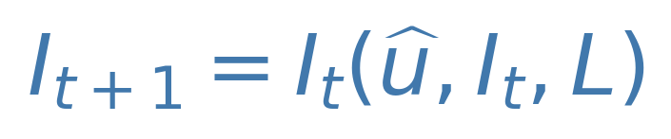
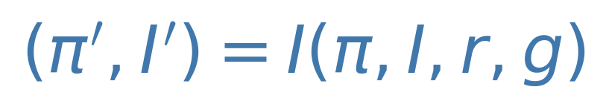
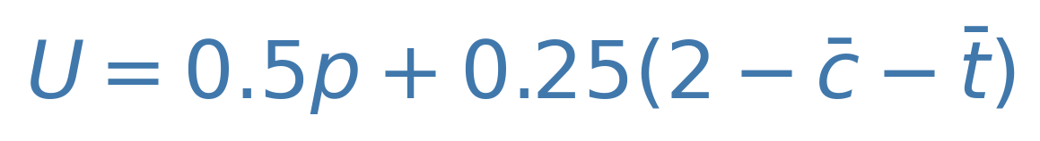
文献比较1｜自动设计智能体与改写自身程序
STOP修改改进器；ADAS设计任务智能体；Gödel Agent与SICA修改自身程序。
论文
研究问题
主要贡献与步骤
核心公式与说明
优势
局限
[1] STOP
改进器依赖
人工设计
执行候选程序并评分；
再用同一接口改写改进器
公式简记
可执行验证
层次定义清楚
多层评估贵
弱模型
可能退化
I：改进器；û：元效用；L：模型。
用 û 评价改进器，再修改自身。
[2] ADAS
工作流程
依赖人工设计
固定设计者生成新流程；
验证后写入历史档案
流程概括
可搜索顺序
与协作方式
设计者固定
推理开销
可能增加
生成 → 验证 → 归档
固定元智能体读取历史档案，
持续生成和验证新的工作流程。
[3] Gödel
Agent
更新机制
难以自行调整
检查运行状态；
动态替换策略与更新代码
公式简记
更新规则
也能修改
部分设置
调用更强模型
π：策略；I：更新器；r/g：反馈/目标。
同时修改策略与更新机制。
[4] SICA
任务执行与
自我修改脱节
综合最优版本继续自改；
按成绩、费用和耗时选优
效用等价简写
兼顾性能
与运行开销
搜索费用高
子集规模小
p：成绩；c̄、t̄：费用、时间归一化。
超时后综合效用再减半。
[1] STOP；[2] ADAS；[3] Gödel Agent；[4] SICA。主图与详细解读见附录。
03 / 67
Notes:
STOP修改改进器；ADAS设计任务智能体；Gödel Agent与SICA修改自身程序。
标题并列列出本页的不同研究重点，不表示每篇都采用这些方法，也不表示发展先后。不同模型和预算下的成绩不直接排名。
[1] §3–5，Eqs.1–2，Algorithm 1，Fig.4、Table 1；PDF第4–7页。
如何让负责改进程序的“改进器”改进自身？
先生成多个候选程序并执行评分；再以跨任务平均效用为目标，让当前改进器修改自身代码。
局限：GPT-3.5的25次运行仅12%达到文中3%的改进门槛；主实验用同一任务的5份重复计算元效用，并非5种任务。迁移使用选出的较优版本。
[2] §2–4，Figs.1–3，Table 1；PDF第3–7页。
如何自动设计提示、工具调用顺序和协作流程，而不局限于人工编排？
读取历史设计与成绩；生成候选代码；检查、修复并评估；将新设计及结果写入档案，供下一轮参考。
局限：负责设计的元智能体保持固定；更复杂的流程也可能增加推理开销。ARC实验仅覆盖经过筛选的小网格任务。
[3] §3–5，Algorithm 1、Table 1；PDF第3–7页；修改模型与任务模型见Appendix B、PDF第13页。
如果策略与更新规则都由人预设，智能体如何突破这一设计限制？
读取函数、类和运行状态；动态替换代码；递归进入新逻辑，依据环境反馈继续修改。
局限：Gödel-free还会在答题时调用更强模型。任务执行模型相同，不代表搜索模型或费用相同；GPQA差距仅0.3个百分点，不足以断言显著优越。
[4] §3–4，Eqs.1–2、Table 1；PDF第3、6–7页。
如何让执行编码任务的同一套智能体系统修改自身，并兼顾性能与开销？
从档案选出最高效用版本；分析执行记录并修改自身；运行基准任务；按综合效用更新候选档案。
局限：主要沿当前最优版本继续搜索；结论受50题子集及每题300秒超时设置限制。每题开销纳入效用，不等于累计搜索费用最小。
来源：[1] STOP；[2] ADAS；[3] Gödel Agent；[4] SICA。主图与详细解读见附录。
参考文献完整链接（编号对应附录）：
[1] https://arxiv.org/abs/2310.02304v3
[2] https://arxiv.org/abs/2408.08435v2
[3] https://arxiv.org/abs/2410.04444v4
[4] https://arxiv.org/abs/2504.15228v2
[5] https://arxiv.org/abs/2505.22954v3
[6] https://arxiv.org/abs/2510.21614v3
[7] https://arxiv.org/abs/2609.19526v1
[8] https://arxiv.org/abs/2603.19461v1
[9] https://arxiv.org/abs/2509.19349v1
[10] https://arxiv.org/abs/2609.15802v1
[11] https://arxiv.org/abs/2601.11974v1
[12] https://arxiv.org/abs/2606.26294v3
[13] https://arxiv.org/abs/2609.02783v1
[14] https://arxiv.org/abs/2609.24972v3
[15] https://arxiv.org/abs/2607.15524v1
[16] https://arxiv.org/abs/2609.26457v1
[17] https://arxiv.org/abs/2609.17523v1
[18] https://arxiv.org/abs/2504.08066v1

Slide 4
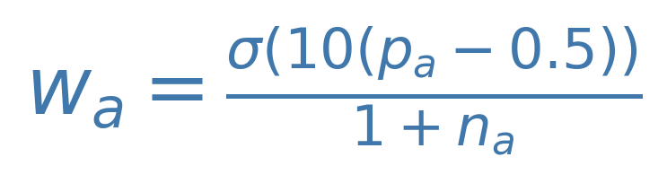
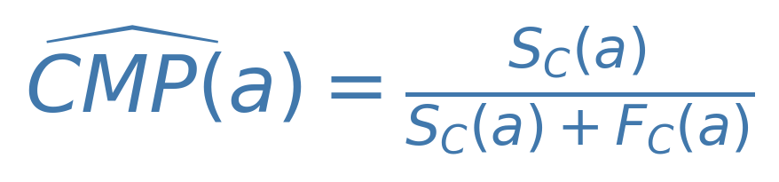
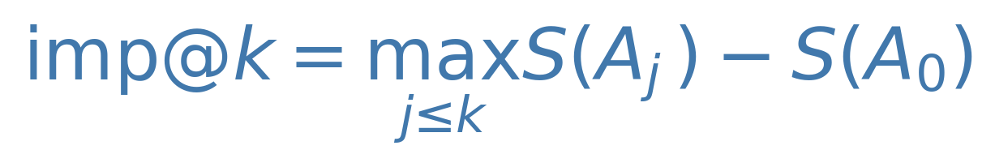
文献比较2｜分支搜索、改进潜力与改进机制自改
DGM保留搜索分支；HGM估计改进潜力；HyperAgents共同修改任务程序与改进程序。
论文
研究问题
主要贡献与步骤
核心公式与说明
优势
局限
[5] DGM
贪心搜索
可能错失分支
抽取父代并修改；
真实测试后保存可用版本
选择权重
保留潜在
改进分支
真实测试多
外层规则固定
n：保留基本编辑能力的子代数。
高分、可用子代少的版本优先。
[6] HGM
解题能力与
改进潜力不一
用后代记录选扩展对象；
用自身记录分配评估
经验统计
扩展与评估
分别决策
潜力依赖
历史记录估计
S_C、F_C：谱系的成功、失败次数。
据历史记录估计改进潜力。
[8]
HyperAgents
解题进步未必
增强改进能力
任务与元层程序共同演化；
单独测试生成新版本的能力
元能力指标
可检验
元层迁移
次数相同
费用未必相同
S：固定评分；k：最多修改次数。
实验按验证分选优后报告测试增益。
[5] DGM；[6] HGM；[8] HyperAgents。具体预算、结果及公式见对应逐篇页与公式附录。
04 / 67
Notes:
DGM保留搜索分支；HGM估计改进潜力；HyperAgents共同修改任务程序与改进程序。
标题并列列出本页的不同研究重点，不表示每篇都采用这些方法，也不表示发展先后。不同模型和预算下的成绩不直接排名。
[5] §3–4，Appendix C.2、E.1–E.2，Table 2；PDF第4–7、26、28、32–33页。
只沿当前最优版本搜索，是否会错过暂时退步、后续却有潜力的分支？
按成绩与可用子代数抽取父代；分析失败并修改代码；分阶段测试；保存仍具基本编辑能力的版本与父子关系。
局限：SWE-bench单次运行估计约2.2万美元，两个消融各约1万美元，并非等费用比较；仅51.3%的生成版本保留基本编辑能力，外层规则仍固定。
[6] §3–4，Table 2；PDF第5–9页。理论假设见Assumption 1。
当前解题成绩未必反映后续改进潜力，如何据此安排扩展与评估？
汇总谱系成功与失败次数；按谱系统计选扩展对象、按自身成绩分配评估；异步逐题运行，最终按成功率分布的分位数选版本。
局限：此处采用统一的低费用模型配置，与DGM原论文不同。谱系统计仅近似理论CMP；CPU分配时长不等于模型推理算力或美元费用。
[8] §4–5、Appendix D.3–D.4；PDF第4–10、36页。
任务能力提高后，负责修改智能体的能力是否也会提高？
共同修改任务代码与元层代码；迁移演化后的元智能体；固定起点和生成次数，比较其改进任务智能体的能力。
局限：完整集成绩不等于未见题单独成绩；外层父代选择固定。相同修改次数不代表相同费用；指标定义与验证选优后的测试结果须分开解释。
来源：[5] DGM；[6] HGM；[8] HyperAgents。具体预算、结果及公式见对应逐篇页与公式附录。
参考文献完整链接（编号对应附录）：
[1] https://arxiv.org/abs/2310.02304v3
[2] https://arxiv.org/abs/2408.08435v2
[3] https://arxiv.org/abs/2410.04444v4
[4] https://arxiv.org/abs/2504.15228v2
[5] https://arxiv.org/abs/2505.22954v3
[6] https://arxiv.org/abs/2510.21614v3
[7] https://arxiv.org/abs/2609.19526v1
[8] https://arxiv.org/abs/2603.19461v1
[9] https://arxiv.org/abs/2509.19349v1
[10] https://arxiv.org/abs/2609.15802v1
[11] https://arxiv.org/abs/2601.11974v1
[12] https://arxiv.org/abs/2606.26294v3
[13] https://arxiv.org/abs/2609.02783v1
[14] https://arxiv.org/abs/2609.24972v3
[15] https://arxiv.org/abs/2607.15524v1
[16] https://arxiv.org/abs/2609.26457v1
[17] https://arxiv.org/abs/2609.17523v1
[18] https://arxiv.org/abs/2504.08066v1

Slide 5
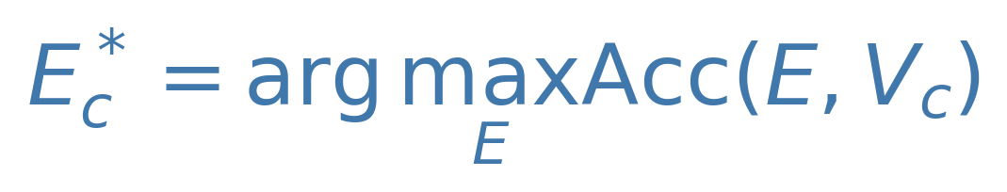
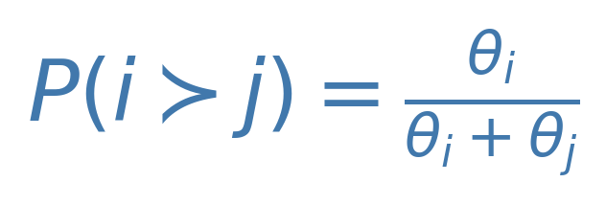
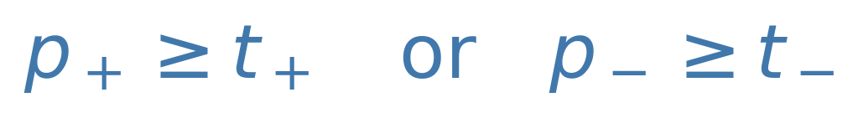
文献比较3｜反思指导、代码评审与运行早停
MARS从失败中归纳指导；SIFT评审候选代码；EarlyEval预测运行结果并提前停止。
论文
研究问题
主要贡献与步骤
核心公式与说明
优势
局限
[11] MARS
反复搜索
计算开销高
归纳共同错误与操作步骤；
在验证集逐类选择指导方式
验证集选优（Eq.6）
改动集中
便于低预算对
照
依赖开发标签
不改工具代码
V_c：类别c的验证题；E：指导方式。
逐类选验证准确率最高的 E。
[7] SIFT
完整评估慢
拖延后续搜索
代码成对评审形成排序；
并行安排扩展与正式评估
偏好模型
更早获得
版本间信号
评审有成本
排序也有偏差
θ：由成对评审拟合的相对实力。
偏好概率并非解题准确率。
[13]
EarlyEval
完整评测
执行开销高
预测成败，达阈值即停止；
以预测标签代替完整评估
停止条件
可缩短
单次评测
可能误判
跨版本需验证
p_±：校准后的成功、失败置信度。
任一越过相应阈值即停止评测。
[11] MARS；[7] SIFT；[13] EarlyEval。三者作用位置不同，不能直接相加节省比例。
05 / 67
Notes:
MARS从失败中归纳指导；SIFT评审候选代码；EarlyEval预测运行结果并提前停止。
标题并列列出本页的不同研究重点，不表示每篇都采用这些方法，也不表示发展先后。不同模型和预算下的成绩不直接排名。
[11] §3–5，Eq.6、Tables 4–5、14；PDF第5–9、17页。
能否更充分地利用失败反馈，减少反复生成新设计的开销？
诊断开发题中的失败；按类别归纳；生成简明指导与步骤指导；在验证集逐类选出Hybrid策略，再用于测试。
局限：诊断使用标准答案，必须隔离测试标签。与ADAS、Gödel的部分比较引用既有结果；成本表混合报告值与估算，不能视作严格等条件重跑。
[7] §3–4，Tables 1–3、6；PDF第3–10页。
完整评估尚未结束时，如何更早判断哪些新版本值得继续搜索？
先做4题初筛；评审比较候选代码；拟合Bradley–Terry排序；结合实测排名与访问次数安排扩展和后台评估。
局限：收益依赖评审模型；代码呈现消融中，完整文件评审与实测的秩相关约0.68。费用表与正文口径有出入，不能跨设置拼接性价比。
[13] §III–V，Tables III–V；PDF第3–9页。
除了减少评测题数，能否在一次运行结束前预测结果并减少执行开销？
用完整历史轨迹构造前缀；提取行为、文本及可选参考特征；训练两个LightGBM分类器；独立校准后按阈值停止。
局限：结果基于已收集轨迹的前缀评估；95%仅针对被停止的运行。预测成功不等于已完成任务；在线搜索的净GPU省时和选择影响仍需实测。
来源：[11] MARS；[7] SIFT；[13] EarlyEval。三者作用位置不同，不能直接相加节省比例。
参考文献完整链接（编号对应附录）：
[1] https://arxiv.org/abs/2310.02304v3
[2] https://arxiv.org/abs/2408.08435v2
[3] https://arxiv.org/abs/2410.04444v4
[4] https://arxiv.org/abs/2504.15228v2
[5] https://arxiv.org/abs/2505.22954v3
[6] https://arxiv.org/abs/2510.21614v3
[7] https://arxiv.org/abs/2609.19526v1
[8] https://arxiv.org/abs/2603.19461v1
[9] https://arxiv.org/abs/2509.19349v1
[10] https://arxiv.org/abs/2609.15802v1
[11] https://arxiv.org/abs/2601.11974v1
[12] https://arxiv.org/abs/2606.26294v3
[13] https://arxiv.org/abs/2609.02783v1
[14] https://arxiv.org/abs/2609.24972v3
[15] https://arxiv.org/abs/2607.15524v1
[16] https://arxiv.org/abs/2609.26457v1
[17] https://arxiv.org/abs/2609.17523v1
[18] https://arxiv.org/abs/2504.08066v1

Slide 6
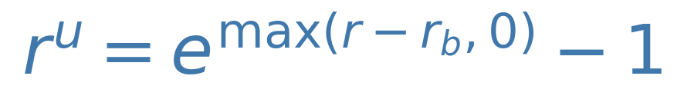
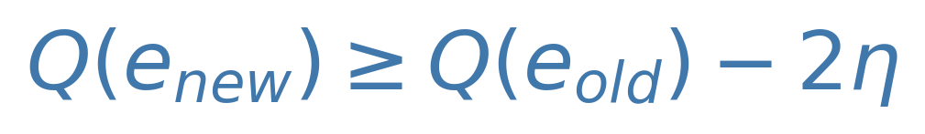
文献比较4｜程序演化、搜索约束与评价器共同演化
ShinkaEvolve提高程序搜索效率；RRSI约束演化；RQGM让智能体与评价器共同演化。
论文
研究问题
主要贡献与步骤
核心公式与说明
优势
局限
[9]
ShinkaEvolve
重复提案多
样本利用率低
保持程序多样性并去重；
按改进奖励选择模型
模型奖励
提高搜索
样本效率
评估次数少
未必总费低
r_b：父代与初始分的较大值。
奖励新程序成绩 r 的正向提升。
[14] RRSI
开发集进步
未必迁移
逐步限制改动、检查特化；
按噪声与费用约束接受
规则概括
重视迁移
抑制冗余改动
可能限制探索
总费未必下降
限改动 → 查特化 → 删冗余
约束提案与接受，减少任务特化。
这是规则类比，并非标准L1/L2损失。
[12] RQGM
评审变化后
旧分数会失效
阶段内固定评审；
替换后重算受影响的记录
误差界简记
管理评分
依赖关系
需可靠参照
重评分有开销
Q：参照得分；η：估计误差上界。
保留旧评价器，按估计分选优；
所有候选估计误差均不超过η。
[9] ShinkaEvolve；[14] RRSI；[12] RQGM。后者的不同实验不都同时节省费用。
06 / 67
Notes:
ShinkaEvolve提高程序搜索效率；RRSI约束演化；RQGM让智能体与评价器共同演化。
标题并列列出本页的不同研究重点，不表示每篇都采用这些方法，也不表示发展先后。不同模型和预算下的成绩不直接排名。
[9] §3–5，Figs.1、3、9；PDF第3–7、10–11页。
程序演化中，如何减少重复提案，并更有效地分配模型调用？
在多个子群中选择父代与参考样例；生成补丁、重写或交叉变异；用向量相似度辅助去重；按改进奖励更新模型选择。
局限：150次程序评估不等于150次模型调用，还包括拒绝采样与修复；模型奖励未按价格归一化，也未证明搜索器自身持续改进。
[14] §2–4，Tables 1–2、Fig.3；PDF第3–9页。
如何避免框架反复适应开发任务，却在新任务上收益有限且越来越复杂？
逐步收紧改动预算；保留成败历史；检查任务特化；结合噪声带与费用约束接受；删除长期无贡献的组件。
局限：表内每次任务运行的策略模型token用量，较未约束演化少36.3%，但较初始框架多55.1%；不代表搜索总费下降。消融主要按规则组进行。
[12] §3–5、Appendix C.7、D.2、F.6.2；PDF第3–7、22–23、29、38页。
当评价器也在演化时，如何避免混用不同评分规则产生的历史记录？
阶段内固定评价规则；用固定参照集选择评价器；替换后删除受旧评价器影响的统计记录，再利用缓存产物按需重评。
局限：依赖固定参照的可靠性；DeepSWE达到获胜版本需587M对429M加权token（输入+5×输出），并非更省。自动评审不等于人类正式录用。
RQGM的2η界要求有限候选集包含旧评价器、按估计分最大化选择，且所有候选估计误差一致受η约束；不是无条件的改进保证。依据Appendix F.6.2、PDF第38页。
来源：[9] ShinkaEvolve；[14] RRSI；[12] RQGM。后者的不同实验不都同时节省费用。
参考文献完整链接（编号对应附录）：
[1] https://arxiv.org/abs/2310.02304v3
[2] https://arxiv.org/abs/2408.08435v2
[3] https://arxiv.org/abs/2410.04444v4
[4] https://arxiv.org/abs/2504.15228v2
[5] https://arxiv.org/abs/2505.22954v3
[6] https://arxiv.org/abs/2510.21614v3
[7] https://arxiv.org/abs/2609.19526v1
[8] https://arxiv.org/abs/2603.19461v1
[9] https://arxiv.org/abs/2509.19349v1
[10] https://arxiv.org/abs/2609.15802v1
[11] https://arxiv.org/abs/2601.11974v1
[12] https://arxiv.org/abs/2606.26294v3
[13] https://arxiv.org/abs/2609.02783v1
[14] https://arxiv.org/abs/2609.24972v3
[15] https://arxiv.org/abs/2607.15524v1
[16] https://arxiv.org/abs/2609.26457v1
[17] https://arxiv.org/abs/2609.17523v1
[18] https://arxiv.org/abs/2504.08066v1

Slide 7
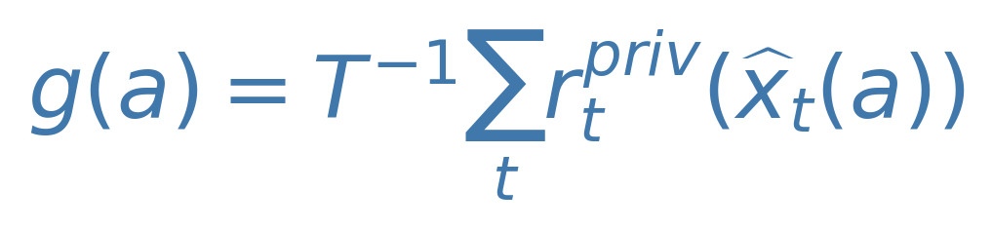
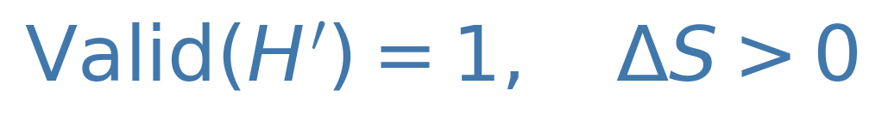
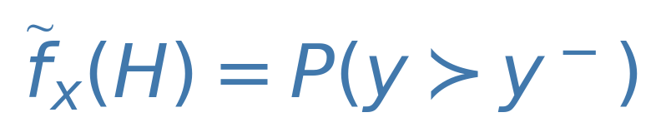
文献比较5｜科研流程优化、智能体自改与模型训练
AIDE²修改研究智能体；ScienceBuddy结合框架优化与训练；RHI适配流程；AI Scientist-v2自动开展实验。
论文
研究问题
主要贡献与步骤
核心公式与说明
优势
局限
[16] AIDE²
科研智能体
效率如何提高
修改研究智能体的代码；
用定额任务预算评价版本
外层评分简记
外部任务
检验研究能力
自改能力优势
尚未确定
r_t：任务隐藏评分；T：任务数。
按多任务平均分选择研究智能体。
[17]
ScienceBuddy
框架与模型
需要相互适配
固定模型改说明与指南；
固定所选框架再训练模型
内层接受条件
区分框架
与权重收益
联合收益
不能全归框架
ΔS：候选与原框架的平均分差。
符合编辑约束且得分提高才接受。
[15] RHI
科研任务复杂
流程需要适配
比较新产物与上次缓存；
据偏好历史调整执行流程
局部目标
复用旧产物
每轮比较较轻
偏好评分
不验证正确性
y / y−：同任务的新、旧产物。
以新产物胜过旧产物的概率为目标。
[18] AI
Scientist-v2
实验流程
依赖人工模板
实验树中调试、改进、
复验；
再生成图表和稿件
流程概括
过程完整
便于追踪实验
框架未自改
仍由人工筛选
尝试 → 调试 / 改进 → 复验
搜索对象主要是实验代码与方案，
未展示搜索器自身持续改写。
[16] AIDE²；[17] ScienceBuddy；[15] RHI；[18] AI Scientist-v2。详细任务和评估指标在后文逐篇列出。
07 / 67
Notes:
AIDE²修改研究智能体；ScienceBuddy结合框架优化与训练；RHI适配流程；AI Scientist-v2自动开展实验。
标题并列列出本页的不同研究重点，不表示每篇都采用这些方法，也不表示发展先后。不同模型和预算下的成绩不直接排名。
[16] §2–3，Figs.2–3、7；PDF第3–7、10–11页。
如何在固定任务预算下提高科研智能体的研究效率，并检验其自改能力？
内层依据公开指标改实验方案；外层按隐藏评分改研究智能体；用外部基准测泛化，再单独比较产生下一代的能力。
局限：主运行的外层改进者固定；自改能力对照未显示确定优势。WeatherBench仅1个任务；多种子嵌套评估仍昂贵。
[17] §2.3–2.4、§4.2–4.4，Figs.8–10、Appendix S1.2–S1.3；PDF第8–9、15–17、22–25页。
如何利用科研交互，同时改进智能体的工作流程与模型能力？
将请求与反馈转化为任务和评分标准；对符合约束的修改做配对评估，仅接受得分提高的版本；固定所选框架后采样新轨迹，进行GRPO训练。
局限：三组起点、指标与预算不同，不能直接相减。反思与修改模块固定，不代表改进机制已增强；完整训练与搜索费用需分项核算。
[15] §3–5，Algorithm 1；PDF第6–8、10–12页；费用对照见§5.5、PDF第16页。
如何用少量迭代调整复杂科研任务的提示级执行流程？
对每个任务分别修改流程；比较新产物与上一版缓存产物，记录偏好；所有任务中新产物胜出的比例低于阈值时停止。
局限：按任务分别优化，未证明新任务无需优化即可迁移；偏好评审不等于实验复验。60%仅指特定模型配置相对ultracode的推理费用，并非搜索总费。
[18] §3–4，Fig.1；PDF第3–7、9–10页。
如何减少人工代码模板依赖，自动组织实验、分析结果并撰写论文？
从研究想法出发，依次开展初步验证、调参、研究计划执行和消融实验；对各节点进行调试、改进和重复实验；随后绘图、撰稿并自动评阅。
局限：未展示反复改写自身搜索框架；研究想法与最终稿件仍由人工筛选；产出完整图表与论文，并不代表实验已获独立验证。
来源：[16] AIDE²；[17] ScienceBuddy；[15] RHI；[18] AI Scientist-v2。详细任务和评估指标在后文逐篇列出。
参考文献完整链接（编号对应附录）：
[1] https://arxiv.org/abs/2310.02304v3
[2] https://arxiv.org/abs/2408.08435v2
[3] https://arxiv.org/abs/2410.04444v4
[4] https://arxiv.org/abs/2504.15228v2
[5] https://arxiv.org/abs/2505.22954v3
[6] https://arxiv.org/abs/2510.21614v3
[7] https://arxiv.org/abs/2609.19526v1
[8] https://arxiv.org/abs/2603.19461v1
[9] https://arxiv.org/abs/2509.19349v1
[10] https://arxiv.org/abs/2609.15802v1
[11] https://arxiv.org/abs/2601.11974v1
[12] https://arxiv.org/abs/2606.26294v3
[13] https://arxiv.org/abs/2609.02783v1
[14] https://arxiv.org/abs/2609.24972v3
[15] https://arxiv.org/abs/2607.15524v1
[16] https://arxiv.org/abs/2609.26457v1
[17] https://arxiv.org/abs/2609.17523v1
[18] https://arxiv.org/abs/2504.08066v1

Slide 8
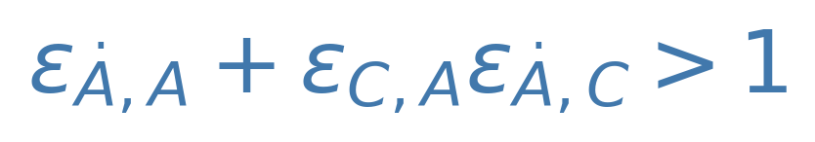
综合结论｜需要验证的是总开销、最终选择与泛化表现
理论参照[10]：固定外部投入时，基础模型的自我持续加速条件
共同问题
现有证据的局限
需要补充的验证
低成本信号是否可靠
整体预测准确，关键版本仍可能选错
报告选中版本变化与最终性能损失
总计算开销是否下降
题数、token与分配CPU小时口径不同
分项计入生成、评审、预测和真实执行
是否适应新版本
工具与流程变化可能使预测分布改变
按时间、谱系和任务划分独立验证
改进能力是否提高
解题成绩提高，不等于更会生成下一版
同起点、同预算下单独测试后代质量
ε：相应的偏弹性，其余投入固定。
A：算法效率；C：能力；A上方的点：效率改进速度。
综合 [6–8, 10, 12–17]。[10] Economics of RSI 讨论宏观反馈条件，不能用单次成绩上升替代持续加速证据。
08 / 67
Notes:
共同问题是低成本信号的选择代价、完整计算账本、跨版本有效性和生成下一代的能力。经济学公式来自固定外部投入的基础模型，偏弹性沿路径相乘；单次任务提升不能据此证明持续加速。
来源：综合 [6–8, 10, 12–17]。[10] Economics of RSI 讨论宏观反馈条件，不能用单次成绩上升替代持续加速证据。
参考文献完整链接（编号对应附录）：
[1] https://arxiv.org/abs/2310.02304v3
[2] https://arxiv.org/abs/2408.08435v2
[3] https://arxiv.org/abs/2410.04444v4
[4] https://arxiv.org/abs/2504.15228v2
[5] https://arxiv.org/abs/2505.22954v3
[6] https://arxiv.org/abs/2510.21614v3
[7] https://arxiv.org/abs/2609.19526v1
[8] https://arxiv.org/abs/2603.19461v1
[9] https://arxiv.org/abs/2509.19349v1
[10] https://arxiv.org/abs/2609.15802v1
[11] https://arxiv.org/abs/2601.11974v1
[12] https://arxiv.org/abs/2606.26294v3
[13] https://arxiv.org/abs/2609.02783v1
[14] https://arxiv.org/abs/2609.24972v3
[15] https://arxiv.org/abs/2607.15524v1
[16] https://arxiv.org/abs/2609.26457v1
[17] https://arxiv.org/abs/2609.17523v1
[18] https://arxiv.org/abs/2504.08066v1

Slide 9
9｜评估为什么贵？每改一版，都要重新做任务
新版本：修改后的提示、工具使用方式或执行流程；要靠做任务来判断好坏。
① 产生新版本
② 评估新版本
查看失败记录 → 提出改动
例如：调整工具调用顺序
得到候选版本B
让B逐题执行任务 → 记录成败
汇总成绩 → 判断是否值得保留
每个候选都可能重复这一过程
占token用量的3–8%
占token用量的80–90%
token是模型读入和生成文本的计量单位；这里比较的是文本用量，不是耗时。
因此优先研究：能否少执行一些评估步骤，仍然判断出哪些版本值得保留？
数据：本项目已有token归因汇总；区间不是完整账本，也不能直接换算为GPU时间。
09 / 67
Notes:
本页只回答开销在哪里。左卡是产生新版本：分析问题、修改代码与流程；右卡是执行评估：让候选版本做任务并检查表现。现有汇总中两者分别占3–8%和80–90%的模型调用token；token计量模型处理文本的用量，不是GPU小时或金额。由此优先研究减少重复评估步骤，再实测净GPU收益。原提议失败图移到同目录备查资料/提议失败统计.pdf及可编辑PPT，避免在本页混合两类问题。记录快照：hgm-fixed-r0为89次提议/54子代/35未生成，hgm-orig-r0为200/56/144，dgm-r0为1056/76/980，hgm-fixed-r1为393/55/338，hgm-orig-r2为5111/51/5060。先查失败位置，不能直接把这些计数视为功能检查能节省的评估量。
来源：数据：本项目已有token归因汇总；区间不是完整账本，也不能直接换算为GPU时间。
参考文献完整链接（编号对应附录）：
[1] https://arxiv.org/abs/2310.02304v3
[2] https://arxiv.org/abs/2408.08435v2
[3] https://arxiv.org/abs/2410.04444v4
[4] https://arxiv.org/abs/2504.15228v2
[5] https://arxiv.org/abs/2505.22954v3
[6] https://arxiv.org/abs/2510.21614v3
[7] https://arxiv.org/abs/2609.19526v1
[8] https://arxiv.org/abs/2603.19461v1
[9] https://arxiv.org/abs/2509.19349v1
[10] https://arxiv.org/abs/2609.15802v1
[11] https://arxiv.org/abs/2601.11974v1
[12] https://arxiv.org/abs/2606.26294v3
[13] https://arxiv.org/abs/2609.02783v1
[14] https://arxiv.org/abs/2609.24972v3
[15] https://arxiv.org/abs/2607.15524v1
[16] https://arxiv.org/abs/2609.26457v1
[17] https://arxiv.org/abs/2609.17523v1
[18] https://arxiv.org/abs/2504.08066v1

Slide 10
10｜早停回放：如果当时提前停，会省多少、选谁会变吗？
① 原始记录
任务完整执行，得到每个候选的成绩和最终选择。
② 模拟早停
沿历史步骤模拟：若中途停止，重新计算成绩与选择。
③ 对照原结果
分别比较：少执行多少时间？最后选中的版本变了吗？
省时中位数27%
选择一致：9/9
9个省时比例排序，取中间值；不是每次都省27%。
每次回放都与该次完整评估选同一版；不是9次选同
一版。
目前支持“有省时潜力”；还要在线运行，把预测开销算进去，才能证明真实净省时。
数据：本项目已有9次回放汇总；f的定义与逐run明细仍需原脚本核对，实时净省时尚未验证。
10 / 67
Notes:
本页比较完整评估与历史记录中的模拟提前停止。两张卡分别回答省时与选择变化：9/9表示每次回放与完整评估选中了相同版本；27%表示9次运行评估省时比例的中位数，不代表每次都省27%，也不表示真实搜索已净省27%的GPU时间。已删除100→73示意条，以免被误读为实际逐次耗时。原汇总设置为f=0.93，其定义仍需原脚本核对，不能直接称作93%准确率或EarlyEval失败概率阈值。下一步应实际运行搜索，计入预测开销，并检查独立测试表现。
来源：数据：本项目已有9次回放汇总；f的定义与逐run明细仍需原脚本核对，实时净省时尚未验证。
参考文献完整链接（编号对应附录）：
[1] https://arxiv.org/abs/2310.02304v3
[2] https://arxiv.org/abs/2408.08435v2
[3] https://arxiv.org/abs/2410.04444v4
[4] https://arxiv.org/abs/2504.15228v2
[5] https://arxiv.org/abs/2505.22954v3
[6] https://arxiv.org/abs/2510.21614v3
[7] https://arxiv.org/abs/2609.19526v1
[8] https://arxiv.org/abs/2603.19461v1
[9] https://arxiv.org/abs/2509.19349v1
[10] https://arxiv.org/abs/2609.15802v1
[11] https://arxiv.org/abs/2601.11974v1
[12] https://arxiv.org/abs/2606.26294v3
[13] https://arxiv.org/abs/2609.02783v1
[14] https://arxiv.org/abs/2609.24972v3
[15] https://arxiv.org/abs/2607.15524v1
[16] https://arxiv.org/abs/2609.26457v1
[17] https://arxiv.org/abs/2609.17523v1
[18] https://arxiv.org/abs/2504.08066v1

Slide 11
11｜选中同一个版本，不等于它在新任务上更好
先用搜索任务挑版本，再用另一批未参与挑选的任务检查它是否真的更好。
比较：最初的智能体A vs. 自改后选出的智能体B（目前只有1次结果）
独立测试指标
初始A
自改后B
如何理解
任务成绩
28.9%
26.5%
低了2.4个百分点
每题平均耗时
1倍（参照）
5.5倍
B每题用时为A的5.5倍
这一次：自改后版本在新任务上得分更低、执行更慢；原因还需要进一步排查。
所以要分开检验：①选谁有没有变；②选出的版本在新任务上表现怎样。
数据：本项目首个最终评测汇总，仅1次结果（原汇总1/9）；不能作总体结论，也不是有无早停的对照。
11 / 67
Notes:
本页比较初始智能体与搜索后选出的智能体，与第10页的完整评估/模拟早停对照不同。按已有汇总，初始独立测试成绩28.9%，自改后26.5%，差2.4个百分点；每题平均耗时为初始的5.5倍，表内初始1倍仅为归一化参照，不表示1秒或1分钟。原1/9表示汇总只覆盖9个run中的1个，本页改为仅展示1次结果，避免被当成准确率。该结果提示需同时检验新任务表现与运行费用，不能推断整体退化或统计显著差异，也不能把下降归因于早停，因为这里未做有无早停的对照。
来源：数据：本项目首个最终评测汇总，仅1次结果（原汇总1/9）；不能作总体结论，也不是有无早停的对照。
参考文献完整链接（编号对应附录）：
[1] https://arxiv.org/abs/2310.02304v3
[2] https://arxiv.org/abs/2408.08435v2
[3] https://arxiv.org/abs/2410.04444v4
[4] https://arxiv.org/abs/2504.15228v2
[5] https://arxiv.org/abs/2505.22954v3
[6] https://arxiv.org/abs/2510.21614v3
[7] https://arxiv.org/abs/2609.19526v1
[8] https://arxiv.org/abs/2603.19461v1
[9] https://arxiv.org/abs/2509.19349v1
[10] https://arxiv.org/abs/2609.15802v1
[11] https://arxiv.org/abs/2601.11974v1
[12] https://arxiv.org/abs/2606.26294v3
[13] https://arxiv.org/abs/2609.02783v1
[14] https://arxiv.org/abs/2609.24972v3
[15] https://arxiv.org/abs/2607.15524v1
[16] https://arxiv.org/abs/2609.26457v1
[17] https://arxiv.org/abs/2609.17523v1
[18] https://arxiv.org/abs/2504.08066v1

Slide 12
12｜具体怎么省：先检查能否运行，再判断是否需要跑完
候选版本 → 基本功能检查 → 逐步执行评估 → 汇总分数、选择版本
方法一：评估前，排查运行故障
方法二：评估中，预测最终结果
检查什么：程序能否加载、工具接口能否调用、输
出能否解析。
作用：避免明显无法运行的版本进入昂贵评估。
注意：低分不等于运行故障。
输入：已经执行的步骤、工具反馈与文本。
判断：预测最终成功或失败；置信度达到阈值才提
前停。
作用：少执行后续评估步骤。
提前停的是“用于选版本的评估”；预测成功，不表示真实任务已经完成。
省下的执行开销必须大于检查与预测开销；同时不能频繁误伤有价值的版本。
研究方案，尚待对照验证。基本检查只筛运行故障，不按当前低分直接淘汰版本。
12 / 67
Notes:
第一阶段固定各角色基础模型的身份、版本与权重，并统一初始框架、工具权限、任务划分和总预算，以便区分方法收益与模型训练或换用更强模型带来的收益。此设置不意味着整个研究必须冻结模型，也不意味着所有角色只用一个模型。预先确定性能损失容忍范围和统计比较方式，再检验计入预测成本后的GPU收益。
来源：研究方案，尚待对照验证。基本检查只筛运行故障，不按当前低分直接淘汰版本。
参考文献完整链接（编号对应附录）：
[1] https://arxiv.org/abs/2310.02304v3
[2] https://arxiv.org/abs/2408.08435v2
[3] https://arxiv.org/abs/2410.04444v4
[4] https://arxiv.org/abs/2504.15228v2
[5] https://arxiv.org/abs/2505.22954v3
[6] https://arxiv.org/abs/2510.21614v3
[7] https://arxiv.org/abs/2609.19526v1
[8] https://arxiv.org/abs/2603.19461v1
[9] https://arxiv.org/abs/2509.19349v1
[10] https://arxiv.org/abs/2609.15802v1
[11] https://arxiv.org/abs/2601.11974v1
[12] https://arxiv.org/abs/2606.26294v3
[13] https://arxiv.org/abs/2609.02783v1
[14] https://arxiv.org/abs/2609.24972v3
[15] https://arxiv.org/abs/2607.15524v1
[16] https://arxiv.org/abs/2609.26457v1
[17] https://arxiv.org/abs/2609.17523v1
[18] https://arxiv.org/abs/2504.08066v1

Slide 13
13｜如何验证有效：四组各跑什么，最后比较什么？
组别
候选版本生成后的实际流程
要回答的问题
A 原始方法
直接按原方法执行完整评估
作为参照
B 只加功能检查
先排查运行故障，再执行完整评估
检查本身有没有用？
C 只加运行早停
不加新检查；评估中预测，达阈值才停
早停本身有没有用？
D 两者结合
先排查运行故障；评估中再预测、早停
组合后是否仍有收益？
主比较：相同总计算预算，谁选出的版本在独立任务上得分更高？
补充比较：达到相同质量目标，谁用的总GPU时间更少？
执行顺序：先完整运行核对误判 → 再实际早停 → 最后做独立测试。
实验计划：同起点、同工具权限、同任务划分；固定各角色模型身份、版本与权重，多次独立运行。
13 / 67
Notes:
这是第一阶段的四组对照：不启用、仅检查、仅早停、两者结合。基础模型身份、版本和权重保持一致；提示、工具编排和执行流程仍可作为智能体框架的修改对象。先保留完整执行核对预测，再实际截停；相同预算下比较独立测试表现，并报告误停与后代生成质量。
来源：实验计划：同起点、同工具权限、同任务划分；固定各角色模型身份、版本与权重，多次独立运行。
参考文献完整链接（编号对应附录）：
[1] https://arxiv.org/abs/2310.02304v3
[2] https://arxiv.org/abs/2408.08435v2
[3] https://arxiv.org/abs/2410.04444v4
[4] https://arxiv.org/abs/2504.15228v2
[5] https://arxiv.org/abs/2505.22954v3
[6] https://arxiv.org/abs/2510.21614v3
[7] https://arxiv.org/abs/2609.19526v1
[8] https://arxiv.org/abs/2603.19461v1
[9] https://arxiv.org/abs/2509.19349v1
[10] https://arxiv.org/abs/2609.15802v1
[11] https://arxiv.org/abs/2601.11974v1
[12] https://arxiv.org/abs/2606.26294v3
[13] https://arxiv.org/abs/2609.02783v1
[14] https://arxiv.org/abs/2609.24972v3
[15] https://arxiv.org/abs/2607.15524v1
[16] https://arxiv.org/abs/2609.26457v1
[17] https://arxiv.org/abs/2609.17523v1
[18] https://arxiv.org/abs/2504.08066v1

Slide 14
附录A0｜数据来源、计量口径与结论范围
类别
说明
本项目汇总
80–90% / 3–8%、f=0.93的9/9与27%、首个最终评测的26.5% / 28.9% / 5.5倍来自已有汇总。
本次未重算原始轨迹，未补充缺失的逐次明细或置信区间。
本地计数
5条提议计数与61%的谱系观察见 RSI_efficiency_notes.md §8；计数为记录快照。
“未生成子代”不等于所有低分子代都无用；61%也不代表全部运行。
计量口径
token是模型调用的计量单位，不能直接称为GPU用时或美元成本。
回放节省也不等于真实搜索节省；所选版本未变不等于已找到真正最优版本。
结果范围
首个最终评测仅为1/9；f的具体定义及dgm-r2例外仍需对照原始脚本。
宏观持续加速、框架自改和解题能力提高是不同主张。
论文与研究计划
文献依据固定arXiv版本，核查方法、主要表格及相关附录；未独立复现实验或逐行审计代码。
新意与未来方向为本次归纳，未进行全面的新颖性检索。
本页集中记录限制；这些限制影响主张强度，不能删掉或变成已完成验证。
14 / 67
Notes:
本页区分已有汇总、本地记录、真实资源口径与研究计划。本轮核查论文内容和数学表达，但没有复现论文或重新计算项目原始轨迹。已把不确定结果保留为初步观察。
来源：本页集中记录限制；这些限制影响主张强度，不能删掉或变成已完成验证。
参考文献完整链接（编号对应附录）：
[1] https://arxiv.org/abs/2310.02304v3
[2] https://arxiv.org/abs/2408.08435v2
[3] https://arxiv.org/abs/2410.04444v4
[4] https://arxiv.org/abs/2504.15228v2
[5] https://arxiv.org/abs/2505.22954v3
[6] https://arxiv.org/abs/2510.21614v3
[7] https://arxiv.org/abs/2609.19526v1
[8] https://arxiv.org/abs/2603.19461v1
[9] https://arxiv.org/abs/2509.19349v1
[10] https://arxiv.org/abs/2609.15802v1
[11] https://arxiv.org/abs/2601.11974v1
[12] https://arxiv.org/abs/2606.26294v3
[13] https://arxiv.org/abs/2609.02783v1
[14] https://arxiv.org/abs/2609.24972v3
[15] https://arxiv.org/abs/2607.15524v1
[16] https://arxiv.org/abs/2609.26457v1
[17] https://arxiv.org/abs/2609.17523v1
[18] https://arxiv.org/abs/2504.08066v1

Slide 15
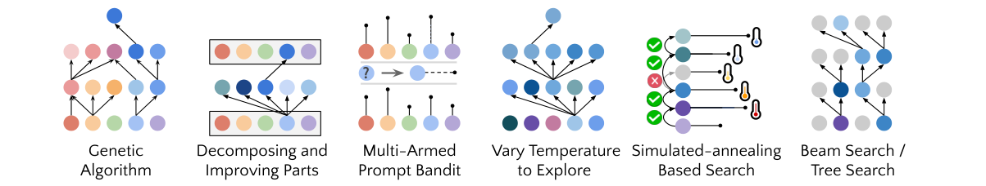
[1] STOP｜方法图与要点
返回文献比较表
研究问题
如何让负责改进程序的“改进器”改进
自身？
主要贡献
用同一套接口处理程序改进与改进器的自
我修改。
实验结果与局限见下一页
图中展示模型生成的六类搜索策略。这些示例说明搜索程序可被改写，不代
表每种策略都稳定有效。
原文图：arXiv:2310.02304v3，Fig.1，PDF 第 1 页。
15 / 67
Notes:
读图：图中展示模型生成的六类搜索策略。这些示例说明搜索程序可被改写，不代表每种策略都稳定有效。
APA：Zelikman, E., Lorch, E., Mackey, L., & Kalai, A. T. (2024). Self-taught optimizer (STOP): Recursively self-improving code generation (Version 3) [Preprint]. arXiv. https://arxiv.org/abs/2310.02304v3
本轮核对依据：§3–5，Eqs.1–2，Algorithm 1，Fig.4、Table 1；PDF第4–7页。
问题：如何让负责改进程序的“改进器”改进自身？
贡献：用同一套接口处理程序改进与改进器的自我修改。
步骤：先生成多个候选程序并执行评分；再以跨任务平均效用为目标，让当前改进器修改自身代码。
优势：通过实际执行检验改进效果，并明确区分任务解的质量与改进器的能力。
局限：GPT-3.5的25次运行仅12%达到文中3%的改进门槛；主实验用同一任务的5份重复计算元效用，并非5种任务。迁移使用选出的较优版本。
实验：主任务为10位LPN；任务效用平均20个实例，测试用50个新实例。GPT-4做5次独立运行；选定版本迁移后，3SAT效用21.2%→75.1%，Maxcut 58.7%→74.2%。
来源：原文图：arXiv:2310.02304v3，Fig.1，PDF 第 1 页。
参考文献完整链接（编号对应附录）：
[1] https://arxiv.org/abs/2310.02304v3
[2] https://arxiv.org/abs/2408.08435v2
[3] https://arxiv.org/abs/2410.04444v4
[4] https://arxiv.org/abs/2504.15228v2
[5] https://arxiv.org/abs/2505.22954v3
[6] https://arxiv.org/abs/2510.21614v3
[7] https://arxiv.org/abs/2609.19526v1
[8] https://arxiv.org/abs/2603.19461v1
[9] https://arxiv.org/abs/2509.19349v1
[10] https://arxiv.org/abs/2609.15802v1
[11] https://arxiv.org/abs/2601.11974v1
[12] https://arxiv.org/abs/2606.26294v3
[13] https://arxiv.org/abs/2609.02783v1
[14] https://arxiv.org/abs/2609.24972v3
[15] https://arxiv.org/abs/2607.15524v1
[16] https://arxiv.org/abs/2609.26457v1
[17] https://arxiv.org/abs/2609.17523v1
[18] https://arxiv.org/abs/2504.08066v1

Slide 16
[1] STOP｜问题、方法、实验与局限
返回文献比较表
研究问题
如何让负责改进程序的“改进器”改进自身？
主要贡献
用同一套接口处理程序改进与改进器的自我修改。
关键步骤
先生成多个候选程序并执行评分；再以跨任务平均效用为目标，让当前改进器修改自身代码。
相对优势
通过实际执行检验改进效果，并明确区分任务解的质量与改进器的能力。
局限与条件
GPT-3.5的25次运行仅12%达到文中3%的改进门槛；主实验用同一任务的5份重复计算元
效用，并非5种任务。迁移使用选出的较优版本。
实验与结果
主任务为10位LPN；任务效用平均20个实例，测试用50个新实例。GPT-4做5次独立运行；选
定版本迁移后，3SAT效用21.2%→75.1%，Maxcut 58.7%→74.2%。
[1] arXiv:2310.02304v3；§3–5，Eqs.1–2，Algorithm 1，Fig.4、Table 1；PDF第4–7页。
16 / 67
Notes:
APA：Zelikman, E., Lorch, E., Mackey, L., & Kalai, A. T. (2024). Self-taught optimizer (STOP): Recursively self-improving code generation (Version 3) [Preprint]. arXiv. https://arxiv.org/abs/2310.02304v3
本轮核对依据：§3–5，Eqs.1–2，Algorithm 1，Fig.4、Table 1；PDF第4–7页。
问题：如何让负责改进程序的“改进器”改进自身？
贡献：用同一套接口处理程序改进与改进器的自我修改。
步骤：先生成多个候选程序并执行评分；再以跨任务平均效用为目标，让当前改进器修改自身代码。
优势：通过实际执行检验改进效果，并明确区分任务解的质量与改进器的能力。
局限：GPT-3.5的25次运行仅12%达到文中3%的改进门槛；主实验用同一任务的5份重复计算元效用，并非5种任务。迁移使用选出的较优版本。
实验：主任务为10位LPN；任务效用平均20个实例，测试用50个新实例。GPT-4做5次独立运行；选定版本迁移后，3SAT效用21.2%→75.1%，Maxcut 58.7%→74.2%。
来源：[1] arXiv:2310.02304v3；§3–5，Eqs.1–2，Algorithm 1，Fig.4、Table 1；PDF第4–7页。
参考文献完整链接（编号对应附录）：
[1] https://arxiv.org/abs/2310.02304v3
[2] https://arxiv.org/abs/2408.08435v2
[3] https://arxiv.org/abs/2410.04444v4
[4] https://arxiv.org/abs/2504.15228v2
[5] https://arxiv.org/abs/2505.22954v3
[6] https://arxiv.org/abs/2510.21614v3
[7] https://arxiv.org/abs/2609.19526v1
[8] https://arxiv.org/abs/2603.19461v1
[9] https://arxiv.org/abs/2509.19349v1
[10] https://arxiv.org/abs/2609.15802v1
[11] https://arxiv.org/abs/2601.11974v1
[12] https://arxiv.org/abs/2606.26294v3
[13] https://arxiv.org/abs/2609.02783v1
[14] https://arxiv.org/abs/2609.24972v3
[15] https://arxiv.org/abs/2607.15524v1
[16] https://arxiv.org/abs/2609.26457v1
[17] https://arxiv.org/abs/2609.17523v1
[18] https://arxiv.org/abs/2504.08066v1

Slide 17
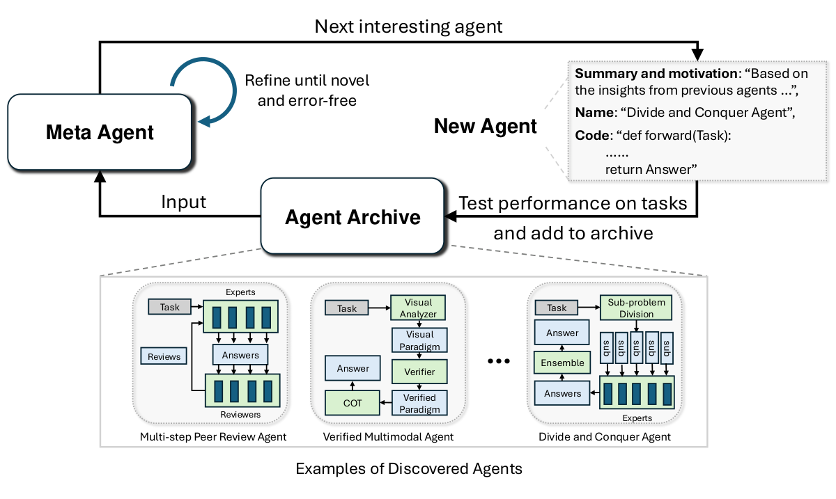
[2] ADAS｜方法图与要点
返回文献比较表
研究问题
如何自动设计提示、工具调用顺序和协作
流程，而不局限于人工编排？
主要贡献
将智能体表示为代码，由固定的元智能体
搜索新的工作流程。
实验结果与局限见下一页
上方是固定的元智能体与设计档案；下方是搜索得到的不同协作流程。档案
会更新，设计者本身不更新。
原文图：arXiv:2408.08435v2，Fig.1，PDF 第 2 页。
17 / 67
Notes:
读图：上方是固定的元智能体与设计档案；下方是搜索得到的不同协作流程。档案会更新，设计者本身不更新。
APA：Hu, S., Lu, C., & Clune, J. (2025). Automated design of agentic systems (Version 2) [Preprint]. arXiv. https://arxiv.org/abs/2408.08435v2
本轮核对依据：§2–4，Figs.1–3，Table 1；PDF第3–7页。
问题：如何自动设计提示、工具调用顺序和协作流程，而不局限于人工编排？
贡献：将智能体表示为代码，由固定的元智能体搜索新的工作流程。
步骤：读取历史设计与成绩；生成候选代码；检查、修复并评估；将新设计及结果写入档案，供下一轮参考。
优势：搜索范围覆盖提示、控制流程与多次调用的组合，并展示跨任务、跨模型迁移。
局限：负责设计的元智能体保持固定；更复杂的流程也可能增加推理开销。ARC实验仅覆盖经过筛选的小网格任务。
实验：ARC筛选≤5×5网格：20道验证题、60道测试题，搜索25轮；另四领域各30轮。DROP F1为79.4；MGSM、MMLU、GPQA准确率分别为53.4%、69.6%、34.6%。
来源：原文图：arXiv:2408.08435v2，Fig.1，PDF 第 2 页。
参考文献完整链接（编号对应附录）：
[1] https://arxiv.org/abs/2310.02304v3
[2] https://arxiv.org/abs/2408.08435v2
[3] https://arxiv.org/abs/2410.04444v4
[4] https://arxiv.org/abs/2504.15228v2
[5] https://arxiv.org/abs/2505.22954v3
[6] https://arxiv.org/abs/2510.21614v3
[7] https://arxiv.org/abs/2609.19526v1
[8] https://arxiv.org/abs/2603.19461v1
[9] https://arxiv.org/abs/2509.19349v1
[10] https://arxiv.org/abs/2609.15802v1
[11] https://arxiv.org/abs/2601.11974v1
[12] https://arxiv.org/abs/2606.26294v3
[13] https://arxiv.org/abs/2609.02783v1
[14] https://arxiv.org/abs/2609.24972v3
[15] https://arxiv.org/abs/2607.15524v1
[16] https://arxiv.org/abs/2609.26457v1
[17] https://arxiv.org/abs/2609.17523v1
[18] https://arxiv.org/abs/2504.08066v1

Slide 18
[2] ADAS｜问题、方法、实验与局限
返回文献比较表
研究问题
如何自动设计提示、工具调用顺序和协作流程，而不局限于人工编排？
主要贡献
将智能体表示为代码，由固定的元智能体搜索新的工作流程。
关键步骤
读取历史设计与成绩；生成候选代码；检查、修复并评估；将新设计及结果写入档案，供下一
轮参考。
相对优势
搜索范围覆盖提示、控制流程与多次调用的组合，并展示跨任务、跨模型迁移。
局限与条件
负责设计的元智能体保持固定；更复杂的流程也可能增加推理开销。ARC实验仅覆盖经过筛选
的小网格任务。
实验与结果
ARC筛选≤5×5网格：20道验证题、60道测试题，搜索25轮；另四领域各30轮。DROP F1为
79.4；MGSM、MMLU、GPQA准确率分别为53.4%、69.6%、34.6%。
[2] arXiv:2408.08435v2；§2–4，Figs.1–3，Table 1；PDF第3–7页。
18 / 67
Notes:
APA：Hu, S., Lu, C., & Clune, J. (2025). Automated design of agentic systems (Version 2) [Preprint]. arXiv. https://arxiv.org/abs/2408.08435v2
本轮核对依据：§2–4，Figs.1–3，Table 1；PDF第3–7页。
问题：如何自动设计提示、工具调用顺序和协作流程，而不局限于人工编排？
贡献：将智能体表示为代码，由固定的元智能体搜索新的工作流程。
步骤：读取历史设计与成绩；生成候选代码；检查、修复并评估；将新设计及结果写入档案，供下一轮参考。
优势：搜索范围覆盖提示、控制流程与多次调用的组合，并展示跨任务、跨模型迁移。
局限：负责设计的元智能体保持固定；更复杂的流程也可能增加推理开销。ARC实验仅覆盖经过筛选的小网格任务。
实验：ARC筛选≤5×5网格：20道验证题、60道测试题，搜索25轮；另四领域各30轮。DROP F1为79.4；MGSM、MMLU、GPQA准确率分别为53.4%、69.6%、34.6%。
来源：[2] arXiv:2408.08435v2；§2–4，Figs.1–3，Table 1；PDF第3–7页。
参考文献完整链接（编号对应附录）：
[1] https://arxiv.org/abs/2310.02304v3
[2] https://arxiv.org/abs/2408.08435v2
[3] https://arxiv.org/abs/2410.04444v4
[4] https://arxiv.org/abs/2504.15228v2
[5] https://arxiv.org/abs/2505.22954v3
[6] https://arxiv.org/abs/2510.21614v3
[7] https://arxiv.org/abs/2609.19526v1
[8] https://arxiv.org/abs/2603.19461v1
[9] https://arxiv.org/abs/2509.19349v1
[10] https://arxiv.org/abs/2609.15802v1
[11] https://arxiv.org/abs/2601.11974v1
[12] https://arxiv.org/abs/2606.26294v3
[13] https://arxiv.org/abs/2609.02783v1
[14] https://arxiv.org/abs/2609.24972v3
[15] https://arxiv.org/abs/2607.15524v1
[16] https://arxiv.org/abs/2609.26457v1
[17] https://arxiv.org/abs/2609.17523v1
[18] https://arxiv.org/abs/2504.08066v1

Slide 19
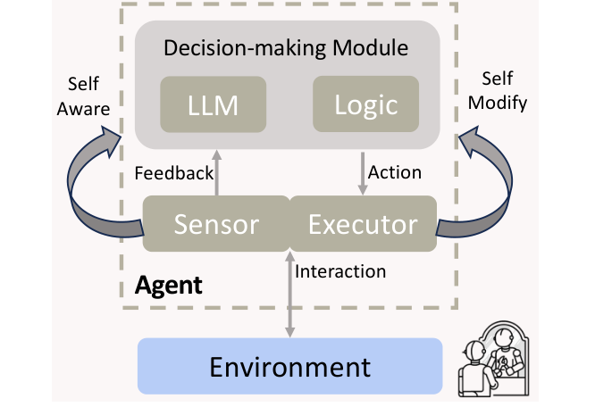
[3] Gödel Agent｜方法图与要点
返回文献比较表
研究问题
如果策略与更新规则都由人预设，智能体
如何突破这一设计限制？
主要贡献
允许运行时检查自身代码，并同时修改任
务策略与自我更新逻辑。
实验结果与局限见下一页
决策模块既通过工具与环境交互，也能读取、替换自身代码；目标与可用工
具仍由外部框架设定。
原文图：arXiv:2410.04444v4，Fig.1，PDF 第 1 页。
19 / 67
Notes:
读图：决策模块既通过工具与环境交互，也能读取、替换自身代码；目标与可用工具仍由外部框架设定。
APA：Yin, X., Wang, X., Pan, L., Lin, L., Wan, X., & Wang, W. Y. (2025). Gödel Agent: A self-referential agent framework for recursive self-improvement (Version 4) [Preprint]. arXiv. https://arxiv.org/abs/2410.04444v4
本轮核对依据：§3–5，Algorithm 1、Table 1；PDF第3–7页；修改模型与任务模型见Appendix B、PDF第13页。
问题：如果策略与更新规则都由人预设，智能体如何突破这一设计限制？
贡献：允许运行时检查自身代码，并同时修改任务策略与自我更新逻辑。
步骤：读取函数、类和运行状态；动态替换代码；递归进入新逻辑，依据环境反馈继续修改。
优势：相较固定元智能体，更新机制也可调整；某些任务可以改用显式搜索或程序验证。
局限：Gödel-free还会在答题时调用更强模型。任务执行模型相同，不代表搜索模型或费用相同；GPQA差距仅0.3个百分点，不足以断言显著优越。
实验：每任务6次独立运行，各最多30轮；GPT-4o改程序，Gödel-base用GPT-3.5答题。MGSM为64.2%对ADAS的53.4%；GPQA为34.9%对34.6%。
来源：原文图：arXiv:2410.04444v4，Fig.1，PDF 第 1 页。
参考文献完整链接（编号对应附录）：
[1] https://arxiv.org/abs/2310.02304v3
[2] https://arxiv.org/abs/2408.08435v2
[3] https://arxiv.org/abs/2410.04444v4
[4] https://arxiv.org/abs/2504.15228v2
[5] https://arxiv.org/abs/2505.22954v3
[6] https://arxiv.org/abs/2510.21614v3
[7] https://arxiv.org/abs/2609.19526v1
[8] https://arxiv.org/abs/2603.19461v1
[9] https://arxiv.org/abs/2509.19349v1
[10] https://arxiv.org/abs/2609.15802v1
[11] https://arxiv.org/abs/2601.11974v1
[12] https://arxiv.org/abs/2606.26294v3
[13] https://arxiv.org/abs/2609.02783v1
[14] https://arxiv.org/abs/2609.24972v3
[15] https://arxiv.org/abs/2607.15524v1
[16] https://arxiv.org/abs/2609.26457v1
[17] https://arxiv.org/abs/2609.17523v1
[18] https://arxiv.org/abs/2504.08066v1

Slide 20
[3] Gödel Agent｜问题、方法、实验与局限
返回文献比较表
研究问题
如果策略与更新规则都由人预设，智能体如何突破这一设计限制？
主要贡献
允许运行时检查自身代码，并同时修改任务策略与自我更新逻辑。
关键步骤
读取函数、类和运行状态；动态替换代码；递归进入新逻辑，依据环境反馈继续修改。
相对优势
相较固定元智能体，更新机制也可调整；某些任务可以改用显式搜索或程序验证。
局限与条件
Gödel-free还会在答题时调用更强模型。任务执行模型相同，不代表搜索模型或费用相同；
GPQA差距仅0.3个百分点，不足以断言显著优越。
实验与结果
每任务6次独立运行，各最多30轮；GPT-4o改程序，Gödel-base用GPT-3.5答题。MGSM为
64.2%对ADAS的53.4%；GPQA为34.9%对34.6%。
[3] arXiv:2410.04444v4；§3–5，Algorithm 1、Table 1；PDF第3–7页；修改模型与任务模型见Appendix B、PDF第13页。
20 / 67
Notes:
APA：Yin, X., Wang, X., Pan, L., Lin, L., Wan, X., & Wang, W. Y. (2025). Gödel Agent: A self-referential agent framework for recursive self-improvement (Version 4) [Preprint]. arXiv. https://arxiv.org/abs/2410.04444v4
本轮核对依据：§3–5，Algorithm 1、Table 1；PDF第3–7页；修改模型与任务模型见Appendix B、PDF第13页。
问题：如果策略与更新规则都由人预设，智能体如何突破这一设计限制？
贡献：允许运行时检查自身代码，并同时修改任务策略与自我更新逻辑。
步骤：读取函数、类和运行状态；动态替换代码；递归进入新逻辑，依据环境反馈继续修改。
优势：相较固定元智能体，更新机制也可调整；某些任务可以改用显式搜索或程序验证。
局限：Gödel-free还会在答题时调用更强模型。任务执行模型相同，不代表搜索模型或费用相同；GPQA差距仅0.3个百分点，不足以断言显著优越。
实验：每任务6次独立运行，各最多30轮；GPT-4o改程序，Gödel-base用GPT-3.5答题。MGSM为64.2%对ADAS的53.4%；GPQA为34.9%对34.6%。
来源：[3] arXiv:2410.04444v4；§3–5，Algorithm 1、Table 1；PDF第3–7页；修改模型与任务模型见Appendix B、PDF第13页。
参考文献完整链接（编号对应附录）：
[1] https://arxiv.org/abs/2310.02304v3
[2] https://arxiv.org/abs/2408.08435v2
[3] https://arxiv.org/abs/2410.04444v4
[4] https://arxiv.org/abs/2504.15228v2
[5] https://arxiv.org/abs/2505.22954v3
[6] https://arxiv.org/abs/2510.21614v3
[7] https://arxiv.org/abs/2609.19526v1
[8] https://arxiv.org/abs/2603.19461v1
[9] https://arxiv.org/abs/2509.19349v1
[10] https://arxiv.org/abs/2609.15802v1
[11] https://arxiv.org/abs/2601.11974v1
[12] https://arxiv.org/abs/2606.26294v3
[13] https://arxiv.org/abs/2609.02783v1
[14] https://arxiv.org/abs/2609.24972v3
[15] https://arxiv.org/abs/2607.15524v1
[16] https://arxiv.org/abs/2609.26457v1
[17] https://arxiv.org/abs/2609.17523v1
[18] https://arxiv.org/abs/2504.08066v1

Slide 21
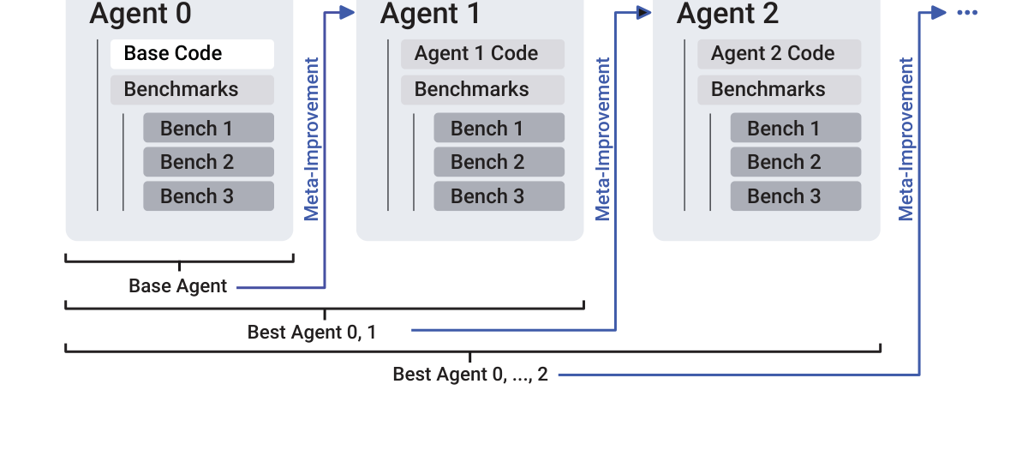
[4] SICA｜方法图与要点
返回文献比较表
研究问题
如何让执行编码任务的同一套智能体系统
修改自身，并兼顾性能与开销？
主要贡献
由历史综合效用最高的版本继续自改，效
用同时考虑成绩、每题费用与耗时。
实验结果与局限见下一页
各版本依次接受评估；下一轮由历史综合效用最高的版本承担修改，而非只
按答对率最高者选择。
原文图：arXiv:2504.15228v2，Fig.1，PDF 第 2 页。
21 / 67
Notes:
读图：各版本依次接受评估；下一轮由历史综合效用最高的版本承担修改，而非只按答对率最高者选择。
APA：Robeyns, M., Szummer, M., & Aitchison, L. (2025). A self-improving coding agent (Version 2) [Preprint]. arXiv. https://arxiv.org/abs/2504.15228v2
本轮核对依据：§3–4，Eqs.1–2、Table 1；PDF第3、6–7页。
问题：如何让执行编码任务的同一套智能体系统修改自身，并兼顾性能与开销？
贡献：由历史综合效用最高的版本继续自改，效用同时考虑成绩、每题费用与耗时。
步骤：从档案选出最高效用版本；分析执行记录并修改自身；运行基准任务；按综合效用更新候选档案。
优势：直接把运行费用和延迟纳入选优；工具与上下文管理的改动可以改善长流程编码任务。
局限：主要沿当前最优版本继续搜索；结论受50题子集及每题300秒超时设置限制。每题开销纳入效用，不等于累计搜索费用最小。
实验：SWE-bench Verified固定50题子集：17%→最高53%；另含50道LiveCodeBench及文件编辑、符号定位任务。15轮运行的API费用约7000美元。
来源：原文图：arXiv:2504.15228v2，Fig.1，PDF 第 2 页。
参考文献完整链接（编号对应附录）：
[1] https://arxiv.org/abs/2310.02304v3
[2] https://arxiv.org/abs/2408.08435v2
[3] https://arxiv.org/abs/2410.04444v4
[4] https://arxiv.org/abs/2504.15228v2
[5] https://arxiv.org/abs/2505.22954v3
[6] https://arxiv.org/abs/2510.21614v3
[7] https://arxiv.org/abs/2609.19526v1
[8] https://arxiv.org/abs/2603.19461v1
[9] https://arxiv.org/abs/2509.19349v1
[10] https://arxiv.org/abs/2609.15802v1
[11] https://arxiv.org/abs/2601.11974v1
[12] https://arxiv.org/abs/2606.26294v3
[13] https://arxiv.org/abs/2609.02783v1
[14] https://arxiv.org/abs/2609.24972v3
[15] https://arxiv.org/abs/2607.15524v1
[16] https://arxiv.org/abs/2609.26457v1
[17] https://arxiv.org/abs/2609.17523v1
[18] https://arxiv.org/abs/2504.08066v1

Slide 22
[4] SICA｜问题、方法、实验与局限
返回文献比较表
研究问题
如何让执行编码任务的同一套智能体系统修改自身，并兼顾性能与开销？
主要贡献
由历史综合效用最高的版本继续自改，效用同时考虑成绩、每题费用与耗时。
关键步骤
从档案选出最高效用版本；分析执行记录并修改自身；运行基准任务；按综合效用更新候选档
案。
相对优势
直接把运行费用和延迟纳入选优；工具与上下文管理的改动可以改善长流程编码任务。
局限与条件
主要沿当前最优版本继续搜索；结论受50题子集及每题300秒超时设置限制。每题开销纳入效
用，不等于累计搜索费用最小。
实验与结果
SWE-bench Verified固定50题子集：17%→最高53%；另含50道LiveCodeBench及文件编辑、
符号定位任务。15轮运行的API费用约7000美元。
[4] arXiv:2504.15228v2；§3–4，Eqs.1–2、Table 1；PDF第3、6–7页。
22 / 67
Notes:
APA：Robeyns, M., Szummer, M., & Aitchison, L. (2025). A self-improving coding agent (Version 2) [Preprint]. arXiv. https://arxiv.org/abs/2504.15228v2
本轮核对依据：§3–4，Eqs.1–2、Table 1；PDF第3、6–7页。
问题：如何让执行编码任务的同一套智能体系统修改自身，并兼顾性能与开销？
贡献：由历史综合效用最高的版本继续自改，效用同时考虑成绩、每题费用与耗时。
步骤：从档案选出最高效用版本；分析执行记录并修改自身；运行基准任务；按综合效用更新候选档案。
优势：直接把运行费用和延迟纳入选优；工具与上下文管理的改动可以改善长流程编码任务。
局限：主要沿当前最优版本继续搜索；结论受50题子集及每题300秒超时设置限制。每题开销纳入效用，不等于累计搜索费用最小。
实验：SWE-bench Verified固定50题子集：17%→最高53%；另含50道LiveCodeBench及文件编辑、符号定位任务。15轮运行的API费用约7000美元。
来源：[4] arXiv:2504.15228v2；§3–4，Eqs.1–2、Table 1；PDF第3、6–7页。
参考文献完整链接（编号对应附录）：
[1] https://arxiv.org/abs/2310.02304v3
[2] https://arxiv.org/abs/2408.08435v2
[3] https://arxiv.org/abs/2410.04444v4
[4] https://arxiv.org/abs/2504.15228v2
[5] https://arxiv.org/abs/2505.22954v3
[6] https://arxiv.org/abs/2510.21614v3
[7] https://arxiv.org/abs/2609.19526v1
[8] https://arxiv.org/abs/2603.19461v1
[9] https://arxiv.org/abs/2509.19349v1
[10] https://arxiv.org/abs/2609.15802v1
[11] https://arxiv.org/abs/2601.11974v1
[12] https://arxiv.org/abs/2606.26294v3
[13] https://arxiv.org/abs/2609.02783v1
[14] https://arxiv.org/abs/2609.24972v3
[15] https://arxiv.org/abs/2607.15524v1
[16] https://arxiv.org/abs/2609.26457v1
[17] https://arxiv.org/abs/2609.17523v1
[18] https://arxiv.org/abs/2504.08066v1

Slide 23
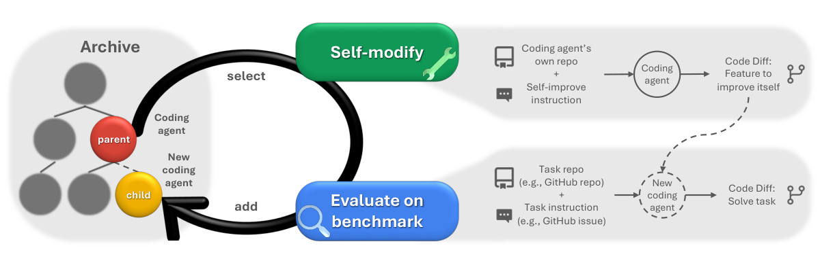
[5] DGM｜方法图与要点
返回文献比较表
研究问题
只沿当前最优版本搜索，是否会错过暂时
退步、后续却有潜力的分支？
主要贡献
保留多条历史分支，用真实编码任务检验
自我修改，并保留可继续探索的中间
版本。
实验结果与局限见下一页
从档案选出父代，修改其代码，再让子代执行真实任务；通过基本功能要求
的版本重新加入档案。
原文图：arXiv:2505.22954v3，Fig.1，PDF 第 2 页。
23 / 67
Notes:
读图：从档案选出父代，修改其代码，再让子代执行真实任务；通过基本功能要求的版本重新加入档案。
APA：Zhang, J., Hu, S., Lu, C., Lange, R., & Clune, J. (2026). Darwin Gödel machine: Open-ended evolution of self-improving agents (Version 3) [Preprint]. arXiv. https://arxiv.org/abs/2505.22954v3
本轮核对依据：§3–4，Appendix C.2、E.1–E.2，Table 2；PDF第4–7、26、28、32–33页。
问题：只沿当前最优版本搜索，是否会错过暂时退步、后续却有潜力的分支？
贡献：保留多条历史分支，用真实编码任务检验自我修改，并保留可继续探索的中间版本。
步骤：按成绩与可用子代数抽取父代；分析失败并修改代码；分阶段测试；保存仍具基本编辑能力的版本与父子关系。
优势：相比单线贪心改进，可探索更多路线；消融分别检验自我修改与历史档案的作用。
局限：SWE-bench单次运行估计约2.2万美元，两个消融各约1万美元，并非等费用比较；仅51.3%的生成版本保留基本编辑能力，外层规则仍固定。
实验：80轮搜索。SWE-Verified（Claude 3.5 Sonnet）：20%→50%。Polyglot（o3-mini）：50题子集14%→38%；完整225题14.2%→30.7%。
来源：原文图：arXiv:2505.22954v3，Fig.1，PDF 第 2 页。
参考文献完整链接（编号对应附录）：
[1] https://arxiv.org/abs/2310.02304v3
[2] https://arxiv.org/abs/2408.08435v2
[3] https://arxiv.org/abs/2410.04444v4
[4] https://arxiv.org/abs/2504.15228v2
[5] https://arxiv.org/abs/2505.22954v3
[6] https://arxiv.org/abs/2510.21614v3
[7] https://arxiv.org/abs/2609.19526v1
[8] https://arxiv.org/abs/2603.19461v1
[9] https://arxiv.org/abs/2509.19349v1
[10] https://arxiv.org/abs/2609.15802v1
[11] https://arxiv.org/abs/2601.11974v1
[12] https://arxiv.org/abs/2606.26294v3
[13] https://arxiv.org/abs/2609.02783v1
[14] https://arxiv.org/abs/2609.24972v3
[15] https://arxiv.org/abs/2607.15524v1
[16] https://arxiv.org/abs/2609.26457v1
[17] https://arxiv.org/abs/2609.17523v1
[18] https://arxiv.org/abs/2504.08066v1

Slide 24
[5] DGM｜问题、方法、实验与局限
返回文献比较表
研究问题
只沿当前最优版本搜索，是否会错过暂时退步、后续却有潜力的分支？
主要贡献
保留多条历史分支，用真实编码任务检验自我修改，并保留可继续探索的中间版本。
关键步骤
按成绩与可用子代数抽取父代；分析失败并修改代码；分阶段测试；保存仍具基本编辑能力的
版本与父子关系。
相对优势
相比单线贪心改进，可探索更多路线；消融分别检验自我修改与历史档案的作用。
局限与条件
SWE-bench单次运行估计约2.2万美元，两个消融各约1万美元，并非等费用比较；仅51.3%的
生成版本保留基本编辑能力，外层规则仍固定。
实验与结果
80轮搜索。SWE-Verified（Claude 3.5 Sonnet）：20%→50%。Polyglot（o3-mini）：50题子
集14%→38%；完整225题14.2%→30.7%。
[5] arXiv:2505.22954v3；§3–4，Appendix C.2、E.1–E.2，Table 2；PDF第4–7、26、28、32–33页。
24 / 67
Notes:
APA：Zhang, J., Hu, S., Lu, C., Lange, R., & Clune, J. (2026). Darwin Gödel machine: Open-ended evolution of self-improving agents (Version 3) [Preprint]. arXiv. https://arxiv.org/abs/2505.22954v3
本轮核对依据：§3–4，Appendix C.2、E.1–E.2，Table 2；PDF第4–7、26、28、32–33页。
问题：只沿当前最优版本搜索，是否会错过暂时退步、后续却有潜力的分支？
贡献：保留多条历史分支，用真实编码任务检验自我修改，并保留可继续探索的中间版本。
步骤：按成绩与可用子代数抽取父代；分析失败并修改代码；分阶段测试；保存仍具基本编辑能力的版本与父子关系。
优势：相比单线贪心改进，可探索更多路线；消融分别检验自我修改与历史档案的作用。
局限：SWE-bench单次运行估计约2.2万美元，两个消融各约1万美元，并非等费用比较；仅51.3%的生成版本保留基本编辑能力，外层规则仍固定。
实验：80轮搜索。SWE-Verified（Claude 3.5 Sonnet）：20%→50%。Polyglot（o3-mini）：50题子集14%→38%；完整225题14.2%→30.7%。
SWE-bench使用10题功能检查，再按60/200题分阶段评估；不是完整500题上的独立测试。自改模型为Claude 3.5 Sonnet，Polyglot任务执行模型为o3-mini。
来源：[5] arXiv:2505.22954v3；§3–4，Appendix C.2、E.1–E.2，Table 2；PDF第4–7、26、28、32–33页。
参考文献完整链接（编号对应附录）：
[1] https://arxiv.org/abs/2310.02304v3
[2] https://arxiv.org/abs/2408.08435v2
[3] https://arxiv.org/abs/2410.04444v4
[4] https://arxiv.org/abs/2504.15228v2
[5] https://arxiv.org/abs/2505.22954v3
[6] https://arxiv.org/abs/2510.21614v3
[7] https://arxiv.org/abs/2609.19526v1
[8] https://arxiv.org/abs/2603.19461v1
[9] https://arxiv.org/abs/2509.19349v1
[10] https://arxiv.org/abs/2609.15802v1
[11] https://arxiv.org/abs/2601.11974v1
[12] https://arxiv.org/abs/2606.26294v3
[13] https://arxiv.org/abs/2609.02783v1
[14] https://arxiv.org/abs/2609.24972v3
[15] https://arxiv.org/abs/2607.15524v1
[16] https://arxiv.org/abs/2609.26457v1
[17] https://arxiv.org/abs/2609.17523v1
[18] https://arxiv.org/abs/2504.08066v1

Slide 25
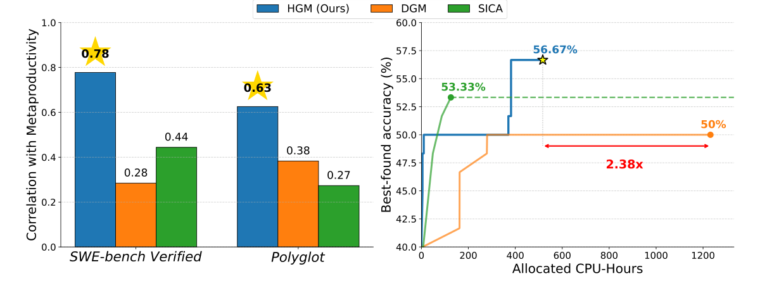
[6] HGM｜方法图与要点
返回文献比较表
研究问题
当前解题成绩未必反映后续改进潜力，如
何据此安排扩展与评估？
主要贡献
用谱系表现估计改进潜力，并将“扩展哪
个版本”与“追加评估哪个版本”分开决策。
实验结果与局限见下一页
左图比较不同选择依据与后续改进表现的相关性；右图对比分配CPU小时与
任务成绩，不是美元成本曲线。
原文图：arXiv:2510.21614v3，Fig.1，PDF 第 2 页。
25 / 67
Notes:
读图：左图比较不同选择依据与后续改进表现的相关性；右图对比分配CPU小时与任务成绩，不是美元成本曲线。
APA：Wang, W., Piękos, P., Li, N., Laakom, F., Chen, Y., Ostaszewski, M., Zhuge, M., & Schmidhuber, J. (2025). Huxley-Gödel machine: Human-level coding agent development by an approximation of the optimal self-improving machine (Version 3) [Preprint]. arXiv. https://arxiv.org/abs/2510.21614v3
本轮核对依据：§3–4，Table 2；PDF第5–9页。理论假设见Assumption 1。
问题：当前解题成绩未必反映后续改进潜力，如何据此安排扩展与评估？
贡献：用谱系表现估计改进潜力，并将“扩展哪个版本”与“追加评估哪个版本”分开决策。
步骤：汇总谱系成功与失败次数；按谱系统计选扩展对象、按自身成绩分配评估；异步逐题运行，最终按成功率分布的分位数选版本。
优势：明确处理解题表现与改进潜力的错配；在论文相同设置的比较中，以更少的CPU分配时长获得更高成绩。
局限：此处采用统一的低费用模型配置，与DGM原论文不同。谱系统计仅近似理论CMP；CPU分配时长不等于模型推理算力或美元费用。
实验：相同设置、800次评估的比较：SWE-Verified-60，DGM 53.3%/1231 CPUh，HGM 56.7%/517；Polyglot为27.1%/2385对30.5%/347。CPUh均指CPU分配时长。
来源：原文图：arXiv:2510.21614v3，Fig.1，PDF 第 2 页。
参考文献完整链接（编号对应附录）：
[1] https://arxiv.org/abs/2310.02304v3
[2] https://arxiv.org/abs/2408.08435v2
[3] https://arxiv.org/abs/2410.04444v4
[4] https://arxiv.org/abs/2504.15228v2
[5] https://arxiv.org/abs/2505.22954v3
[6] https://arxiv.org/abs/2510.21614v3
[7] https://arxiv.org/abs/2609.19526v1
[8] https://arxiv.org/abs/2603.19461v1
[9] https://arxiv.org/abs/2509.19349v1
[10] https://arxiv.org/abs/2609.15802v1
[11] https://arxiv.org/abs/2601.11974v1
[12] https://arxiv.org/abs/2606.26294v3
[13] https://arxiv.org/abs/2609.02783v1
[14] https://arxiv.org/abs/2609.24972v3
[15] https://arxiv.org/abs/2607.15524v1
[16] https://arxiv.org/abs/2609.26457v1
[17] https://arxiv.org/abs/2609.17523v1
[18] https://arxiv.org/abs/2504.08066v1

Slide 26
[6] HGM｜问题、方法、实验与局限
返回文献比较表
研究问题
当前解题成绩未必反映后续改进潜力，如何据此安排扩展与评估？
主要贡献
用谱系表现估计改进潜力，并将“扩展哪个版本”与“追加评估哪个版本”分开决策。
关键步骤
汇总谱系成功与失败次数；按谱系统计选扩展对象、按自身成绩分配评估；异步逐题运行，最
终按成功率分布的分位数选版本。
相对优势
明确处理解题表现与改进潜力的错配；在论文相同设置的比较中，以更少的CPU分配时长获得
更高成绩。
局限与条件
此处采用统一的低费用模型配置，与DGM原论文不同。谱系统计仅近似理论CMP；CPU分配
时长不等于模型推理算力或美元费用。
实验与结果
相同设置、800次评估的比较：SWE-Verified-60，DGM 53.3%/1231 CPUh，HGM
56.7%/517；Polyglot为27.1%/2385对30.5%/347。CPUh均指CPU分配时长。
[6] arXiv:2510.21614v3；§3–4，Table 2；PDF第5–9页。理论假设见Assumption 1。
26 / 67
Notes:
APA：Wang, W., Piękos, P., Li, N., Laakom, F., Chen, Y., Ostaszewski, M., Zhuge, M., & Schmidhuber, J. (2025). Huxley-Gödel machine: Human-level coding agent development by an approximation of the optimal self-improving machine (Version 3) [Preprint]. arXiv. https://arxiv.org/abs/2510.21614v3
本轮核对依据：§3–4，Table 2；PDF第5–9页。理论假设见Assumption 1。
问题：当前解题成绩未必反映后续改进潜力，如何据此安排扩展与评估？
贡献：用谱系表现估计改进潜力，并将“扩展哪个版本”与“追加评估哪个版本”分开决策。
步骤：汇总谱系成功与失败次数；按谱系统计选扩展对象、按自身成绩分配评估；异步逐题运行，最终按成功率分布的分位数选版本。
优势：明确处理解题表现与改进潜力的错配；在论文相同设置的比较中，以更少的CPU分配时长获得更高成绩。
局限：此处采用统一的低费用模型配置，与DGM原论文不同。谱系统计仅近似理论CMP；CPU分配时长不等于模型推理算力或美元费用。
实验：相同设置、800次评估的比较：SWE-Verified-60，DGM 53.3%/1231 CPUh，HGM 56.7%/517；Polyglot为27.1%/2385对30.5%/347。CPUh均指CPU分配时长。
HGM §4.2的统一模型配置：SWE由GPT-5扩展、GPT-5-mini执行评估；Polyglot由Qwen3-Coder-480B扩展、Qwen3-Coder-30B执行评估。DGM原论文的模型配置不同，不将两篇的原始分数直接比较。HGM最终按best-belief分位数选版本，而DGM/SICA对照按经验均值选择。
来源：[6] arXiv:2510.21614v3；§3–4，Table 2；PDF第5–9页。理论假设见Assumption 1。
参考文献完整链接（编号对应附录）：
[1] https://arxiv.org/abs/2310.02304v3
[2] https://arxiv.org/abs/2408.08435v2
[3] https://arxiv.org/abs/2410.04444v4
[4] https://arxiv.org/abs/2504.15228v2
[5] https://arxiv.org/abs/2505.22954v3
[6] https://arxiv.org/abs/2510.21614v3
[7] https://arxiv.org/abs/2609.19526v1
[8] https://arxiv.org/abs/2603.19461v1
[9] https://arxiv.org/abs/2509.19349v1
[10] https://arxiv.org/abs/2609.15802v1
[11] https://arxiv.org/abs/2601.11974v1
[12] https://arxiv.org/abs/2606.26294v3
[13] https://arxiv.org/abs/2609.02783v1
[14] https://arxiv.org/abs/2609.24972v3
[15] https://arxiv.org/abs/2607.15524v1
[16] https://arxiv.org/abs/2609.26457v1
[17] https://arxiv.org/abs/2609.17523v1
[18] https://arxiv.org/abs/2504.08066v1

Slide 27
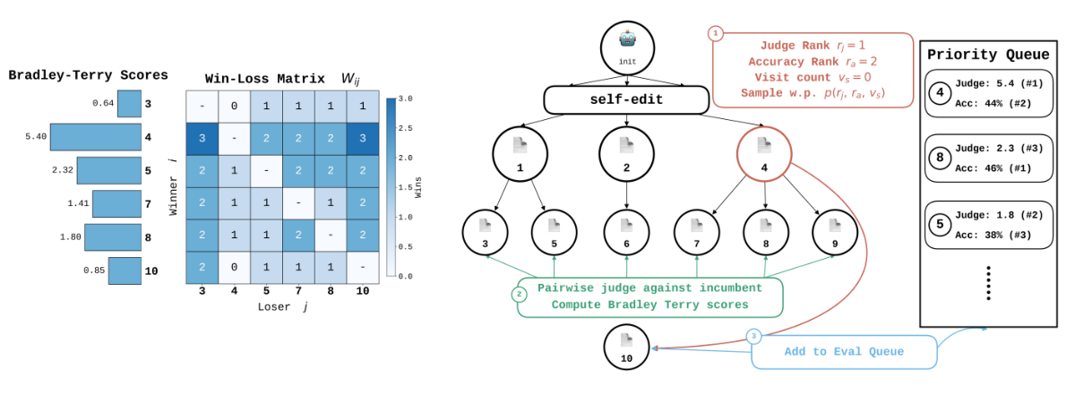
[7] SIFT｜方法图与要点
返回文献比较表
研究问题
完整评估尚未结束时，如何更早判断哪些
新版本值得继续搜索？
主要贡献
用代码成对评审提供低成本排序信号，并
与异步的扩展、正式评估配合。
实验结果与局限见下一页
左侧把成对胜负汇总为排序；中间生成并比较新版本；右侧按优先级推进正
式任务评估。
原文图：arXiv:2609.19526v1，Fig.1，PDF 第 3 页。
27 / 67
Notes:
读图：左侧把成对胜负汇总为排序；中间生成并比较新版本；右侧按优先级推进正式任务评估。
APA：Fu, X., Kulanthaivelu, A., & Yamada, Y. (2026). Self improvement via fast tree-search [Preprint]. arXiv. https://arxiv.org/abs/2609.19526v1
本轮核对依据：§3–4，Tables 1–3、6；PDF第3–10页。
问题：完整评估尚未结束时，如何更早判断哪些新版本值得继续搜索？
贡献：用代码成对评审提供低成本排序信号，并与异步的扩展、正式评估配合。
步骤：先做4题初筛；评审比较候选代码；拟合Bradley–Terry排序；结合实测排名与访问次数安排扩展和后台评估。
优势：新版本不必等待完整评估即可参与搜索；消融比较不同评审模型及完整代码、补丁输入。
局限：收益依赖评审模型；代码呈现消融中，完整文件评审与实测的秩相关约0.68。费用表与正文口径有出入，不能跨设置拼接性价比。
实验：Polyglot完整225题、o3-mini：初始14.2%；无评审29.8%，GPT-5-mini评审31.6%，GPT-5.4评审35.1%。另：Table 3列20步总费86.8美元，含15.7美元评审费。
来源：原文图：arXiv:2609.19526v1，Fig.1，PDF 第 3 页。
参考文献完整链接（编号对应附录）：
[1] https://arxiv.org/abs/2310.02304v3
[2] https://arxiv.org/abs/2408.08435v2
[3] https://arxiv.org/abs/2410.04444v4
[4] https://arxiv.org/abs/2504.15228v2
[5] https://arxiv.org/abs/2505.22954v3
[6] https://arxiv.org/abs/2510.21614v3
[7] https://arxiv.org/abs/2609.19526v1
[8] https://arxiv.org/abs/2603.19461v1
[9] https://arxiv.org/abs/2509.19349v1
[10] https://arxiv.org/abs/2609.15802v1
[11] https://arxiv.org/abs/2601.11974v1
[12] https://arxiv.org/abs/2606.26294v3
[13] https://arxiv.org/abs/2609.02783v1
[14] https://arxiv.org/abs/2609.24972v3
[15] https://arxiv.org/abs/2607.15524v1
[16] https://arxiv.org/abs/2609.26457v1
[17] https://arxiv.org/abs/2609.17523v1
[18] https://arxiv.org/abs/2504.08066v1

Slide 28
[7] SIFT｜问题、方法、实验与局限
返回文献比较表
研究问题
完整评估尚未结束时，如何更早判断哪些新版本值得继续搜索？
主要贡献
用代码成对评审提供低成本排序信号，并与异步的扩展、正式评估配合。
关键步骤
先做4题初筛；评审比较候选代码；拟合Bradley–Terry排序；结合实测排名与访问次数安排扩
展和后台评估。
相对优势
新版本不必等待完整评估即可参与搜索；消融比较不同评审模型及完整代码、补丁输入。
局限与条件
收益依赖评审模型；代码呈现消融中，完整文件评审与实测的秩相关约0.68。费用表与正文口
径有出入，不能跨设置拼接性价比。
实验与结果
Polyglot完整225题、o3-mini：初始14.2%；无评审29.8%，GPT-5-mini评审31.6%，GPT-5.4
评审35.1%。另：Table 3列20步总费86.8美元，含15.7美元评审费。
[7] arXiv:2609.19526v1；§3–4，Tables 1–3、6；PDF第3–10页。
28 / 67
Notes:
APA：Fu, X., Kulanthaivelu, A., & Yamada, Y. (2026). Self improvement via fast tree-search [Preprint]. arXiv. https://arxiv.org/abs/2609.19526v1
本轮核对依据：§3–4，Tables 1–3、6；PDF第3–10页。
问题：完整评估尚未结束时，如何更早判断哪些新版本值得继续搜索？
贡献：用代码成对评审提供低成本排序信号，并与异步的扩展、正式评估配合。
步骤：先做4题初筛；评审比较候选代码；拟合Bradley–Terry排序；结合实测排名与访问次数安排扩展和后台评估。
优势：新版本不必等待完整评估即可参与搜索；消融比较不同评审模型及完整代码、补丁输入。
局限：收益依赖评审模型；代码呈现消融中，完整文件评审与实测的秩相关约0.68。费用表与正文口径有出入，不能跨设置拼接性价比。
实验：Polyglot完整225题、o3-mini：初始14.2%；无评审29.8%，GPT-5-mini评审31.6%，GPT-5.4评审35.1%。另：Table 3列20步总费86.8美元，含15.7美元评审费。
来源：[7] arXiv:2609.19526v1；§3–4，Tables 1–3、6；PDF第3–10页。
参考文献完整链接（编号对应附录）：
[1] https://arxiv.org/abs/2310.02304v3
[2] https://arxiv.org/abs/2408.08435v2
[3] https://arxiv.org/abs/2410.04444v4
[4] https://arxiv.org/abs/2504.15228v2
[5] https://arxiv.org/abs/2505.22954v3
[6] https://arxiv.org/abs/2510.21614v3
[7] https://arxiv.org/abs/2609.19526v1
[8] https://arxiv.org/abs/2603.19461v1
[9] https://arxiv.org/abs/2509.19349v1
[10] https://arxiv.org/abs/2609.15802v1
[11] https://arxiv.org/abs/2601.11974v1
[12] https://arxiv.org/abs/2606.26294v3
[13] https://arxiv.org/abs/2609.02783v1
[14] https://arxiv.org/abs/2609.24972v3
[15] https://arxiv.org/abs/2607.15524v1
[16] https://arxiv.org/abs/2609.26457v1
[17] https://arxiv.org/abs/2609.17523v1
[18] https://arxiv.org/abs/2504.08066v1

Slide 29
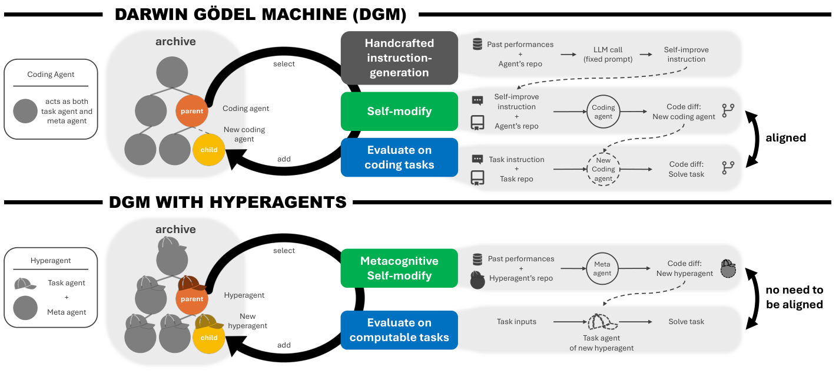
[8] HyperAgents｜方法图与要点
返回文献比较表
研究问题
任务能力提高后，负责修改智能体的能力
是否也会提高？
主要贡献
将任务智能体与元智能体放入同一可编辑
程序，使生成改进的过程也能演化。
实验结果与局限见下一页
上方为原DGM；下方将任务程序与修改程序共同纳入可编辑对象，使元层修
改过程也能变化。
原文图：arXiv:2603.19461v1，Fig.1，PDF 第 4 页。
29 / 67
Notes:
读图：上方为原DGM；下方将任务程序与修改程序共同纳入可编辑对象，使元层修改过程也能变化。
APA：Zhang, J., Zhao, B., Yang, W., Foerster, J., Clune, J., Jiang, M., Devlin, S., & Shavrina, T. (2026). HyperAgents [Preprint]. arXiv. https://arxiv.org/abs/2603.19461v1
本轮核对依据：§4–5、Appendix D.3–D.4；PDF第4–10、36页。
问题：任务能力提高后，负责修改智能体的能力是否也会提高？
贡献：将任务智能体与元智能体放入同一可编辑程序，使生成改进的过程也能演化。
步骤：共同修改任务代码与元层代码；迁移演化后的元智能体；固定起点和生成次数，比较其改进任务智能体的能力。
优势：除当前任务成绩外，单独检验元层改进的迁移，比只看解题分数更直接。
局限：完整集成绩不等于未见题单独成绩；外层父代选择固定。相同修改次数不代表相同费用；指标定义与验证选优后的测试结果须分开解释。
实验：主实验每种方法5次运行。Polyglot完整集成绩中位数从8.4%到26.7%；50题搜索子集从14%到34%。元能力迁移实验按验证分选版本，再报告测试增益。
来源：原文图：arXiv:2603.19461v1，Fig.1，PDF 第 4 页。
参考文献完整链接（编号对应附录）：
[1] https://arxiv.org/abs/2310.02304v3
[2] https://arxiv.org/abs/2408.08435v2
[3] https://arxiv.org/abs/2410.04444v4
[4] https://arxiv.org/abs/2504.15228v2
[5] https://arxiv.org/abs/2505.22954v3
[6] https://arxiv.org/abs/2510.21614v3
[7] https://arxiv.org/abs/2609.19526v1
[8] https://arxiv.org/abs/2603.19461v1
[9] https://arxiv.org/abs/2509.19349v1
[10] https://arxiv.org/abs/2609.15802v1
[11] https://arxiv.org/abs/2601.11974v1
[12] https://arxiv.org/abs/2606.26294v3
[13] https://arxiv.org/abs/2609.02783v1
[14] https://arxiv.org/abs/2609.24972v3
[15] https://arxiv.org/abs/2607.15524v1
[16] https://arxiv.org/abs/2609.26457v1
[17] https://arxiv.org/abs/2609.17523v1
[18] https://arxiv.org/abs/2504.08066v1

Slide 30
[8] HyperAgents｜问题、方法、实验与局限
返回文献比较表
研究问题
任务能力提高后，负责修改智能体的能力是否也会提高？
主要贡献
将任务智能体与元智能体放入同一可编辑程序，使生成改进的过程也能演化。
关键步骤
共同修改任务代码与元层代码；迁移演化后的元智能体；固定起点和生成次数，比较其改进任
务智能体的能力。
相对优势
除当前任务成绩外，单独检验元层改进的迁移，比只看解题分数更直接。
局限与条件
完整集成绩不等于未见题单独成绩；外层父代选择固定。相同修改次数不代表相同费用；指标
定义与验证选优后的测试结果须分开解释。
实验与结果
主实验每种方法5次运行。Polyglot完整集成绩中位数从8.4%到26.7%；50题搜索子集从14%
到34%。元能力迁移实验按验证分选版本，再报告测试增益。
[8] arXiv:2603.19461v1；§4–5、Appendix D.3–D.4；PDF第4–10、36页。
30 / 67
Notes:
APA：Zhang, J., Zhao, B., Yang, W., Foerster, J., Clune, J., Jiang, M., Devlin, S., & Shavrina, T. (2026). HyperAgents [Preprint]. arXiv. https://arxiv.org/abs/2603.19461v1
本轮核对依据：§4–5、Appendix D.3–D.4；PDF第4–10、36页。
问题：任务能力提高后，负责修改智能体的能力是否也会提高？
贡献：将任务智能体与元智能体放入同一可编辑程序，使生成改进的过程也能演化。
步骤：共同修改任务代码与元层代码；迁移演化后的元智能体；固定起点和生成次数，比较其改进任务智能体的能力。
优势：除当前任务成绩外，单独检验元层改进的迁移，比只看解题分数更直接。
局限：完整集成绩不等于未见题单独成绩；外层父代选择固定。相同修改次数不代表相同费用；指标定义与验证选优后的测试结果须分开解释。
实验：主实验每种方法5次运行。Polyglot完整集成绩中位数从8.4%到26.7%；50题搜索子集从14%到34%。元能力迁移实验按验证分选版本，再报告测试增益。
主文§5.1称full benchmark且largely unseen；Appendix C.1描述60道训练题及165道未见题。保留论文报告的完整集分数，不由此推算未见题子集的单独分数。
来源：[8] arXiv:2603.19461v1；§4–5、Appendix D.3–D.4；PDF第4–10、36页。
参考文献完整链接（编号对应附录）：
[1] https://arxiv.org/abs/2310.02304v3
[2] https://arxiv.org/abs/2408.08435v2
[3] https://arxiv.org/abs/2410.04444v4
[4] https://arxiv.org/abs/2504.15228v2
[5] https://arxiv.org/abs/2505.22954v3
[6] https://arxiv.org/abs/2510.21614v3
[7] https://arxiv.org/abs/2609.19526v1
[8] https://arxiv.org/abs/2603.19461v1
[9] https://arxiv.org/abs/2509.19349v1
[10] https://arxiv.org/abs/2609.15802v1
[11] https://arxiv.org/abs/2601.11974v1
[12] https://arxiv.org/abs/2606.26294v3
[13] https://arxiv.org/abs/2609.02783v1
[14] https://arxiv.org/abs/2609.24972v3
[15] https://arxiv.org/abs/2607.15524v1
[16] https://arxiv.org/abs/2609.26457v1
[17] https://arxiv.org/abs/2609.17523v1
[18] https://arxiv.org/abs/2504.08066v1

Slide 31
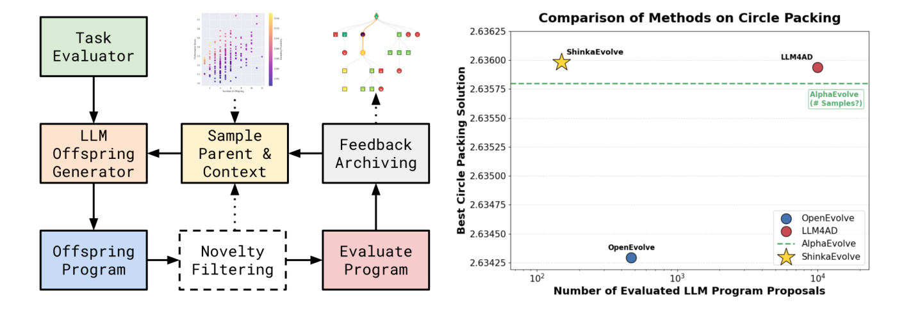
[9] ShinkaEvolve｜方法图与要点
返回文献比较表
研究问题
程序演化中，如何减少重复提案，并更有
效地分配模型调用？
主要贡献
结合多样化父代采样、代码新颖性筛选和
模型选择，提高程序搜索的样本效率。
实验结果与局限见下一页
左侧展示采样、变异、筛选、评估和入档循环；右侧给出圆形装箱任务的样
本效率比较。
原文图：arXiv:2509.19349v1，Fig.1，PDF 第 1 页。
31 / 67
Notes:
读图：左侧展示采样、变异、筛选、评估和入档循环；右侧给出圆形装箱任务的样本效率比较。
APA：Lange, R. T., Imajuku, Y., & Cetin, E. (2025). ShinkaEvolve: Towards open-ended and sample-efficient program evolution [Preprint]. arXiv. https://arxiv.org/abs/2509.19349v1
本轮核对依据：§3–5，Figs.1、3、9；PDF第3–7、10–11页。
问题：程序演化中，如何减少重复提案，并更有效地分配模型调用？
贡献：结合多样化父代采样、代码新颖性筛选和模型选择，提高程序搜索的样本效率。
步骤：在多个子群中选择父代与参考样例；生成补丁、重写或交叉变异；用向量相似度辅助去重；按改进奖励更新模型选择。
优势：将多样性、去重和模型分配结合，并通过消融检验各模块的作用。
局限：150次程序评估不等于150次模型调用，还包括拒绝采样与修复；模型奖励未按价格归一化，也未证明搜索器自身持续改进。
实验：圆形装箱约150次程序评估得到优质方案。另测AIME、ALE-Bench和MoE损失设计；AIME搜索75代，每候选在全部30题上独立评估3次。
来源：原文图：arXiv:2509.19349v1，Fig.1，PDF 第 1 页。
参考文献完整链接（编号对应附录）：
[1] https://arxiv.org/abs/2310.02304v3
[2] https://arxiv.org/abs/2408.08435v2
[3] https://arxiv.org/abs/2410.04444v4
[4] https://arxiv.org/abs/2504.15228v2
[5] https://arxiv.org/abs/2505.22954v3
[6] https://arxiv.org/abs/2510.21614v3
[7] https://arxiv.org/abs/2609.19526v1
[8] https://arxiv.org/abs/2603.19461v1
[9] https://arxiv.org/abs/2509.19349v1
[10] https://arxiv.org/abs/2609.15802v1
[11] https://arxiv.org/abs/2601.11974v1
[12] https://arxiv.org/abs/2606.26294v3
[13] https://arxiv.org/abs/2609.02783v1
[14] https://arxiv.org/abs/2609.24972v3
[15] https://arxiv.org/abs/2607.15524v1
[16] https://arxiv.org/abs/2609.26457v1
[17] https://arxiv.org/abs/2609.17523v1
[18] https://arxiv.org/abs/2504.08066v1

Slide 32
[9] ShinkaEvolve｜问题、方法、实验与局限
返回文献比较表
研究问题
程序演化中，如何减少重复提案，并更有效地分配模型调用？
主要贡献
结合多样化父代采样、代码新颖性筛选和模型选择，提高程序搜索的样本效率。
关键步骤
在多个子群中选择父代与参考样例；生成补丁、重写或交叉变异；用向量相似度辅助去重；按
改进奖励更新模型选择。
相对优势
将多样性、去重和模型分配结合，并通过消融检验各模块的作用。
局限与条件
150次程序评估不等于150次模型调用，还包括拒绝采样与修复；模型奖励未按价格归一化，
也未证明搜索器自身持续改进。
实验与结果
圆形装箱约150次程序评估得到优质方案。另测AIME、ALE-Bench和MoE损失设计；AIME搜
索75代，每候选在全部30题上独立评估3次。
[9] arXiv:2509.19349v1；§3–5，Figs.1、3、9；PDF第3–7、10–11页。
32 / 67
Notes:
APA：Lange, R. T., Imajuku, Y., & Cetin, E. (2025). ShinkaEvolve: Towards open-ended and sample-efficient program evolution [Preprint]. arXiv. https://arxiv.org/abs/2509.19349v1
本轮核对依据：§3–5，Figs.1、3、9；PDF第3–7、10–11页。
问题：程序演化中，如何减少重复提案，并更有效地分配模型调用？
贡献：结合多样化父代采样、代码新颖性筛选和模型选择，提高程序搜索的样本效率。
步骤：在多个子群中选择父代与参考样例；生成补丁、重写或交叉变异；用向量相似度辅助去重；按改进奖励更新模型选择。
优势：将多样性、去重和模型分配结合，并通过消融检验各模块的作用。
局限：150次程序评估不等于150次模型调用，还包括拒绝采样与修复；模型奖励未按价格归一化，也未证明搜索器自身持续改进。
实验：圆形装箱约150次程序评估得到优质方案。另测AIME、ALE-Bench和MoE损失设计；AIME搜索75代，每候选在全部30题上独立评估3次。
来源：[9] arXiv:2509.19349v1；§3–5，Figs.1、3、9；PDF第3–7、10–11页。
参考文献完整链接（编号对应附录）：
[1] https://arxiv.org/abs/2310.02304v3
[2] https://arxiv.org/abs/2408.08435v2
[3] https://arxiv.org/abs/2410.04444v4
[4] https://arxiv.org/abs/2504.15228v2
[5] https://arxiv.org/abs/2505.22954v3
[6] https://arxiv.org/abs/2510.21614v3
[7] https://arxiv.org/abs/2609.19526v1
[8] https://arxiv.org/abs/2603.19461v1
[9] https://arxiv.org/abs/2509.19349v1
[10] https://arxiv.org/abs/2609.15802v1
[11] https://arxiv.org/abs/2601.11974v1
[12] https://arxiv.org/abs/2606.26294v3
[13] https://arxiv.org/abs/2609.02783v1
[14] https://arxiv.org/abs/2609.24972v3
[15] https://arxiv.org/abs/2607.15524v1
[16] https://arxiv.org/abs/2609.26457v1
[17] https://arxiv.org/abs/2609.17523v1
[18] https://arxiv.org/abs/2504.08066v1

Slide 33
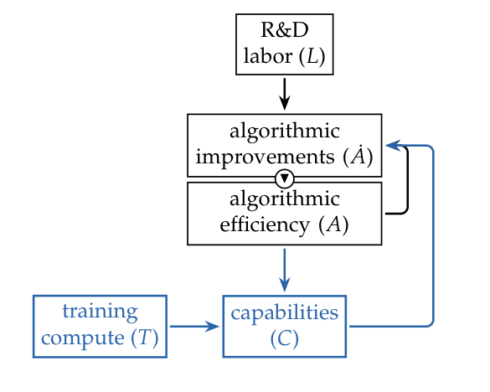
[10] Economics of RSI｜方法图与要点
返回文献比较表
研究问题
AI参与研发的反馈，在什么条件下会形成
自我持续加速？
主要贡献
用反馈路径与弹性分析加速条件，区分局
部研发能力提高与更广泛的能力增长。
实验结果与局限见下一页
算法效率A影响能力C，C再影响效率改进速度；直接路径与反馈路径共同决
定是否满足模型中的加速条件。
原文图：arXiv:2609.15802v1，Fig.2，PDF 第 8 页。
33 / 67
Notes:
读图：算法效率A影响能力C，C再影响效率改进速度；直接路径与反馈路径共同决定是否满足模型中的加速条件。
APA：Cunningham, T., Althoff, L., Halperin, B., Jabarian, B., Koh, A., Ramani, A., Trammell, P., Whitfill, P., & Wu, C. (2026). The economics of recursive self-improvement [Preprint]. arXiv. https://arxiv.org/abs/2609.15802v1
本轮核对依据：§2.1–2.2，Eqs.1–2；PDF第5–8页。ECI单位与15%/9%的校准见PDF第29页。
问题：AI参与研发的反馈，在什么条件下会形成自我持续加速？
贡献：用反馈路径与弹性分析加速条件，区分局部研发能力提高与更广泛的能力增长。
步骤：构建算法效率、模型能力和研发速度的反馈图；加入未自动化瓶颈；结合已有估计进行参数校准。
优势：明确加速需要满足的条件，并指出应测量哪些反馈参数，避免从单次基准提升推断能力爆炸。
局限：依赖能力量表、参数校准及弹性稳定性假设；这不是编码搜索算法，也不能给出每轮搜索的停止阈值。
实验：不做编码基准实验。在作者校准下，ECI能力指数每增加1点，研发生产率需提高约15%才满足加速条件；历史粗估约9%，不是每轮搜索回报率。
来源：原文图：arXiv:2609.15802v1，Fig.2，PDF 第 8 页。
参考文献完整链接（编号对应附录）：
[1] https://arxiv.org/abs/2310.02304v3
[2] https://arxiv.org/abs/2408.08435v2
[3] https://arxiv.org/abs/2410.04444v4
[4] https://arxiv.org/abs/2504.15228v2
[5] https://arxiv.org/abs/2505.22954v3
[6] https://arxiv.org/abs/2510.21614v3
[7] https://arxiv.org/abs/2609.19526v1
[8] https://arxiv.org/abs/2603.19461v1
[9] https://arxiv.org/abs/2509.19349v1
[10] https://arxiv.org/abs/2609.15802v1
[11] https://arxiv.org/abs/2601.11974v1
[12] https://arxiv.org/abs/2606.26294v3
[13] https://arxiv.org/abs/2609.02783v1
[14] https://arxiv.org/abs/2609.24972v3
[15] https://arxiv.org/abs/2607.15524v1
[16] https://arxiv.org/abs/2609.26457v1
[17] https://arxiv.org/abs/2609.17523v1
[18] https://arxiv.org/abs/2504.08066v1

Slide 34
[10] Economics of RSI｜问题、方法、实验与局限
返回文献比较表
研究问题
AI参与研发的反馈，在什么条件下会形成自我持续加速？
主要贡献
用反馈路径与弹性分析加速条件，区分局部研发能力提高与更广泛的能力增长。
关键步骤
构建算法效率、模型能力和研发速度的反馈图；加入未自动化瓶颈；结合已有估计进行参数校
准。
相对优势
明确加速需要满足的条件，并指出应测量哪些反馈参数，避免从单次基准提升推断能力爆炸。
局限与条件
依赖能力量表、参数校准及弹性稳定性假设；这不是编码搜索算法，也不能给出每轮搜索的停
止阈值。
实验与结果
不做编码基准实验。在作者校准下，ECI能力指数每增加1点，研发生产率需提高约15%才满
足加速条件；历史粗估约9%，不是每轮搜索回报率。
[10] arXiv:2609.15802v1；§2.1–2.2，Eqs.1–2；PDF第5–8页。ECI单位与15%/9%的校准见PDF第29页。
34 / 67
Notes:
APA：Cunningham, T., Althoff, L., Halperin, B., Jabarian, B., Koh, A., Ramani, A., Trammell, P., Whitfill, P., & Wu, C. (2026). The economics of recursive self-improvement [Preprint]. arXiv. https://arxiv.org/abs/2609.15802v1
本轮核对依据：§2.1–2.2，Eqs.1–2；PDF第5–8页。ECI单位与15%/9%的校准见PDF第29页。
问题：AI参与研发的反馈，在什么条件下会形成自我持续加速？
贡献：用反馈路径与弹性分析加速条件，区分局部研发能力提高与更广泛的能力增长。
步骤：构建算法效率、模型能力和研发速度的反馈图；加入未自动化瓶颈；结合已有估计进行参数校准。
优势：明确加速需要满足的条件，并指出应测量哪些反馈参数，避免从单次基准提升推断能力爆炸。
局限：依赖能力量表、参数校准及弹性稳定性假设；这不是编码搜索算法，也不能给出每轮搜索的停止阈值。
实验：不做编码基准实验。在作者校准下，ECI能力指数每增加1点，研发生产率需提高约15%才满足加速条件；历史粗估约9%，不是每轮搜索回报率。
来源：[10] arXiv:2609.15802v1；§2.1–2.2，Eqs.1–2；PDF第5–8页。ECI单位与15%/9%的校准见PDF第29页。
参考文献完整链接（编号对应附录）：
[1] https://arxiv.org/abs/2310.02304v3
[2] https://arxiv.org/abs/2408.08435v2
[3] https://arxiv.org/abs/2410.04444v4
[4] https://arxiv.org/abs/2504.15228v2
[5] https://arxiv.org/abs/2505.22954v3
[6] https://arxiv.org/abs/2510.21614v3
[7] https://arxiv.org/abs/2609.19526v1
[8] https://arxiv.org/abs/2603.19461v1
[9] https://arxiv.org/abs/2509.19349v1
[10] https://arxiv.org/abs/2609.15802v1
[11] https://arxiv.org/abs/2601.11974v1
[12] https://arxiv.org/abs/2606.26294v3
[13] https://arxiv.org/abs/2609.02783v1
[14] https://arxiv.org/abs/2609.24972v3
[15] https://arxiv.org/abs/2607.15524v1
[16] https://arxiv.org/abs/2609.26457v1
[17] https://arxiv.org/abs/2609.17523v1
[18] https://arxiv.org/abs/2504.08066v1

Slide 35
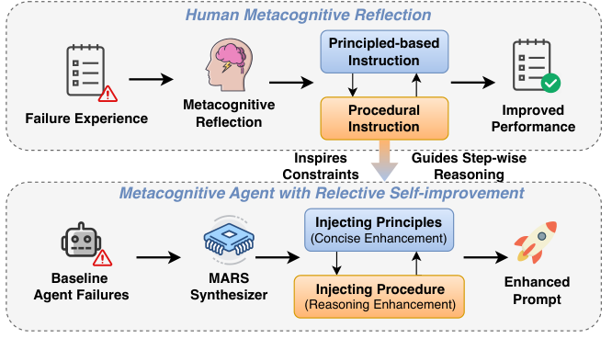
[11] MARS｜方法图与要点
返回文献比较表
研究问题
能否更充分地利用失败反馈，减少反复生
成新设计的开销？
主要贡献
从共同错误归纳原则与推理步骤，并按题
目类别选择适合的策略指导。
实验结果与局限见下一页
上方类比人的反思；下方将智能体的失败归纳为原则和操作步骤，再生成新
的策略指导。
原文图：arXiv:2601.11974v1，Fig.1，PDF 第 1 页。
35 / 67
Notes:
读图：上方类比人的反思；下方将智能体的失败归纳为原则和操作步骤，再生成新的策略指导。
APA：Hou, X., Gong, P., Qu, B., Wang, W., Guo, Q., & Liu, Y. (2026). Learn like humans: Use meta-cognitive reflection for efficient self-improvement [Preprint]. arXiv. https://arxiv.org/abs/2601.11974v1
本轮核对依据：§3–5，Eq.6、Tables 4–5、14；PDF第5–9、17页。
问题：能否更充分地利用失败反馈，减少反复生成新设计的开销？
贡献：从共同错误归纳原则与推理步骤，并按题目类别选择适合的策略指导。
步骤：诊断开发题中的失败；按类别归纳；生成简明指导与步骤指导；在验证集逐类选出Hybrid策略，再用于测试。
优势：修改范围集中于策略指导，适合作为低预算对照；能够与已有推理提示方法结合。
局限：诊断使用标准答案，必须隔离测试标签。与ADAS、Gödel的部分比较引用既有结果；成本表混合报告值与估算，不能视作严格等条件重跑。
实验：GPT-3.5：MGSM的Self-Consistency加Hybrid，63.5%→74.3%；GPQA的Self-Refine加Hybrid，36.4%→49.1%。GPT-4o：HLE的Self-Refine，4.6%→7.1%。
来源：原文图：arXiv:2601.11974v1，Fig.1，PDF 第 1 页。
参考文献完整链接（编号对应附录）：
[1] https://arxiv.org/abs/2310.02304v3
[2] https://arxiv.org/abs/2408.08435v2
[3] https://arxiv.org/abs/2410.04444v4
[4] https://arxiv.org/abs/2504.15228v2
[5] https://arxiv.org/abs/2505.22954v3
[6] https://arxiv.org/abs/2510.21614v3
[7] https://arxiv.org/abs/2609.19526v1
[8] https://arxiv.org/abs/2603.19461v1
[9] https://arxiv.org/abs/2509.19349v1
[10] https://arxiv.org/abs/2609.15802v1
[11] https://arxiv.org/abs/2601.11974v1
[12] https://arxiv.org/abs/2606.26294v3
[13] https://arxiv.org/abs/2609.02783v1
[14] https://arxiv.org/abs/2609.24972v3
[15] https://arxiv.org/abs/2607.15524v1
[16] https://arxiv.org/abs/2609.26457v1
[17] https://arxiv.org/abs/2609.17523v1
[18] https://arxiv.org/abs/2504.08066v1

Slide 36
[11] MARS｜问题、方法、实验与局限
返回文献比较表
研究问题
能否更充分地利用失败反馈，减少反复生成新设计的开销？
主要贡献
从共同错误归纳原则与推理步骤，并按题目类别选择适合的策略指导。
关键步骤
诊断开发题中的失败；按类别归纳；生成简明指导与步骤指导；在验证集逐类选出Hybrid
策略，再用于测试。
相对优势
修改范围集中于策略指导，适合作为低预算对照；能够与已有推理提示方法结合。
局限与条件
诊断使用标准答案，必须隔离测试标签。与ADAS、Gödel的部分比较引用既有结果；成本表
混合报告值与估算，不能视作严格等条件重跑。
实验与结果
GPT-3.5：MGSM的Self-Consistency加Hybrid，63.5%→74.3%；GPQA的Self-Refine加
Hybrid，36.4%→49.1%。GPT-4o：HLE的Self-Refine，4.6%→7.1%。
[11] arXiv:2601.11974v1；§3–5，Eq.6、Tables 4–5、14；PDF第5–9、17页。
36 / 67
Notes:
APA：Hou, X., Gong, P., Qu, B., Wang, W., Guo, Q., & Liu, Y. (2026). Learn like humans: Use meta-cognitive reflection for efficient self-improvement [Preprint]. arXiv. https://arxiv.org/abs/2601.11974v1
本轮核对依据：§3–5，Eq.6、Tables 4–5、14；PDF第5–9、17页。
问题：能否更充分地利用失败反馈，减少反复生成新设计的开销？
贡献：从共同错误归纳原则与推理步骤，并按题目类别选择适合的策略指导。
步骤：诊断开发题中的失败；按类别归纳；生成简明指导与步骤指导；在验证集逐类选出Hybrid策略，再用于测试。
优势：修改范围集中于策略指导，适合作为低预算对照；能够与已有推理提示方法结合。
局限：诊断使用标准答案，必须隔离测试标签。与ADAS、Gödel的部分比较引用既有结果；成本表混合报告值与估算，不能视作严格等条件重跑。
实验：GPT-3.5：MGSM的Self-Consistency加Hybrid，63.5%→74.3%；GPQA的Self-Refine加Hybrid，36.4%→49.1%。GPT-4o：HLE的Self-Refine，4.6%→7.1%。
来源：[11] arXiv:2601.11974v1；§3–5，Eq.6、Tables 4–5、14；PDF第5–9、17页。
参考文献完整链接（编号对应附录）：
[1] https://arxiv.org/abs/2310.02304v3
[2] https://arxiv.org/abs/2408.08435v2
[3] https://arxiv.org/abs/2410.04444v4
[4] https://arxiv.org/abs/2504.15228v2
[5] https://arxiv.org/abs/2505.22954v3
[6] https://arxiv.org/abs/2510.21614v3
[7] https://arxiv.org/abs/2609.19526v1
[8] https://arxiv.org/abs/2603.19461v1
[9] https://arxiv.org/abs/2509.19349v1
[10] https://arxiv.org/abs/2609.15802v1
[11] https://arxiv.org/abs/2601.11974v1
[12] https://arxiv.org/abs/2606.26294v3
[13] https://arxiv.org/abs/2609.02783v1
[14] https://arxiv.org/abs/2609.24972v3
[15] https://arxiv.org/abs/2607.15524v1
[16] https://arxiv.org/abs/2609.26457v1
[17] https://arxiv.org/abs/2609.17523v1
[18] https://arxiv.org/abs/2504.08066v1

Slide 37
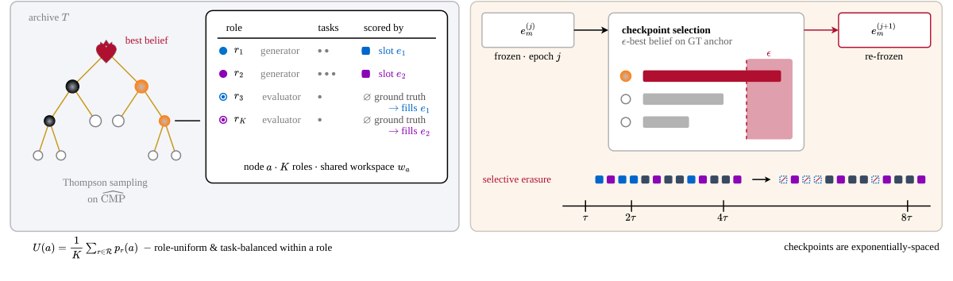
[12] RQGM（红皇后哥德尔机）｜方法图与要点
返回文献比较表
研究问题
当评价器也在演化时，如何避免混用不同
评分规则产生的历史记录？
主要贡献
让任务智能体与评价器共同演化，并显式
管理评价器替换后的证据依赖。
实验结果与局限见下一页
左侧是共享工作空间的搜索树；右侧展示阶段内固定评价器、检查点替换及
受影响评分记录的删除。
原文图：arXiv:2606.26294v3，Fig.2，PDF 第 3 页。
37 / 67
Notes:
读图：左侧是共享工作空间的搜索树；右侧展示阶段内固定评价器、检查点替换及受影响评分记录的删除。
APA：Iacob, A., Jovanović, A., Shen, W. F., Burkhardt, D., Kurmanji, M., Tastan, N., Sani, L., Venanzi, N. A. E., Nie, J., Odonnat, A., Cao, Z., Marino, B., Qiu, X., Antonova, R., & Lane, N. D. (2026). The Red Queen Gödel machine: Co-evolving agents and their evaluators (Version 3) [Preprint]. arXiv. https://arxiv.org/abs/2606.26294v3
本轮核对依据：§3–5、Appendix C.7、D.2、F.6.2；PDF第3–7、22–23、29、38页。
问题：当评价器也在演化时，如何避免混用不同评分规则产生的历史记录？
贡献：让任务智能体与评价器共同演化，并显式管理评价器替换后的证据依赖。
步骤：阶段内固定评价规则；用固定参照集选择评价器；替换后删除受旧评价器影响的统计记录，再利用缓存产物按需重评。
优势：将评价变化及其历史依赖纳入搜索，而不是把新旧分数直接混用。
局限：依赖固定参照的可靠性；DeepSWE达到获胜版本需587M对429M加权token（输入+5×输出），并非更省。自动评审不等于人类正式录用。
实验：GPT-5.5：Polyglot独立166题，71.7%对HGM-H的69.9%。GPT-6 Astra低推理强度：DeepSWE独立28题，23/28对21/28，即82.1%对75.0%。
来源：原文图：arXiv:2606.26294v3，Fig.2，PDF 第 3 页。
参考文献完整链接（编号对应附录）：
[1] https://arxiv.org/abs/2310.02304v3
[2] https://arxiv.org/abs/2408.08435v2
[3] https://arxiv.org/abs/2410.04444v4
[4] https://arxiv.org/abs/2504.15228v2
[5] https://arxiv.org/abs/2505.22954v3
[6] https://arxiv.org/abs/2510.21614v3
[7] https://arxiv.org/abs/2609.19526v1
[8] https://arxiv.org/abs/2603.19461v1
[9] https://arxiv.org/abs/2509.19349v1
[10] https://arxiv.org/abs/2609.15802v1
[11] https://arxiv.org/abs/2601.11974v1
[12] https://arxiv.org/abs/2606.26294v3
[13] https://arxiv.org/abs/2609.02783v1
[14] https://arxiv.org/abs/2609.24972v3
[15] https://arxiv.org/abs/2607.15524v1
[16] https://arxiv.org/abs/2609.26457v1
[17] https://arxiv.org/abs/2609.17523v1
[18] https://arxiv.org/abs/2504.08066v1

Slide 38
[12] RQGM（红皇后哥德尔机）｜问题、方法、实验与局限
返回文献比较表
研究问题
当评价器也在演化时，如何避免混用不同评分规则产生的历史记录？
主要贡献
让任务智能体与评价器共同演化，并显式管理评价器替换后的证据依赖。
关键步骤
阶段内固定评价规则；用固定参照集选择评价器；替换后删除受旧评价器影响的统计记录，再
利用缓存产物按需重评。
相对优势
将评价变化及其历史依赖纳入搜索，而不是把新旧分数直接混用。
局限与条件
依赖固定参照的可靠性；DeepSWE达到获胜版本需587M对429M加权token（输入+5×输
出），并非更省。自动评审不等于人类正式录用。
实验与结果
GPT-5.5：Polyglot独立166题，71.7%对HGM-H的69.9%。GPT-6 Astra低推理强度：
DeepSWE独立28题，23/28对21/28，即82.1%对75.0%。
[12] arXiv:2606.26294v3；§3–5、Appendix C.7、D.2、F.6.2；PDF第3–7、22–23、29、38页。
38 / 67
Notes:
APA：Iacob, A., Jovanović, A., Shen, W. F., Burkhardt, D., Kurmanji, M., Tastan, N., Sani, L., Venanzi, N. A. E., Nie, J., Odonnat, A., Cao, Z., Marino, B., Qiu, X., Antonova, R., & Lane, N. D. (2026). The Red Queen Gödel machine: Co-evolving agents and their evaluators (Version 3) [Preprint]. arXiv. https://arxiv.org/abs/2606.26294v3
本轮核对依据：§3–5、Appendix C.7、D.2、F.6.2；PDF第3–7、22–23、29、38页。
问题：当评价器也在演化时，如何避免混用不同评分规则产生的历史记录？
贡献：让任务智能体与评价器共同演化，并显式管理评价器替换后的证据依赖。
步骤：阶段内固定评价规则；用固定参照集选择评价器；替换后删除受旧评价器影响的统计记录，再利用缓存产物按需重评。
优势：将评价变化及其历史依赖纳入搜索，而不是把新旧分数直接混用。
局限：依赖固定参照的可靠性；DeepSWE达到获胜版本需587M对429M加权token（输入+5×输出），并非更省。自动评审不等于人类正式录用。
实验：GPT-5.5：Polyglot独立166题，71.7%对HGM-H的69.9%。GPT-6 Astra低推理强度：DeepSWE独立28题，23/28对21/28，即82.1%对75.0%。
来源：[12] arXiv:2606.26294v3；§3–5、Appendix C.7、D.2、F.6.2；PDF第3–7、22–23、29、38页。
参考文献完整链接（编号对应附录）：
[1] https://arxiv.org/abs/2310.02304v3
[2] https://arxiv.org/abs/2408.08435v2
[3] https://arxiv.org/abs/2410.04444v4
[4] https://arxiv.org/abs/2504.15228v2
[5] https://arxiv.org/abs/2505.22954v3
[6] https://arxiv.org/abs/2510.21614v3
[7] https://arxiv.org/abs/2609.19526v1
[8] https://arxiv.org/abs/2603.19461v1
[9] https://arxiv.org/abs/2509.19349v1
[10] https://arxiv.org/abs/2609.15802v1
[11] https://arxiv.org/abs/2601.11974v1
[12] https://arxiv.org/abs/2606.26294v3
[13] https://arxiv.org/abs/2609.02783v1
[14] https://arxiv.org/abs/2609.24972v3
[15] https://arxiv.org/abs/2607.15524v1
[16] https://arxiv.org/abs/2609.26457v1
[17] https://arxiv.org/abs/2609.17523v1
[18] https://arxiv.org/abs/2504.08066v1

Slide 39
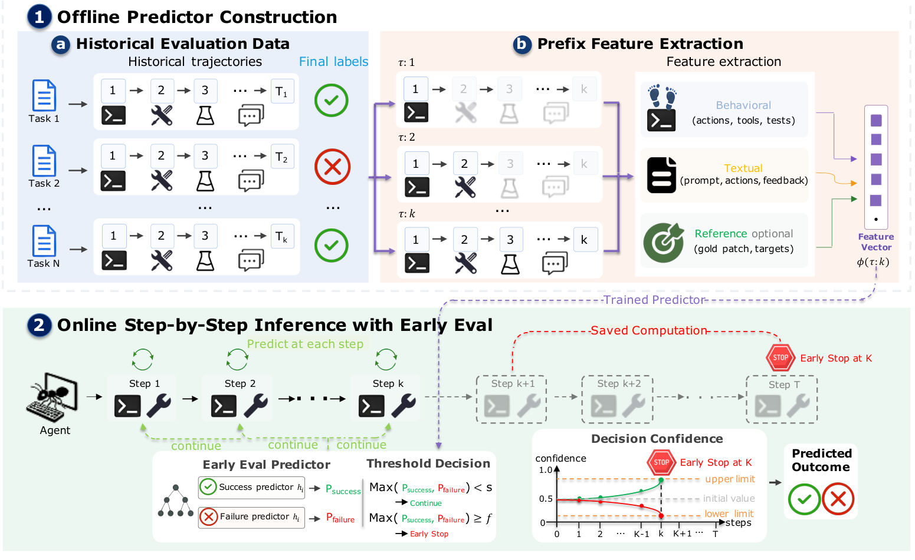
[13] EarlyEval｜方法图与要点
返回文献比较表
研究问题
除了减少评测题数，能否在一次运行结束
前预测结果并减少执行开销？
主要贡献
从执行前缀预测最终成败，提前结束
评估，并用预测标签代替完整执行标签。
实验结果与局限见下一页
上方用完整历史轨迹训练预测器；下方在新运行中逐步预测，置信度达到阈
值时停止。
原文图：arXiv:2609.02783v1，Fig.2，PDF 第 5 页。
39 / 67
Notes:
读图：上方用完整历史轨迹训练预测器；下方在新运行中逐步预测，置信度达到阈值时停止。
APA：Shi, Y., Sun, Z., Dong, J., Wan, C., Lo, D., & Gu, X. (2026). EarlyEval: Cheaper agent evaluation via early outcome prediction [Preprint]. arXiv. https://arxiv.org/abs/2609.02783v1
本轮核对依据：§III–V，Tables III–V；PDF第3–9页。
问题：除了减少评测题数，能否在一次运行结束前预测结果并减少执行开销？
贡献：从执行前缀预测最终成败，提前结束评估，并用预测标签代替完整执行标签。
步骤：用完整历史轨迹构造前缀；提取行为、文本及可选参考特征；训练两个LightGBM分类器；独立校准后按阈值停止。
优势：缩短单次评测而不减少题目；采用按任务切分和留一智能体验证，并报告预测误差与分数偏差。
局限：结果基于已收集轨迹的前缀评估；95%仅针对被停止的运行。预测成功不等于已完成任务；在线搜索的净GPU省时和选择影响仍需实测。
实验：SWE阈值0.95：提前停止覆盖率34.8%，判断准确率95%；估计步骤少26%，输入/输出token少32.7%/28.7%；各智能体解题率的平均绝对偏差1.1个百分点。
来源：原文图：arXiv:2609.02783v1，Fig.2，PDF 第 5 页。
参考文献完整链接（编号对应附录）：
[1] https://arxiv.org/abs/2310.02304v3
[2] https://arxiv.org/abs/2408.08435v2
[3] https://arxiv.org/abs/2410.04444v4
[4] https://arxiv.org/abs/2504.15228v2
[5] https://arxiv.org/abs/2505.22954v3
[6] https://arxiv.org/abs/2510.21614v3
[7] https://arxiv.org/abs/2609.19526v1
[8] https://arxiv.org/abs/2603.19461v1
[9] https://arxiv.org/abs/2509.19349v1
[10] https://arxiv.org/abs/2609.15802v1
[11] https://arxiv.org/abs/2601.11974v1
[12] https://arxiv.org/abs/2606.26294v3
[13] https://arxiv.org/abs/2609.02783v1
[14] https://arxiv.org/abs/2609.24972v3
[15] https://arxiv.org/abs/2607.15524v1
[16] https://arxiv.org/abs/2609.26457v1
[17] https://arxiv.org/abs/2609.17523v1
[18] https://arxiv.org/abs/2504.08066v1

Slide 40
[13] EarlyEval｜问题、方法、实验与局限
返回文献比较表
研究问题
除了减少评测题数，能否在一次运行结束前预测结果并减少执行开销？
主要贡献
从执行前缀预测最终成败，提前结束评估，并用预测标签代替完整执行标签。
关键步骤
用完整历史轨迹构造前缀；提取行为、文本及可选参考特征；训练两个LightGBM分类器；独
立校准后按阈值停止。
相对优势
缩短单次评测而不减少题目；采用按任务切分和留一智能体验证，并报告预测误差与分数
偏差。
局限与条件
结果基于已收集轨迹的前缀评估；95%仅针对被停止的运行。预测成功不等于已完成任务；在
线搜索的净GPU省时和选择影响仍需实测。
实验与结果
SWE阈值0.95：提前停止覆盖率34.8%，判断准确率95%；估计步骤少26%，输入/输出token
少32.7%/28.7%；各智能体解题率的平均绝对偏差1.1个百分点。
[13] arXiv:2609.02783v1；§III–V，Tables III–V；PDF第3–9页。
40 / 67
Notes:
APA：Shi, Y., Sun, Z., Dong, J., Wan, C., Lo, D., & Gu, X. (2026). EarlyEval: Cheaper agent evaluation via early outcome prediction [Preprint]. arXiv. https://arxiv.org/abs/2609.02783v1
本轮核对依据：§III–V，Tables III–V；PDF第3–9页。
问题：除了减少评测题数，能否在一次运行结束前预测结果并减少执行开销？
贡献：从执行前缀预测最终成败，提前结束评估，并用预测标签代替完整执行标签。
步骤：用完整历史轨迹构造前缀；提取行为、文本及可选参考特征；训练两个LightGBM分类器；独立校准后按阈值停止。
优势：缩短单次评测而不减少题目；采用按任务切分和留一智能体验证，并报告预测误差与分数偏差。
局限：结果基于已收集轨迹的前缀评估；95%仅针对被停止的运行。预测成功不等于已完成任务；在线搜索的净GPU省时和选择影响仍需实测。
实验：SWE阈值0.95：提前停止覆盖率34.8%，判断准确率95%；估计步骤少26%，输入/输出token少32.7%/28.7%；各智能体解题率的平均绝对偏差1.1个百分点。
依据§IV-B–C：在已收集的完整轨迹上计算前缀预测及提前停止后的步骤/token变化。将其称为节省估计，是本稿对实验协议的归纳；不据此声称论文测得真实RSI闭环的GPU净省时。框架设计支持在线逐步预测，这与是否完成真实在线成本验证是两件事。
来源：[13] arXiv:2609.02783v1；§III–V，Tables III–V；PDF第3–9页。
参考文献完整链接（编号对应附录）：
[1] https://arxiv.org/abs/2310.02304v3
[2] https://arxiv.org/abs/2408.08435v2
[3] https://arxiv.org/abs/2410.04444v4
[4] https://arxiv.org/abs/2504.15228v2
[5] https://arxiv.org/abs/2505.22954v3
[6] https://arxiv.org/abs/2510.21614v3
[7] https://arxiv.org/abs/2609.19526v1
[8] https://arxiv.org/abs/2603.19461v1
[9] https://arxiv.org/abs/2509.19349v1
[10] https://arxiv.org/abs/2609.15802v1
[11] https://arxiv.org/abs/2601.11974v1
[12] https://arxiv.org/abs/2606.26294v3
[13] https://arxiv.org/abs/2609.02783v1
[14] https://arxiv.org/abs/2609.24972v3
[15] https://arxiv.org/abs/2607.15524v1
[16] https://arxiv.org/abs/2609.26457v1
[17] https://arxiv.org/abs/2609.17523v1
[18] https://arxiv.org/abs/2504.08066v1

Slide 41
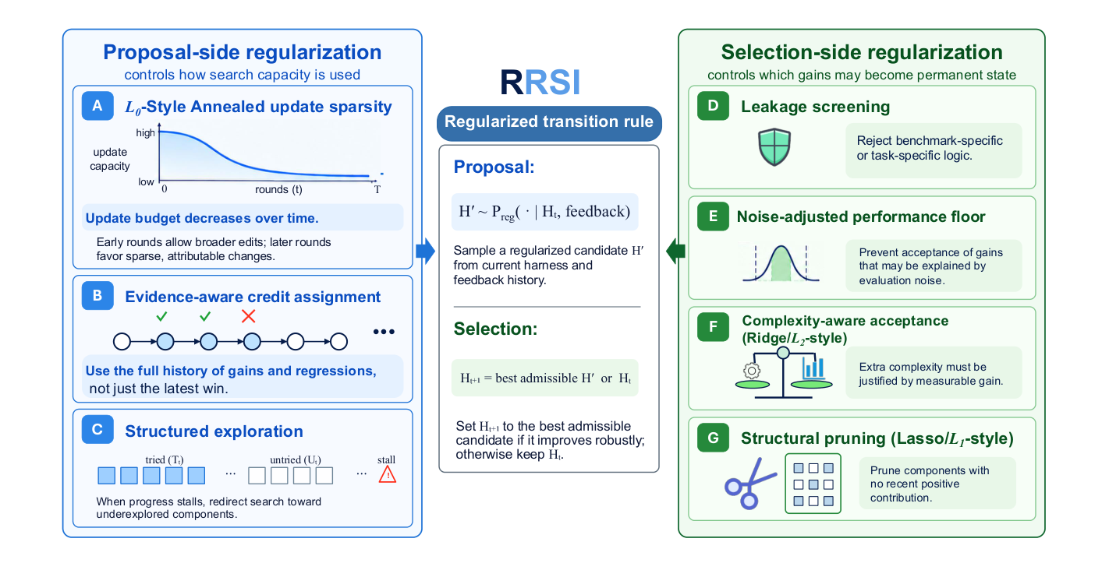
[14] RRSI｜方法图与要点
返回文献比较表
研究问题
如何避免框架反复适应开发任务，却在新
任务上收益有限且越来越复杂？
主要贡献
同时约束提案与接受过程，抑制任务
特化、噪声改动及无效开销。
实验结果与局限见下一页
左侧约束提案幅度、历史利用与探索；右侧控制特化、噪声和开销，并删除
无效组件。
原文图：arXiv:2609.24972v3，Fig.2，PDF 第 4 页。
41 / 67
Notes:
读图：左侧约束提案幅度、历史利用与探索；右侧控制特化、噪声和开销，并删除无效组件。
APA：Xia, P., Han, R., Wang, Z., Chen, Y., Zhuang, Y., Lee, Y., Huang, C., Yu, H., CuiZhu, Z., Ming, Y., Yao, H., Gokturk, B., Pfister, T., & Lee, C.-Y. (2026). RRSI: Regularized recursive self-improvement of agent harnesses (Version 3) [Preprint]. arXiv. https://arxiv.org/abs/2609.24972v3
本轮核对依据：§2–4，Tables 1–2、Fig.3；PDF第3–9页。
问题：如何避免框架反复适应开发任务，却在新任务上收益有限且越来越复杂？
贡献：同时约束提案与接受过程，抑制任务特化、噪声改动及无效开销。
步骤：逐步收紧改动预算；保留成败历史；检查任务特化；结合噪声带与费用约束接受；删除长期无贡献的组件。
优势：重视未参与版本筛选的任务表现与框架复杂度，可以与其他搜索或评价方法结合。
局限：表内每次任务运行的策略模型token用量，较未约束演化少36.3%，但较初始框架多55.1%；不代表搜索总费下降。消融主要按规则组进行。
实验：Harvey LAB演化集：RRSI 90.5，Meta-Harness 93.0；RRSI的跨任务迁移更好。每次任务运行的策略模型token：初始1.56M、未约束3.80M、RRSI 2.42M。
来源：原文图：arXiv:2609.24972v3，Fig.2，PDF 第 4 页。
参考文献完整链接（编号对应附录）：
[1] https://arxiv.org/abs/2310.02304v3
[2] https://arxiv.org/abs/2408.08435v2
[3] https://arxiv.org/abs/2410.04444v4
[4] https://arxiv.org/abs/2504.15228v2
[5] https://arxiv.org/abs/2505.22954v3
[6] https://arxiv.org/abs/2510.21614v3
[7] https://arxiv.org/abs/2609.19526v1
[8] https://arxiv.org/abs/2603.19461v1
[9] https://arxiv.org/abs/2509.19349v1
[10] https://arxiv.org/abs/2609.15802v1
[11] https://arxiv.org/abs/2601.11974v1
[12] https://arxiv.org/abs/2606.26294v3
[13] https://arxiv.org/abs/2609.02783v1
[14] https://arxiv.org/abs/2609.24972v3
[15] https://arxiv.org/abs/2607.15524v1
[16] https://arxiv.org/abs/2609.26457v1
[17] https://arxiv.org/abs/2609.17523v1
[18] https://arxiv.org/abs/2504.08066v1

Slide 42
[14] RRSI｜问题、方法、实验与局限
返回文献比较表
研究问题
如何避免框架反复适应开发任务，却在新任务上收益有限且越来越复杂？
主要贡献
同时约束提案与接受过程，抑制任务特化、噪声改动及无效开销。
关键步骤
逐步收紧改动预算；保留成败历史；检查任务特化；结合噪声带与费用约束接受；删除长期无
贡献的组件。
相对优势
重视未参与版本筛选的任务表现与框架复杂度，可以与其他搜索或评价方法结合。
局限与条件
表内每次任务运行的策略模型token用量，较未约束演化少36.3%，但较初始框架多55.1%；不
代表搜索总费下降。消融主要按规则组进行。
实验与结果
Harvey LAB演化集：RRSI 90.5，Meta-Harness 93.0；RRSI的跨任务迁移更好。每次任务运
行的策略模型token：初始1.56M、未约束3.80M、RRSI 2.42M。
[14] arXiv:2609.24972v3；§2–4，Tables 1–2、Fig.3；PDF第3–9页。
42 / 67
Notes:
APA：Xia, P., Han, R., Wang, Z., Chen, Y., Zhuang, Y., Lee, Y., Huang, C., Yu, H., CuiZhu, Z., Ming, Y., Yao, H., Gokturk, B., Pfister, T., & Lee, C.-Y. (2026). RRSI: Regularized recursive self-improvement of agent harnesses (Version 3) [Preprint]. arXiv. https://arxiv.org/abs/2609.24972v3
本轮核对依据：§2–4，Tables 1–2、Fig.3；PDF第3–9页。
问题：如何避免框架反复适应开发任务，却在新任务上收益有限且越来越复杂？
贡献：同时约束提案与接受过程，抑制任务特化、噪声改动及无效开销。
步骤：逐步收紧改动预算；保留成败历史；检查任务特化；结合噪声带与费用约束接受；删除长期无贡献的组件。
优势：重视未参与版本筛选的任务表现与框架复杂度，可以与其他搜索或评价方法结合。
局限：表内每次任务运行的策略模型token用量，较未约束演化少36.3%，但较初始框架多55.1%；不代表搜索总费下降。消融主要按规则组进行。
实验：Harvey LAB演化集：RRSI 90.5，Meta-Harness 93.0；RRSI的跨任务迁移更好。每次任务运行的策略模型token：初始1.56M、未约束3.80M、RRSI 2.42M。
来源：[14] arXiv:2609.24972v3；§2–4，Tables 1–2、Fig.3；PDF第3–9页。
参考文献完整链接（编号对应附录）：
[1] https://arxiv.org/abs/2310.02304v3
[2] https://arxiv.org/abs/2408.08435v2
[3] https://arxiv.org/abs/2410.04444v4
[4] https://arxiv.org/abs/2504.15228v2
[5] https://arxiv.org/abs/2505.22954v3
[6] https://arxiv.org/abs/2510.21614v3
[7] https://arxiv.org/abs/2609.19526v1
[8] https://arxiv.org/abs/2603.19461v1
[9] https://arxiv.org/abs/2509.19349v1
[10] https://arxiv.org/abs/2609.15802v1
[11] https://arxiv.org/abs/2601.11974v1
[12] https://arxiv.org/abs/2606.26294v3
[13] https://arxiv.org/abs/2609.02783v1
[14] https://arxiv.org/abs/2609.24972v3
[15] https://arxiv.org/abs/2607.15524v1
[16] https://arxiv.org/abs/2609.26457v1
[17] https://arxiv.org/abs/2609.17523v1
[18] https://arxiv.org/abs/2504.08066v1

Slide 43
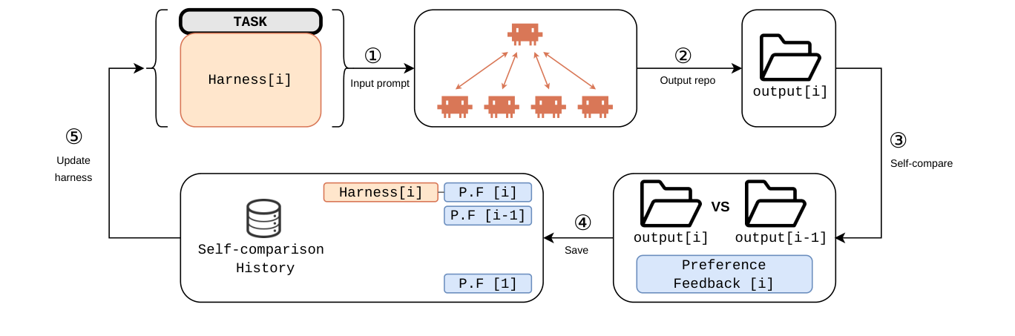
[15] RHI｜方法图与要点
返回文献比较表
研究问题
如何用少量迭代调整复杂科研任务的提示
级执行流程？
主要贡献
将相邻版本的任务产物进行比较，用偏好
反馈迭代改写任务说明与操作流程。
实验结果与局限见下一页
新框架先完成任务，再与上一框架的缓存产物做成对比较；偏好记录用于下
一轮流程调整。
原文图：arXiv:2607.15524v1，Fig.2，PDF 第 6 页。
43 / 67
Notes:
读图：新框架先完成任务，再与上一框架的缓存产物做成对比较；偏好记录用于下一轮流程调整。
APA：Lee, H., Xu, J., Seely, J., Lee, D., Zaharia, M., & Tang, Y. (2026). Recursive harness self-improvement [Preprint]. arXiv. https://arxiv.org/abs/2607.15524v1
本轮核对依据：§3–5，Algorithm 1；PDF第6–8、10–12页；费用对照见§5.5、PDF第16页。
问题：如何用少量迭代调整复杂科研任务的提示级执行流程？
贡献：将相邻版本的任务产物进行比较，用偏好反馈迭代改写任务说明与操作流程。
步骤：对每个任务分别修改流程；比较新产物与上一版缓存产物，记录偏好；所有任务中新产物胜出的比例低于阈值时停止。
优势：复用每个任务的旧产物，每轮只需对该任务新增一次执行和一次相邻比较。
局限：按任务分别优化，未证明新任务无需优化即可迁移；偏好评审不等于实验复验。60%仅指特定模型配置相对ultracode的推理费用，并非搜索总费。
实验：30个合成研究任务，量化金融、机器人、药学各10个。opus-4.8-high加RHI的推理费用，较同模型max配置少约23%，较ultracode少约60%。
来源：原文图：arXiv:2607.15524v1，Fig.2，PDF 第 6 页。
参考文献完整链接（编号对应附录）：
[1] https://arxiv.org/abs/2310.02304v3
[2] https://arxiv.org/abs/2408.08435v2
[3] https://arxiv.org/abs/2410.04444v4
[4] https://arxiv.org/abs/2504.15228v2
[5] https://arxiv.org/abs/2505.22954v3
[6] https://arxiv.org/abs/2510.21614v3
[7] https://arxiv.org/abs/2609.19526v1
[8] https://arxiv.org/abs/2603.19461v1
[9] https://arxiv.org/abs/2509.19349v1
[10] https://arxiv.org/abs/2609.15802v1
[11] https://arxiv.org/abs/2601.11974v1
[12] https://arxiv.org/abs/2606.26294v3
[13] https://arxiv.org/abs/2609.02783v1
[14] https://arxiv.org/abs/2609.24972v3
[15] https://arxiv.org/abs/2607.15524v1
[16] https://arxiv.org/abs/2609.26457v1
[17] https://arxiv.org/abs/2609.17523v1
[18] https://arxiv.org/abs/2504.08066v1

Slide 44
[15] RHI｜问题、方法、实验与局限
返回文献比较表
研究问题
如何用少量迭代调整复杂科研任务的提示级执行流程？
主要贡献
将相邻版本的任务产物进行比较，用偏好反馈迭代改写任务说明与操作流程。
关键步骤
对每个任务分别修改流程；比较新产物与上一版缓存产物，记录偏好；所有任务中新产物胜出
的比例低于阈值时停止。
相对优势
复用每个任务的旧产物，每轮只需对该任务新增一次执行和一次相邻比较。
局限与条件
按任务分别优化，未证明新任务无需优化即可迁移；偏好评审不等于实验复验。60%仅指特定
模型配置相对ultracode的推理费用，并非搜索总费。
实验与结果
30个合成研究任务，量化金融、机器人、药学各10个。opus-4.8-high加RHI的推理费用，较同
模型max配置少约23%，较ultracode少约60%。
[15] arXiv:2607.15524v1；§3–5，Algorithm 1；PDF第6–8、10–12页；费用对照见§5.5、PDF第16页。
44 / 67
Notes:
APA：Lee, H., Xu, J., Seely, J., Lee, D., Zaharia, M., & Tang, Y. (2026). Recursive harness self-improvement [Preprint]. arXiv. https://arxiv.org/abs/2607.15524v1
本轮核对依据：§3–5，Algorithm 1；PDF第6–8、10–12页；费用对照见§5.5、PDF第16页。
问题：如何用少量迭代调整复杂科研任务的提示级执行流程？
贡献：将相邻版本的任务产物进行比较，用偏好反馈迭代改写任务说明与操作流程。
步骤：对每个任务分别修改流程；比较新产物与上一版缓存产物，记录偏好；所有任务中新产物胜出的比例低于阈值时停止。
优势：复用每个任务的旧产物，每轮只需对该任务新增一次执行和一次相邻比较。
局限：按任务分别优化，未证明新任务无需优化即可迁移；偏好评审不等于实验复验。60%仅指特定模型配置相对ultracode的推理费用，并非搜索总费。
实验：30个合成研究任务，量化金融、机器人、药学各10个。opus-4.8-high加RHI的推理费用，较同模型max配置少约23%，较ultracode少约60%。
来源：[15] arXiv:2607.15524v1；§3–5，Algorithm 1；PDF第6–8、10–12页；费用对照见§5.5、PDF第16页。
参考文献完整链接（编号对应附录）：
[1] https://arxiv.org/abs/2310.02304v3
[2] https://arxiv.org/abs/2408.08435v2
[3] https://arxiv.org/abs/2410.04444v4
[4] https://arxiv.org/abs/2504.15228v2
[5] https://arxiv.org/abs/2505.22954v3
[6] https://arxiv.org/abs/2510.21614v3
[7] https://arxiv.org/abs/2609.19526v1
[8] https://arxiv.org/abs/2603.19461v1
[9] https://arxiv.org/abs/2509.19349v1
[10] https://arxiv.org/abs/2609.15802v1
[11] https://arxiv.org/abs/2601.11974v1
[12] https://arxiv.org/abs/2606.26294v3
[13] https://arxiv.org/abs/2609.02783v1
[14] https://arxiv.org/abs/2609.24972v3
[15] https://arxiv.org/abs/2607.15524v1
[16] https://arxiv.org/abs/2609.26457v1
[17] https://arxiv.org/abs/2609.17523v1
[18] https://arxiv.org/abs/2504.08066v1

Slide 45
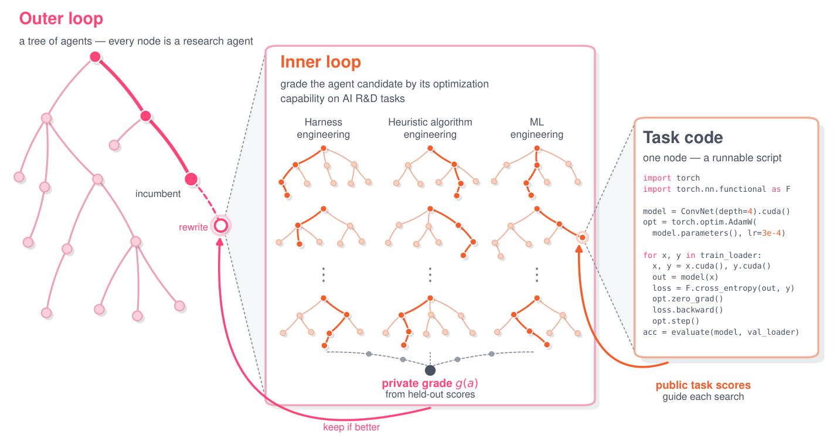
[16] AIDE²｜方法图与要点
返回文献比较表
研究问题
如何在固定任务预算下提高科研智能体的
研究效率，并检验其自改能力？
主要贡献
以科研智能体自身的代码为优化对象，用
跨研究任务的隐藏评分选择版本。
实验结果与局限见下一页
左侧是研究智能体的版本树；中间是每版智能体开展研究的搜索过程；右侧
是被执行的实验代码。
原文图：arXiv:2609.26457v1，Fig.1，PDF 第 2 页。
45 / 67
Notes:
读图：左侧是研究智能体的版本树；中间是每版智能体开展研究的搜索过程；右侧是被执行的实验代码。
APA：Srikanth, D., Zhao, B., Xu, D., Wu, Y., & Jiang, Z. (2026). Recursive self-improvement of AI research agents [Preprint]. arXiv. https://arxiv.org/abs/2609.26457v1
本轮核对依据：§2–3，Figs.2–3、7；PDF第3–7、10–11页。
问题：如何在固定任务预算下提高科研智能体的研究效率，并检验其自改能力？
贡献：以科研智能体自身的代码为优化对象，用跨研究任务的隐藏评分选择版本。
步骤：内层依据公开指标改实验方案；外层按隐藏评分改研究智能体；用外部基准测泛化，再单独比较产生下一代的能力。
优势：区分任务方案、研究智能体与改进能力，设置外部任务和自改能力对照。
局限：主运行的外层改进者固定；自改能力对照未显示确定优势。WeatherBench仅1个任务；多种子嵌套评估仍昂贵。
实验：8天生成100个节点（初始版+99次提案），接受7次，用于选优的得分0.703→0.778。外部测ALE/MLE/FML/WeatherBench；自改对照各3种子、50步，终点均值0.780对0.782。
来源：原文图：arXiv:2609.26457v1，Fig.1，PDF 第 2 页。
参考文献完整链接（编号对应附录）：
[1] https://arxiv.org/abs/2310.02304v3
[2] https://arxiv.org/abs/2408.08435v2
[3] https://arxiv.org/abs/2410.04444v4
[4] https://arxiv.org/abs/2504.15228v2
[5] https://arxiv.org/abs/2505.22954v3
[6] https://arxiv.org/abs/2510.21614v3
[7] https://arxiv.org/abs/2609.19526v1
[8] https://arxiv.org/abs/2603.19461v1
[9] https://arxiv.org/abs/2509.19349v1
[10] https://arxiv.org/abs/2609.15802v1
[11] https://arxiv.org/abs/2601.11974v1
[12] https://arxiv.org/abs/2606.26294v3
[13] https://arxiv.org/abs/2609.02783v1
[14] https://arxiv.org/abs/2609.24972v3
[15] https://arxiv.org/abs/2607.15524v1
[16] https://arxiv.org/abs/2609.26457v1
[17] https://arxiv.org/abs/2609.17523v1
[18] https://arxiv.org/abs/2504.08066v1

Slide 46
[16] AIDE²｜问题、方法、实验与局限
返回文献比较表
研究问题
如何在固定任务预算下提高科研智能体的研究效率，并检验其自改能力？
主要贡献
以科研智能体自身的代码为优化对象，用跨研究任务的隐藏评分选择版本。
关键步骤
内层依据公开指标改实验方案；外层按隐藏评分改研究智能体；用外部基准测泛化，再单独比
较产生下一代的能力。
相对优势
区分任务方案、研究智能体与改进能力，设置外部任务和自改能力对照。
局限与条件
主运行的外层改进者固定；自改能力对照未显示确定优势。WeatherBench仅1个任务；多种
子嵌套评估仍昂贵。
实验与结果
8天生成100个节点（初始版+99次提案），接受7次，用于选优的得分0.703→0.778。外部测
ALE/MLE/FML/WeatherBench；自改对照各3种子、50步，终点均值0.780对0.782。
[16] arXiv:2609.26457v1；§2–3，Figs.2–3、7；PDF第3–7、10–11页。
46 / 67
Notes:
APA：Srikanth, D., Zhao, B., Xu, D., Wu, Y., & Jiang, Z. (2026). Recursive self-improvement of AI research agents [Preprint]. arXiv. https://arxiv.org/abs/2609.26457v1
本轮核对依据：§2–3，Figs.2–3、7；PDF第3–7、10–11页。
问题：如何在固定任务预算下提高科研智能体的研究效率，并检验其自改能力？
贡献：以科研智能体自身的代码为优化对象，用跨研究任务的隐藏评分选择版本。
步骤：内层依据公开指标改实验方案；外层按隐藏评分改研究智能体；用外部基准测泛化，再单独比较产生下一代的能力。
优势：区分任务方案、研究智能体与改进能力，设置外部任务和自改能力对照。
局限：主运行的外层改进者固定；自改能力对照未显示确定优势。WeatherBench仅1个任务；多种子嵌套评估仍昂贵。
实验：8天生成100个节点（初始版+99次提案），接受7次，用于选优的得分0.703→0.778。外部测ALE/MLE/FML/WeatherBench；自改对照各3种子、50步，终点均值0.780对0.782。
来源：[16] arXiv:2609.26457v1；§2–3，Figs.2–3、7；PDF第3–7、10–11页。
参考文献完整链接（编号对应附录）：
[1] https://arxiv.org/abs/2310.02304v3
[2] https://arxiv.org/abs/2408.08435v2
[3] https://arxiv.org/abs/2410.04444v4
[4] https://arxiv.org/abs/2504.15228v2
[5] https://arxiv.org/abs/2505.22954v3
[6] https://arxiv.org/abs/2510.21614v3
[7] https://arxiv.org/abs/2609.19526v1
[8] https://arxiv.org/abs/2603.19461v1
[9] https://arxiv.org/abs/2509.19349v1
[10] https://arxiv.org/abs/2609.15802v1
[11] https://arxiv.org/abs/2601.11974v1
[12] https://arxiv.org/abs/2606.26294v3
[13] https://arxiv.org/abs/2609.02783v1
[14] https://arxiv.org/abs/2609.24972v3
[15] https://arxiv.org/abs/2607.15524v1
[16] https://arxiv.org/abs/2609.26457v1
[17] https://arxiv.org/abs/2609.17523v1
[18] https://arxiv.org/abs/2504.08066v1

Slide 47
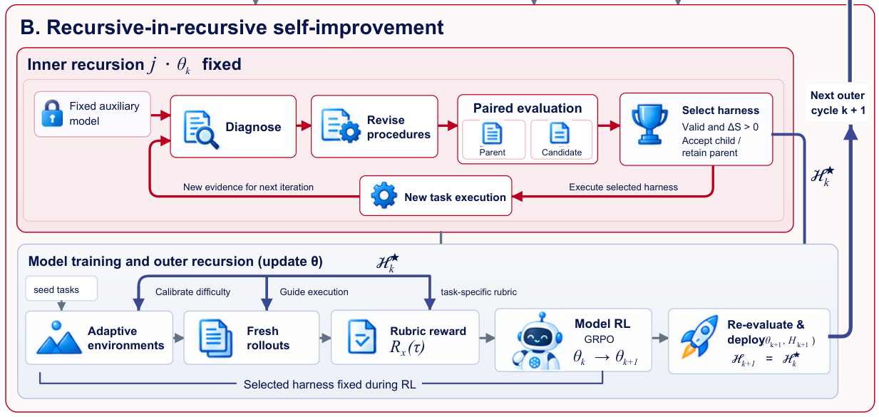
[17] ScienceBuddy｜方法图与要点
返回文献比较表
研究问题
如何利用科研交互，同时改进智能体的工
作流程与模型能力？
主要贡献
组织两层交替循环：内层固定模型改
流程，外层固定选定流程训练模型。
实验结果与局限见下一页
上层固定模型，通过诊断、修改、配对评估选择流程；下层固定所选流程，
用新轨迹和评分奖励训练模型。
原文图：arXiv:2609.17523v1，Fig.2（方法部分），PDF 第 2 页。
47 / 67
Notes:
读图：上层固定模型，通过诊断、修改、配对评估选择流程；下层固定所选流程，用新轨迹和评分奖励训练模型。
APA：Xue, S., Zhong, J., Nan, Z., Li, W., Yu, Z., Ding, J., Gao, Q., Zhan, P., Zhang, Y., Cheng, T., Yin, Z., Wu, Y., & Yang, L. (2026). ScienceBuddy: Recursive-in-recursive self-improvement for interactive scientific agents [Preprint]. arXiv. https://arxiv.org/abs/2609.17523v1
本轮核对依据：§2.3–2.4、§4.2–4.4，Figs.8–10、Appendix S1.2–S1.3；PDF第8–9、15–17、22–25页。
问题：如何利用科研交互，同时改进智能体的工作流程与模型能力？
贡献：组织两层交替循环：内层固定模型改流程，外层固定选定流程训练模型。
步骤：将请求与反馈转化为任务和评分标准；对符合约束的修改做配对评估，仅接受得分提高的版本；固定所选框架后采样新轨迹，进行GRPO训练。
优势：分别检验框架修改、模型训练及联合循环的作用，适合研究持续反馈下的系统适配。
局限：三组起点、指标与预算不同，不能直接相减。反思与修改模块固定，不代表改进机制已增强；完整训练与搜索费用需分项核算。
实验：仅改框架：验证准确率31.1%→51.1%；仅训练模型：测试pass@4为48.3%→67.8%；联合三周期：测试准确率42.2%→73.3%。任务含文献、数据库、实验流程排错和GWAS。
来源：原文图：arXiv:2609.17523v1，Fig.2（方法部分），PDF 第 2 页。
参考文献完整链接（编号对应附录）：
[1] https://arxiv.org/abs/2310.02304v3
[2] https://arxiv.org/abs/2408.08435v2
[3] https://arxiv.org/abs/2410.04444v4
[4] https://arxiv.org/abs/2504.15228v2
[5] https://arxiv.org/abs/2505.22954v3
[6] https://arxiv.org/abs/2510.21614v3
[7] https://arxiv.org/abs/2609.19526v1
[8] https://arxiv.org/abs/2603.19461v1
[9] https://arxiv.org/abs/2509.19349v1
[10] https://arxiv.org/abs/2609.15802v1
[11] https://arxiv.org/abs/2601.11974v1
[12] https://arxiv.org/abs/2606.26294v3
[13] https://arxiv.org/abs/2609.02783v1
[14] https://arxiv.org/abs/2609.24972v3
[15] https://arxiv.org/abs/2607.15524v1
[16] https://arxiv.org/abs/2609.26457v1
[17] https://arxiv.org/abs/2609.17523v1
[18] https://arxiv.org/abs/2504.08066v1

Slide 48
[17] ScienceBuddy｜问题、方法、实验与局限
返回文献比较表
研究问题
如何利用科研交互，同时改进智能体的工作流程与模型能力？
主要贡献
组织两层交替循环：内层固定模型改流程，外层固定选定流程训练模型。
关键步骤
将请求与反馈转化为任务和评分标准；对符合约束的修改做配对评估，仅接受得分提高的
版本；固定所选框架后采样新轨迹，进行GRPO训练。
相对优势
分别检验框架修改、模型训练及联合循环的作用，适合研究持续反馈下的系统适配。
局限与条件
三组起点、指标与预算不同，不能直接相减。反思与修改模块固定，不代表改进机制已增强；
完整训练与搜索费用需分项核算。
实验与结果
仅改框架：验证准确率31.1%→51.1%；仅训练模型：测试pass@4为48.3%→67.8%；联合三
周期：测试准确率42.2%→73.3%。任务含文献、数据库、实验流程排错和GWAS。
[17] arXiv:2609.17523v1；§2.3–2.4、§4.2–4.4，Figs.8–10、Appendix S1.2–S1.3；PDF第8–9、15–17、22–25页。
48 / 67
Notes:
APA：Xue, S., Zhong, J., Nan, Z., Li, W., Yu, Z., Ding, J., Gao, Q., Zhan, P., Zhang, Y., Cheng, T., Yin, Z., Wu, Y., & Yang, L. (2026). ScienceBuddy: Recursive-in-recursive self-improvement for interactive scientific agents [Preprint]. arXiv. https://arxiv.org/abs/2609.17523v1
本轮核对依据：§2.3–2.4、§4.2–4.4，Figs.8–10、Appendix S1.2–S1.3；PDF第8–9、15–17、22–25页。
问题：如何利用科研交互，同时改进智能体的工作流程与模型能力？
贡献：组织两层交替循环：内层固定模型改流程，外层固定选定流程训练模型。
步骤：将请求与反馈转化为任务和评分标准；对符合约束的修改做配对评估，仅接受得分提高的版本；固定所选框架后采样新轨迹，进行GRPO训练。
优势：分别检验框架修改、模型训练及联合循环的作用，适合研究持续反馈下的系统适配。
局限：三组起点、指标与预算不同，不能直接相减。反思与修改模块固定，不代表改进机制已增强；完整训练与搜索费用需分项核算。
实验：仅改框架：验证准确率31.1%→51.1%；仅训练模型：测试pass@4为48.3%→67.8%；联合三周期：测试准确率42.2%→73.3%。任务含文献、数据库、实验流程排错和GWAS。
来源：[17] arXiv:2609.17523v1；§2.3–2.4、§4.2–4.4，Figs.8–10、Appendix S1.2–S1.3；PDF第8–9、15–17、22–25页。
参考文献完整链接（编号对应附录）：
[1] https://arxiv.org/abs/2310.02304v3
[2] https://arxiv.org/abs/2408.08435v2
[3] https://arxiv.org/abs/2410.04444v4
[4] https://arxiv.org/abs/2504.15228v2
[5] https://arxiv.org/abs/2505.22954v3
[6] https://arxiv.org/abs/2510.21614v3
[7] https://arxiv.org/abs/2609.19526v1
[8] https://arxiv.org/abs/2603.19461v1
[9] https://arxiv.org/abs/2509.19349v1
[10] https://arxiv.org/abs/2609.15802v1
[11] https://arxiv.org/abs/2601.11974v1
[12] https://arxiv.org/abs/2606.26294v3
[13] https://arxiv.org/abs/2609.02783v1
[14] https://arxiv.org/abs/2609.24972v3
[15] https://arxiv.org/abs/2607.15524v1
[16] https://arxiv.org/abs/2609.26457v1
[17] https://arxiv.org/abs/2609.17523v1
[18] https://arxiv.org/abs/2504.08066v1

Slide 49
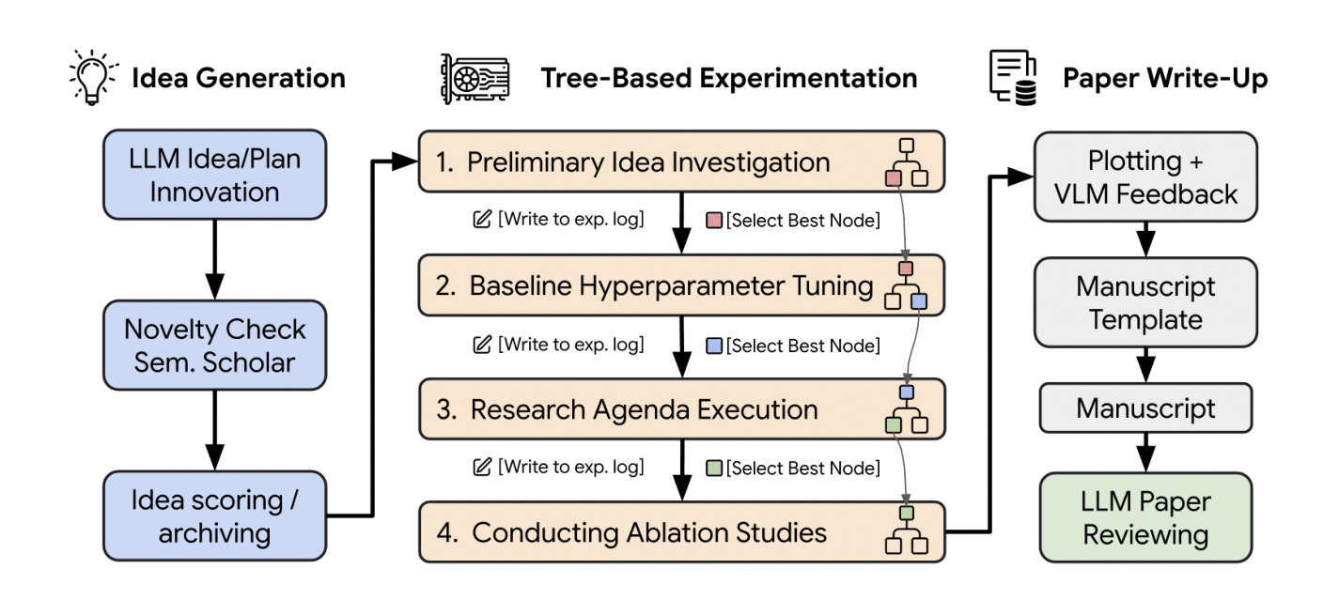
[18] AI Scientist-v2｜方法图与要点
返回文献比较表
研究问题
如何减少人工代码模板依赖，自动组织实
验、分析结果并撰写论文？
主要贡献
用实验管理者协调分阶段的实验树搜索，
并加入视觉反馈与自动写作。
实验结果与局限见下一页
从想法生成进入四阶段实验树，再制作图表、写作与评阅；搜索对象主要是
实验方案，而非搜索器自身。
原文图：arXiv:2504.08066v1，Fig.1，PDF 第 3 页。
49 / 67
Notes:
读图：从想法生成进入四阶段实验树，再制作图表、写作与评阅；搜索对象主要是实验方案，而非搜索器自身。
APA：Yamada, Y., Lange, R. T., Lu, C., Hu, S., Lu, C., Foerster, J., Clune, J., & Ha, D. (2025). The AI Scientist-v2: Workshop-level automated scientific discovery via agentic tree search [Preprint]. arXiv. https://arxiv.org/abs/2504.08066v1
本轮核对依据：§3–4，Fig.1；PDF第3–7、9–10页。
问题：如何减少人工代码模板依赖，自动组织实验、分析结果并撰写论文？
贡献：用实验管理者协调分阶段的实验树搜索，并加入视觉反馈与自动写作。
步骤：从研究想法出发，依次开展初步验证、调参、研究计划执行和消融实验；对各节点进行调试、改进和重复实验；随后绘图、撰稿并自动评阅。
优势：相比单线尝试，更能探索与修复实验；不同节点类型有助于记录科研过程与开销。
局限：未展示反复改写自身搜索框架；研究想法与最终稿件仍由人工筛选；产出完整图表与论文，并不代表实验已获独立验证。
实验：人工筛选后提交3篇ICLR workshop稿件；1篇评审分超过其报告的录用门槛，随后按预先约定撤稿。不能据此估计随机端到端运行的成功率。
来源：原文图：arXiv:2504.08066v1，Fig.1，PDF 第 3 页。
参考文献完整链接（编号对应附录）：
[1] https://arxiv.org/abs/2310.02304v3
[2] https://arxiv.org/abs/2408.08435v2
[3] https://arxiv.org/abs/2410.04444v4
[4] https://arxiv.org/abs/2504.15228v2
[5] https://arxiv.org/abs/2505.22954v3
[6] https://arxiv.org/abs/2510.21614v3
[7] https://arxiv.org/abs/2609.19526v1
[8] https://arxiv.org/abs/2603.19461v1
[9] https://arxiv.org/abs/2509.19349v1
[10] https://arxiv.org/abs/2609.15802v1
[11] https://arxiv.org/abs/2601.11974v1
[12] https://arxiv.org/abs/2606.26294v3
[13] https://arxiv.org/abs/2609.02783v1
[14] https://arxiv.org/abs/2609.24972v3
[15] https://arxiv.org/abs/2607.15524v1
[16] https://arxiv.org/abs/2609.26457v1
[17] https://arxiv.org/abs/2609.17523v1
[18] https://arxiv.org/abs/2504.08066v1

Slide 50
[18] AI Scientist-v2｜问题、方法、实验与局限
返回文献比较表
研究问题
如何减少人工代码模板依赖，自动组织实验、分析结果并撰写论文？
主要贡献
用实验管理者协调分阶段的实验树搜索，并加入视觉反馈与自动写作。
关键步骤
从研究想法出发，依次开展初步验证、调参、研究计划执行和消融实验；对各节点进行调试、
改进和重复实验；随后绘图、撰稿并自动评阅。
相对优势
相比单线尝试，更能探索与修复实验；不同节点类型有助于记录科研过程与开销。
局限与条件
未展示反复改写自身搜索框架；研究想法与最终稿件仍由人工筛选；产出完整图表与论文，并
不代表实验已获独立验证。
实验与结果
人工筛选后提交3篇ICLR workshop稿件；1篇评审分超过其报告的录用门槛，随后按预先约定
撤稿。不能据此估计随机端到端运行的成功率。
[18] arXiv:2504.08066v1；§3–4，Fig.1；PDF第3–7、9–10页。
50 / 67
Notes:
APA：Yamada, Y., Lange, R. T., Lu, C., Hu, S., Lu, C., Foerster, J., Clune, J., & Ha, D. (2025). The AI Scientist-v2: Workshop-level automated scientific discovery via agentic tree search [Preprint]. arXiv. https://arxiv.org/abs/2504.08066v1
本轮核对依据：§3–4，Fig.1；PDF第3–7、9–10页。
问题：如何减少人工代码模板依赖，自动组织实验、分析结果并撰写论文？
贡献：用实验管理者协调分阶段的实验树搜索，并加入视觉反馈与自动写作。
步骤：从研究想法出发，依次开展初步验证、调参、研究计划执行和消融实验；对各节点进行调试、改进和重复实验；随后绘图、撰稿并自动评阅。
优势：相比单线尝试，更能探索与修复实验；不同节点类型有助于记录科研过程与开销。
局限：未展示反复改写自身搜索框架；研究想法与最终稿件仍由人工筛选；产出完整图表与论文，并不代表实验已获独立验证。
实验：人工筛选后提交3篇ICLR workshop稿件；1篇评审分超过其报告的录用门槛，随后按预先约定撤稿。不能据此估计随机端到端运行的成功率。
来源：[18] arXiv:2504.08066v1；§3–4，Fig.1；PDF第3–7、9–10页。
参考文献完整链接（编号对应附录）：
[1] https://arxiv.org/abs/2310.02304v3
[2] https://arxiv.org/abs/2408.08435v2
[3] https://arxiv.org/abs/2410.04444v4
[4] https://arxiv.org/abs/2504.15228v2
[5] https://arxiv.org/abs/2505.22954v3
[6] https://arxiv.org/abs/2510.21614v3
[7] https://arxiv.org/abs/2609.19526v1
[8] https://arxiv.org/abs/2603.19461v1
[9] https://arxiv.org/abs/2509.19349v1
[10] https://arxiv.org/abs/2609.15802v1
[11] https://arxiv.org/abs/2601.11974v1
[12] https://arxiv.org/abs/2606.26294v3
[13] https://arxiv.org/abs/2609.02783v1
[14] https://arxiv.org/abs/2609.24972v3
[15] https://arxiv.org/abs/2607.15524v1
[16] https://arxiv.org/abs/2609.26457v1
[17] https://arxiv.org/abs/2609.17523v1
[18] https://arxiv.org/abs/2504.08066v1

Slide 51
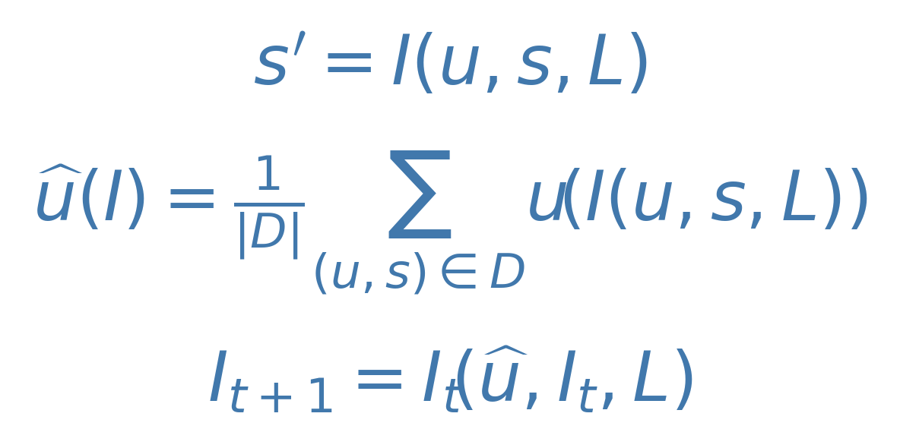
公式附录｜STOP：用跨任务效用评价改进器
符号说明
计算示例（非论文数据）
I：调用固定模型修改程序的改进器。
u、s：任务效用与初始程序。
L：固定模型；D：开发任务集合。
û(I)：改进后各任务效用的平均值。
改进器A：两任务效用0.6、0.8，û=0.70。
改进器B：效用0.5、0.6，û=0.55。
再以û为目标，让当前改进器修改自身。
效用更高不保证下一轮自改一定更好。
评估一个改进器，需要实际执行多个下游优化任务，因此会产生嵌套开销。
[1] §3–4, Eqs. 1–2, Algorithm 1；PDF 第 4–5 页。
51 / 67
Notes:
本页保留固定版本原式或明确的简记；所有代入数字为教学示例。
公式附录｜STOP：用跨任务效用评价改进器
符号说明
I：调用固定模型修改程序的改进器。
u、s：任务效用与初始程序。
L：固定模型；D：开发任务集合。
û(I)：改进后各任务效用的平均值。
计算示例（非论文数据）
改进器A：两任务效用0.6、0.8，û=0.70。
改进器B：效用0.5、0.6，û=0.55。
再以û为目标，让当前改进器修改自身。
效用更高不保证下一轮自改一定更好。
评估一个改进器，需要实际执行多个下游优化任务，因此会产生嵌套开销。
依据：[1] §3–4, Eqs. 1–2, Algorithm 1；PDF 第 4–5 页。
来源：[1] §3–4, Eqs. 1–2, Algorithm 1；PDF 第 4–5 页。
参考文献完整链接（编号对应附录）：
[1] https://arxiv.org/abs/2310.02304v3
[2] https://arxiv.org/abs/2408.08435v2
[3] https://arxiv.org/abs/2410.04444v4
[4] https://arxiv.org/abs/2504.15228v2
[5] https://arxiv.org/abs/2505.22954v3
[6] https://arxiv.org/abs/2510.21614v3
[7] https://arxiv.org/abs/2609.19526v1
[8] https://arxiv.org/abs/2603.19461v1
[9] https://arxiv.org/abs/2509.19349v1
[10] https://arxiv.org/abs/2609.15802v1
[11] https://arxiv.org/abs/2601.11974v1
[12] https://arxiv.org/abs/2606.26294v3
[13] https://arxiv.org/abs/2609.02783v1
[14] https://arxiv.org/abs/2609.24972v3
[15] https://arxiv.org/abs/2607.15524v1
[16] https://arxiv.org/abs/2609.26457v1
[17] https://arxiv.org/abs/2609.17523v1
[18] https://arxiv.org/abs/2504.08066v1

Slide 52
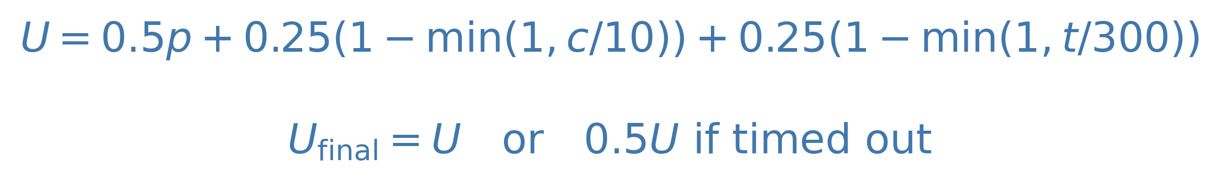
公式附录｜SICA：权衡成绩、费用与耗时
符号说明
计算示例（非论文数据）
p：归一化任务成绩，范围[0,1]。
c：每题费用（美元）；t：耗时（秒）。
费用和时间按上限截断、归一化。
若超时，最终效用再乘0.5。
A：p=.50，c=2，t=120，U=.60。
B：p=.60，c=4，t=180，U=.55。
B虽然更准，但综合效用低于A。
两者都未触发本例的超时惩罚。
综合效用取决于任务成绩与运行开销，未必选择答对率最高的版本。
[4] SICA §3, Eqs. 1–2；PDF 第 3 页。教学例子仅演示效用计算。
52 / 67
Notes:
本页保留固定版本原式或明确的简记；所有代入数字为教学示例。
公式附录｜SICA：权衡成绩、费用与耗时
符号说明
p：归一化任务成绩，范围[0,1]。
c：每题费用（美元）；t：耗时（秒）。
费用和时间按上限截断、归一化。
若超时，最终效用再乘0.5。
计算示例（非论文数据）
A：p=.50，c=2，t=120，U=.60。
B：p=.60，c=4，t=180，U=.55。
B虽然更准，但综合效用低于A。
两者都未触发本例的超时惩罚。
综合效用取决于任务成绩与运行开销，未必选择答对率最高的版本。
依据：[4] SICA §3, Eqs. 1–2；PDF 第 3 页。教学例子仅演示效用计算。
来源：[4] SICA §3, Eqs. 1–2；PDF 第 3 页。教学例子仅演示效用计算。
参考文献完整链接（编号对应附录）：
[1] https://arxiv.org/abs/2310.02304v3
[2] https://arxiv.org/abs/2408.08435v2
[3] https://arxiv.org/abs/2410.04444v4
[4] https://arxiv.org/abs/2504.15228v2
[5] https://arxiv.org/abs/2505.22954v3
[6] https://arxiv.org/abs/2510.21614v3
[7] https://arxiv.org/abs/2609.19526v1
[8] https://arxiv.org/abs/2603.19461v1
[9] https://arxiv.org/abs/2509.19349v1
[10] https://arxiv.org/abs/2609.15802v1
[11] https://arxiv.org/abs/2601.11974v1
[12] https://arxiv.org/abs/2606.26294v3
[13] https://arxiv.org/abs/2609.02783v1
[14] https://arxiv.org/abs/2609.24972v3
[15] https://arxiv.org/abs/2607.15524v1
[16] https://arxiv.org/abs/2609.26457v1
[17] https://arxiv.org/abs/2609.17523v1
[18] https://arxiv.org/abs/2504.08066v1

Slide 53
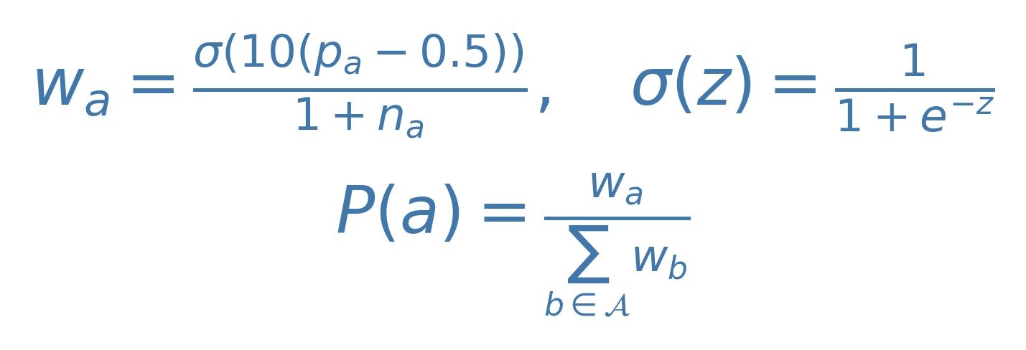
公式附录｜DGM：按成绩与可用子代数选择父代
p：自身成绩；n：保留基本编辑能力的子代数。先计算权重，再归一化为选择概率。
示例版本
p
n
w
被选概率
A
0.6
0
0.731
61.8%
B
0.6
3
0.183
15.5%
C
0.4
0
0.269
22.7%
同分时，可用子代较少者更易被选中；低分但可用的版本仍保留探索机会。
[5] Appendix C.2；概率按归一化权重表达；下表数字为教学示例。
53 / 67
Notes:
本页保留固定版本原式或明确的简记；所有代入数字为教学示例。
公式附录｜DGM：按成绩与可用子代数选择父代
p：自身成绩；n：保留基本编辑能力的子代数。先计算权重，再归一化为选择概率。
示例版本
p
n
w
被选概率
A
0.6
0
0.731
61.8%
B
0.6
3
0.183
15.5%
C
0.4
0
0.269
22.7%
同分时，可用子代较少者更易被选中；低分但可用的版本仍保留探索机会。
依据：[5] Appendix C.2；概率按归一化权重表达；下表数字为教学示例。
DGM的n明确为functioning_children_count，只计仍具基本代码编辑能力的子代。
来源：[5] Appendix C.2；概率按归一化权重表达；下表数字为教学示例。
参考文献完整链接（编号对应附录）：
[1] https://arxiv.org/abs/2310.02304v3
[2] https://arxiv.org/abs/2408.08435v2
[3] https://arxiv.org/abs/2410.04444v4
[4] https://arxiv.org/abs/2504.15228v2
[5] https://arxiv.org/abs/2505.22954v3
[6] https://arxiv.org/abs/2510.21614v3
[7] https://arxiv.org/abs/2609.19526v1
[8] https://arxiv.org/abs/2603.19461v1
[9] https://arxiv.org/abs/2509.19349v1
[10] https://arxiv.org/abs/2609.15802v1
[11] https://arxiv.org/abs/2601.11974v1
[12] https://arxiv.org/abs/2606.26294v3
[13] https://arxiv.org/abs/2609.02783v1
[14] https://arxiv.org/abs/2609.24972v3
[15] https://arxiv.org/abs/2607.15524v1
[16] https://arxiv.org/abs/2609.26457v1
[17] https://arxiv.org/abs/2609.17523v1
[18] https://arxiv.org/abs/2504.08066v1

Slide 54
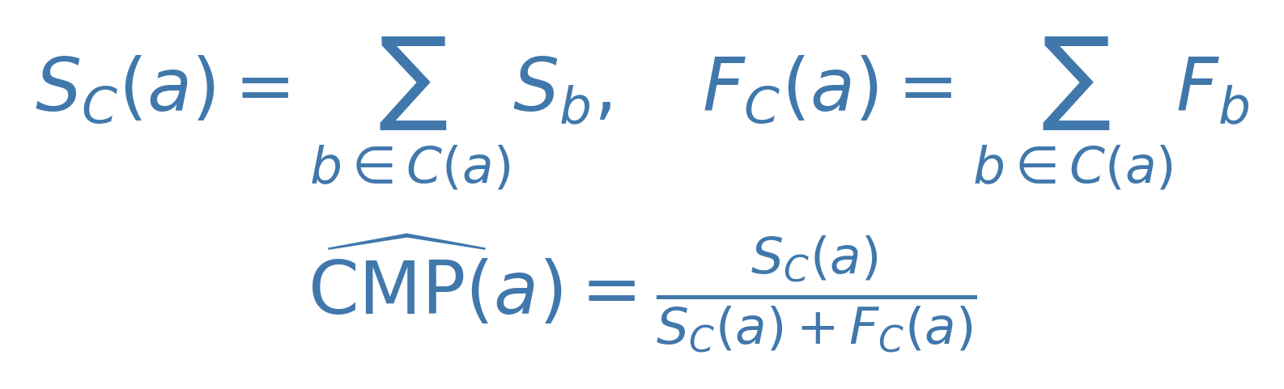
公式附录｜HGM：区分自身表现与谱系统计
符号说明
计算示例（非论文数据）
C(a)：以a为根的当前子树，包含自身。
S_b、F_b：版本b的评估成功/失败次数。
评估次数不同，贡献权重也不同。
若选优评分等于真实效用，理论CMP
是未来谱系最大效用的期望，而非均值。
a自身2/10；两个后代为8/10、9/10。
谱系统计：(2+8+9)/30≈63.3%。
b没有后代，自身6/10，谱系也是60%。
该例说明自身成绩与谱系统计可不同。
当前成绩一般的版本，仍可能拥有值得继续探索的后代分支。
[6] §3.2–3.3；本页数字为教学示例，非论文运行结果。
54 / 67
Notes:
本页保留固定版本原式或明确的简记；所有代入数字为教学示例。
公式附录｜HGM：区分自身表现与谱系统计
符号说明
C(a)：以a为根的当前子树，包含自身。
S_b、F_b：版本b的评估成功/失败次数。
评估次数不同，贡献权重也不同。
若选优评分等于真实效用，理论CMP
是未来谱系最大效用的期望，而非均值。
计算示例（非论文数据）
a自身2/10；两个后代为8/10、9/10。
谱系统计：(2+8+9)/30≈63.3%。
b没有后代，自身6/10，谱系也是60%。
该例说明自身成绩与谱系统计可不同。
当前成绩一般的版本，仍可能拥有值得继续探索的后代分支。
依据：[6] §3.2–3.3；本页数字为教学示例，非论文运行结果。
来源：[6] §3.2–3.3；本页数字为教学示例，非论文运行结果。
参考文献完整链接（编号对应附录）：
[1] https://arxiv.org/abs/2310.02304v3
[2] https://arxiv.org/abs/2408.08435v2
[3] https://arxiv.org/abs/2410.04444v4
[4] https://arxiv.org/abs/2504.15228v2
[5] https://arxiv.org/abs/2505.22954v3
[6] https://arxiv.org/abs/2510.21614v3
[7] https://arxiv.org/abs/2609.19526v1
[8] https://arxiv.org/abs/2603.19461v1
[9] https://arxiv.org/abs/2509.19349v1
[10] https://arxiv.org/abs/2609.15802v1
[11] https://arxiv.org/abs/2601.11974v1
[12] https://arxiv.org/abs/2606.26294v3
[13] https://arxiv.org/abs/2609.02783v1
[14] https://arxiv.org/abs/2609.24972v3
[15] https://arxiv.org/abs/2607.15524v1
[16] https://arxiv.org/abs/2609.26457v1
[17] https://arxiv.org/abs/2609.17523v1
[18] https://arxiv.org/abs/2504.08066v1

Slide 55
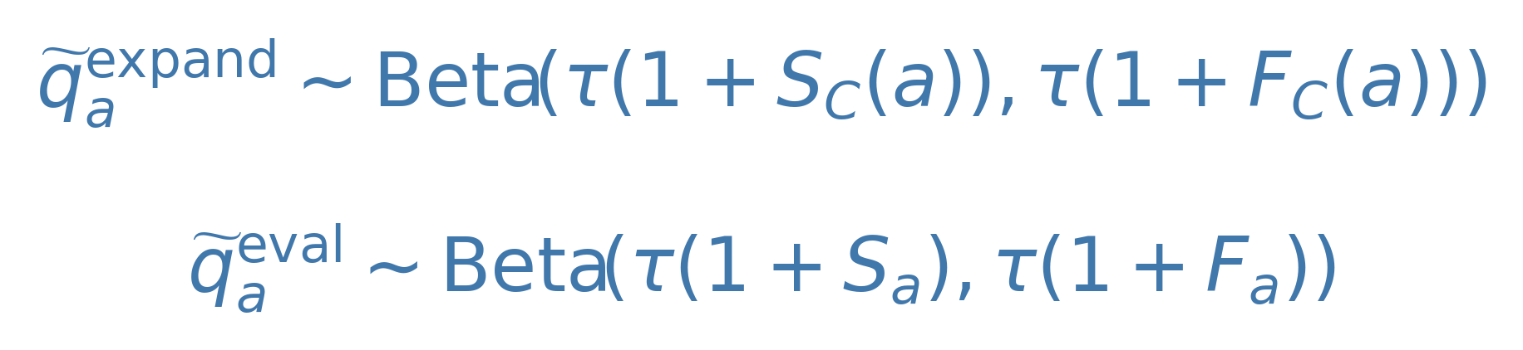
公式附录｜HGM：分别采样扩展对象与评估对象
符号说明
计算示例（非论文数据）
用Beta分布近似描述成功率的不确定性。
τ=B/b：总预算除以剩余预算。
τ=1时，“+1”对应均匀先验平滑。
τ>1时对分布作集中化调节。
分别抽样后，在候选节点中选择最大值。
τ=1：扩展用Beta(20,12)，均值.625。
评估用Beta(3,9)，均值.250。
两个分布反映不同的选择依据；
是否优先，还要与其他节点比较。
是否扩展由N^α≥m控制：N为评估次数，m为节点数；论文取α=0.6。
[6] §3.3；τ 为探索—利用调度因子。教学演算取 τ=1。
55 / 67
Notes:
本页保留固定版本原式或明确的简记；所有代入数字为教学示例。
公式附录｜HGM：分别采样扩展对象与评估对象
符号说明
用Beta分布近似描述成功率的不确定性。
τ=B/b：总预算除以剩余预算。
τ=1时，“+1”对应均匀先验平滑。
τ>1时对分布作集中化调节。
分别抽样后，在候选节点中选择最大值。
计算示例（非论文数据）
τ=1：扩展用Beta(20,12)，均值.625。
评估用Beta(3,9)，均值.250。
两个分布反映不同的选择依据；
是否优先，还要与其他节点比较。
是否扩展由N^α≥m控制：N为评估次数，m为节点数；论文取α=0.6。
依据：[6] §3.3；τ 为探索—利用调度因子。教学演算取 τ=1。
τ≠1时属于调度后的Beta分布，不能不加条件称作原始计数对应的精确贝叶斯后验。仅凭均值不能决定最终节点顺序。
来源：[6] §3.3；τ 为探索—利用调度因子。教学演算取 τ=1。
参考文献完整链接（编号对应附录）：
[1] https://arxiv.org/abs/2310.02304v3
[2] https://arxiv.org/abs/2408.08435v2
[3] https://arxiv.org/abs/2410.04444v4
[4] https://arxiv.org/abs/2504.15228v2
[5] https://arxiv.org/abs/2505.22954v3
[6] https://arxiv.org/abs/2510.21614v3
[7] https://arxiv.org/abs/2609.19526v1
[8] https://arxiv.org/abs/2603.19461v1
[9] https://arxiv.org/abs/2509.19349v1
[10] https://arxiv.org/abs/2609.15802v1
[11] https://arxiv.org/abs/2601.11974v1
[12] https://arxiv.org/abs/2606.26294v3
[13] https://arxiv.org/abs/2609.02783v1
[14] https://arxiv.org/abs/2609.24972v3
[15] https://arxiv.org/abs/2607.15524v1
[16] https://arxiv.org/abs/2609.26457v1
[17] https://arxiv.org/abs/2609.17523v1
[18] https://arxiv.org/abs/2504.08066v1

Slide 56
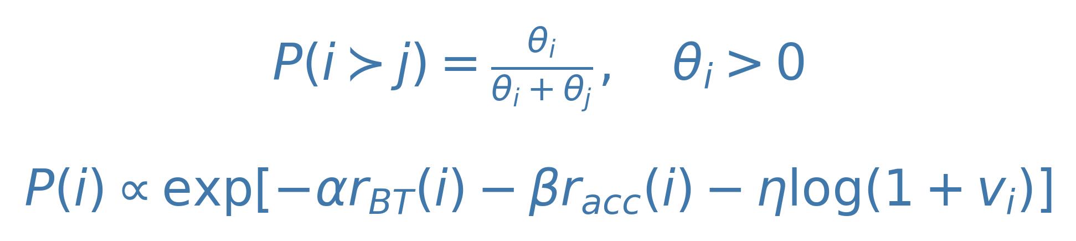
公式附录｜SIFT：从成对胜负到扩展概率
符号说明
计算示例（非论文数据）
θ：由全部成对胜负拟合的相对实力。
r_BT、r_acc：评审与实测成绩的排名。
v：已扩展次数；α、β、η：权重。
排名数值越小越好，多次扩展会降权。
θ_A=2，θ_B=1，则P(A胜B)=2/3。
这不是“解题准确率66.7%”。
α=β=1、η=0，A排名(1,1)、B(2,2)：
权重为e^−2、e^−4，P(A)≈88.1%。
代码评审用于排序和调度；候选版本仍需在真实任务上验证。
[7] §3, Eqs. 1 与 BT 定义；完整胜负矩阵经正则化拟合。例子参数仅用于教学。
56 / 67
Notes:
本页保留固定版本原式或明确的简记；所有代入数字为教学示例。
公式附录｜SIFT：从成对胜负到扩展概率
符号说明
θ：由全部成对胜负拟合的相对实力。
r_BT、r_acc：评审与实测成绩的排名。
v：已扩展次数；α、β、η：权重。
排名数值越小越好，多次扩展会降权。
计算示例（非论文数据）
θ_A=2，θ_B=1，则P(A胜B)=2/3。
这不是“解题准确率66.7%”。
α=β=1、η=0，A排名(1,1)、B(2,2)：
权重为e^−2、e^−4，P(A)≈88.1%。
代码评审用于排序和调度；候选版本仍需在真实任务上验证。
依据：[7] §3, Eqs. 1 与 BT 定义；完整胜负矩阵经正则化拟合。例子参数仅用于教学。
来源：[7] §3, Eqs. 1 与 BT 定义；完整胜负矩阵经正则化拟合。例子参数仅用于教学。
参考文献完整链接（编号对应附录）：
[1] https://arxiv.org/abs/2310.02304v3
[2] https://arxiv.org/abs/2408.08435v2
[3] https://arxiv.org/abs/2410.04444v4
[4] https://arxiv.org/abs/2504.15228v2
[5] https://arxiv.org/abs/2505.22954v3
[6] https://arxiv.org/abs/2510.21614v3
[7] https://arxiv.org/abs/2609.19526v1
[8] https://arxiv.org/abs/2603.19461v1
[9] https://arxiv.org/abs/2509.19349v1
[10] https://arxiv.org/abs/2609.15802v1
[11] https://arxiv.org/abs/2601.11974v1
[12] https://arxiv.org/abs/2606.26294v3
[13] https://arxiv.org/abs/2609.02783v1
[14] https://arxiv.org/abs/2609.24972v3
[15] https://arxiv.org/abs/2607.15524v1
[16] https://arxiv.org/abs/2609.26457v1
[17] https://arxiv.org/abs/2609.17523v1
[18] https://arxiv.org/abs/2504.08066v1

Slide 57
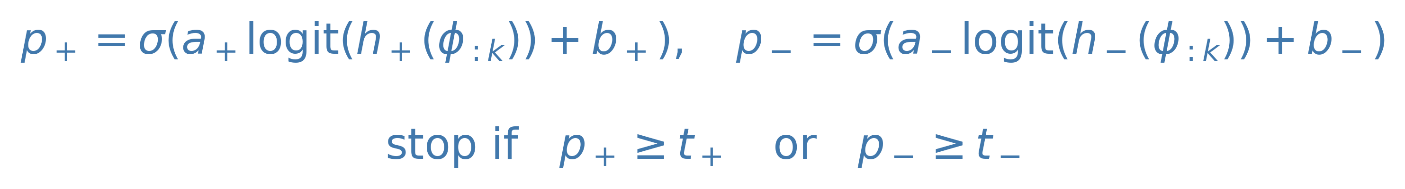
公式附录｜EarlyEval：校准置信度，再触发停止
符号说明
计算示例（非论文数据）
φ_k：截至第k步的执行前缀特征。
h+、h−：成功与失败分类器。
a、b：独立验证数据拟合的校准参数。
t+、t−：两类停止阈值。
σ：sigmoid；logit：其逆函数。
设失败阈值t−=.95。
第k步p−=.90：继续运行。
下一步p−=.97：预测失败并停止。
停止后的真实结局未知，需保留完整审计样本。
阈值只定义何时停止；实际判断准确率须由独立数据验证。
[13] §III-C–E；Platt 校准及双阈值规则。例子的阈值不是通用最优设置。
57 / 67
Notes:
本页保留固定版本原式或明确的简记；所有代入数字为教学示例。
公式附录｜EarlyEval：校准置信度，再触发停止
符号说明
φ_k：截至第k步的执行前缀特征。
h+、h−：成功与失败分类器。
a、b：独立验证数据拟合的校准参数。
t+、t−：两类停止阈值。
σ：sigmoid；logit：其逆函数。
计算示例（非论文数据）
设失败阈值t−=.95。
第k步p−=.90：继续运行。
下一步p−=.97：预测失败并停止。
停止后的真实结局未知，需保留完整审计样本。
阈值只定义何时停止；实际判断准确率须由独立数据验证。
依据：[13] §III-C–E；Platt 校准及双阈值规则。例子的阈值不是通用最优设置。
来源：[13] §III-C–E；Platt 校准及双阈值规则。例子的阈值不是通用最优设置。
参考文献完整链接（编号对应附录）：
[1] https://arxiv.org/abs/2310.02304v3
[2] https://arxiv.org/abs/2408.08435v2
[3] https://arxiv.org/abs/2410.04444v4
[4] https://arxiv.org/abs/2504.15228v2
[5] https://arxiv.org/abs/2505.22954v3
[6] https://arxiv.org/abs/2510.21614v3
[7] https://arxiv.org/abs/2609.19526v1
[8] https://arxiv.org/abs/2603.19461v1
[9] https://arxiv.org/abs/2509.19349v1
[10] https://arxiv.org/abs/2609.15802v1
[11] https://arxiv.org/abs/2601.11974v1
[12] https://arxiv.org/abs/2606.26294v3
[13] https://arxiv.org/abs/2609.02783v1
[14] https://arxiv.org/abs/2609.24972v3
[15] https://arxiv.org/abs/2607.15524v1
[16] https://arxiv.org/abs/2609.26457v1
[17] https://arxiv.org/abs/2609.17523v1
[18] https://arxiv.org/abs/2504.08066v1

Slide 58
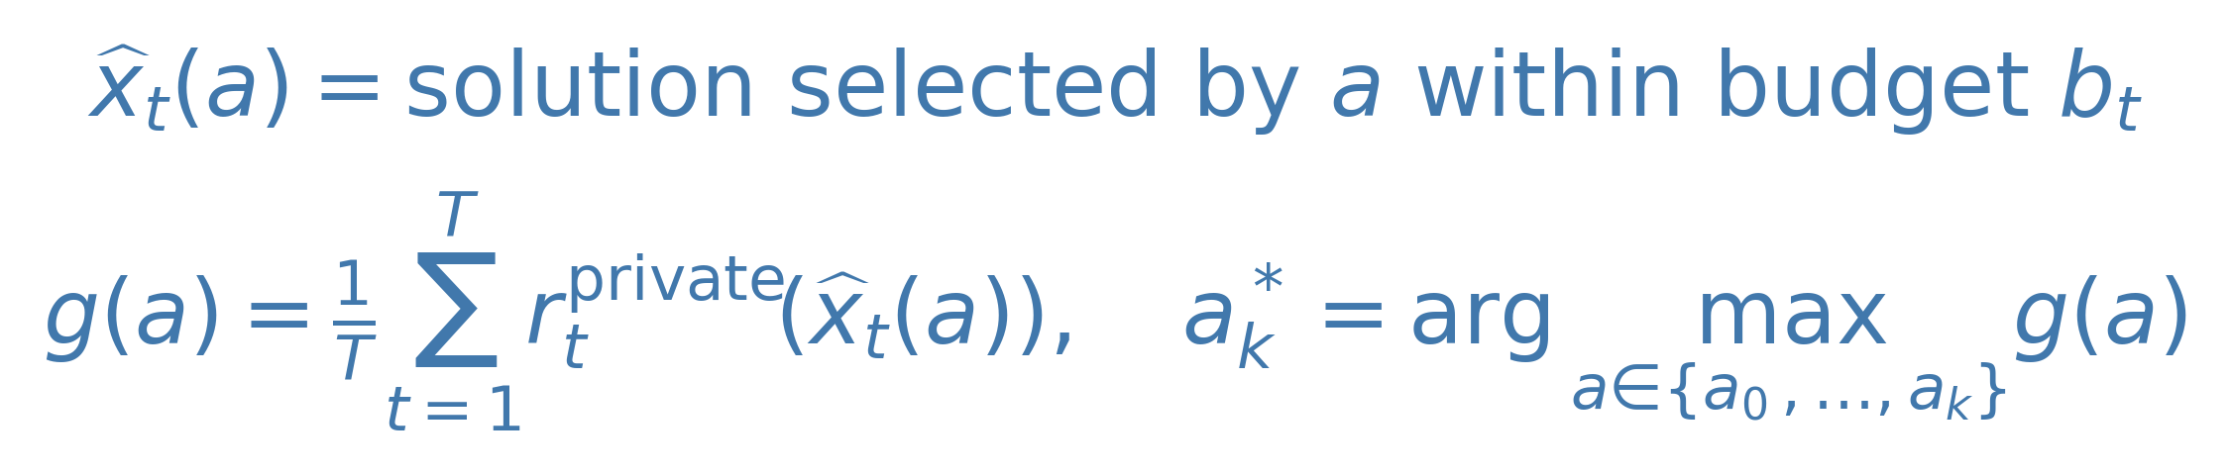
公式附录｜AIDE²：公开指标指导任务，隐藏评分选择智能体
符号说明
计算示例（非论文数据）
a：研究智能体；t：一项研究任务。
b_t：任务的模型调用和执行费用预算。
xhat：预算内自行选出的最终方案。
g：各筛选任务隐藏评分的平均值。
两任务隐藏分为.60、.80，则g(a)=.70。
a′为.65、.85，则g(a′)=.75。
外层据g选择版本；仍需另外的外部任务
检验未参与选择的任务上的表现。
隐藏评分对内层不可见，但会被外层反复用于选优，仍需独立外部测试。
[16] §2.1, Eqs. 1–4；示例假定两任务得分已规范到相同尺度。
58 / 67
Notes:
本页保留固定版本原式或明确的简记；所有代入数字为教学示例。
公式附录｜AIDE²：公开指标指导任务，隐藏评分选择智能体
符号说明
a：研究智能体；t：一项研究任务。
b_t：任务的模型调用和执行费用预算。
xhat：预算内自行选出的最终方案。
g：各筛选任务隐藏评分的平均值。
计算示例（非论文数据）
两任务隐藏分为.60、.80，则g(a)=.70。
a′为.65、.85，则g(a′)=.75。
外层据g选择版本；仍需另外的外部任务
检验未参与选择的任务上的表现。
隐藏评分对内层不可见，但会被外层反复用于选优，仍需独立外部测试。
依据：[16] §2.1, Eqs. 1–4；示例假定两任务得分已规范到相同尺度。
来源：[16] §2.1, Eqs. 1–4；示例假定两任务得分已规范到相同尺度。
参考文献完整链接（编号对应附录）：
[1] https://arxiv.org/abs/2310.02304v3
[2] https://arxiv.org/abs/2408.08435v2
[3] https://arxiv.org/abs/2410.04444v4
[4] https://arxiv.org/abs/2504.15228v2
[5] https://arxiv.org/abs/2505.22954v3
[6] https://arxiv.org/abs/2510.21614v3
[7] https://arxiv.org/abs/2609.19526v1
[8] https://arxiv.org/abs/2603.19461v1
[9] https://arxiv.org/abs/2509.19349v1
[10] https://arxiv.org/abs/2609.15802v1
[11] https://arxiv.org/abs/2601.11974v1
[12] https://arxiv.org/abs/2606.26294v3
[13] https://arxiv.org/abs/2609.02783v1
[14] https://arxiv.org/abs/2609.24972v3
[15] https://arxiv.org/abs/2607.15524v1
[16] https://arxiv.org/abs/2609.26457v1
[17] https://arxiv.org/abs/2609.17523v1
[18] https://arxiv.org/abs/2504.08066v1

Slide 59
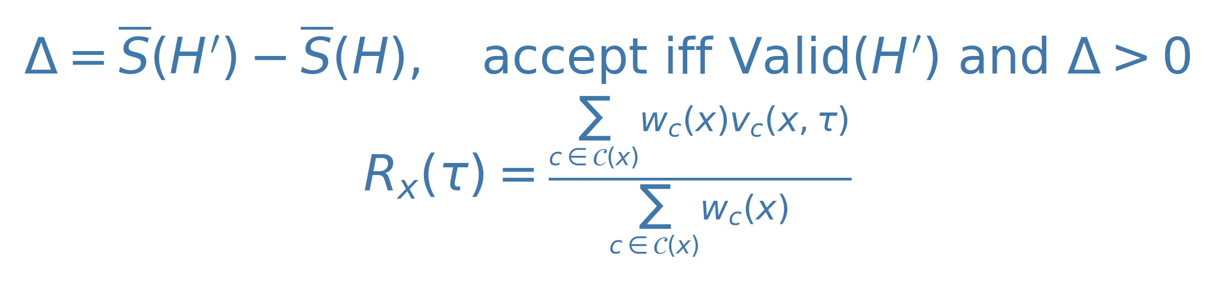
公式附录｜ScienceBuddy：满足约束且得分提高才接受框架修改
符号说明
计算示例（非论文数据）
H：允许编辑的指令、技能等框架内容。
C(x)：任务x的评分标准集合。
w_c：标准权重；v_c：满足度[0,1]。
配对评估时模型、任务与评分规则固定。
两项标准权重2、1，满足度1、0：
R=(2×1+1×0)/(2+1)=2/3。
原框架平均分.60，新框架.65，Δ=.05。
编辑还须满足约束，才接受该改动。
本步更新框架H，任务模型权重不变；Valid检查编辑约束，不保证科学结论正确。
[17] §2.3–2.4, Eqs. 4–6；同任务、种子和执行预算的配对比较。
59 / 67
Notes:
本页保留固定版本原式或明确的简记；所有代入数字为教学示例。
公式附录｜ScienceBuddy：满足约束且得分提高才接受框架修改
符号说明
H：允许编辑的指令、技能等框架内容。
C(x)：任务x的评分标准集合。
w_c：标准权重；v_c：满足度[0,1]。
配对评估时模型、任务与评分规则固定。
计算示例（非论文数据）
两项标准权重2、1，满足度1、0：
R=(2×1+1×0)/(2+1)=2/3。
原框架平均分.60，新框架.65，Δ=.05。
编辑还须满足约束，才接受该改动。
本步更新框架H，任务模型权重不变；Valid检查编辑约束，不保证科学结论正确。
依据：[17] §2.3–2.4, Eqs. 4–6；同任务、种子和执行预算的配对比较。
来源：[17] §2.3–2.4, Eqs. 4–6；同任务、种子和执行预算的配对比较。
参考文献完整链接（编号对应附录）：
[1] https://arxiv.org/abs/2310.02304v3
[2] https://arxiv.org/abs/2408.08435v2
[3] https://arxiv.org/abs/2410.04444v4
[4] https://arxiv.org/abs/2504.15228v2
[5] https://arxiv.org/abs/2505.22954v3
[6] https://arxiv.org/abs/2510.21614v3
[7] https://arxiv.org/abs/2609.19526v1
[8] https://arxiv.org/abs/2603.19461v1
[9] https://arxiv.org/abs/2509.19349v1
[10] https://arxiv.org/abs/2609.15802v1
[11] https://arxiv.org/abs/2601.11974v1
[12] https://arxiv.org/abs/2606.26294v3
[13] https://arxiv.org/abs/2609.02783v1
[14] https://arxiv.org/abs/2609.24972v3
[15] https://arxiv.org/abs/2607.15524v1
[16] https://arxiv.org/abs/2609.26457v1
[17] https://arxiv.org/abs/2609.17523v1
[18] https://arxiv.org/abs/2504.08066v1

Slide 60
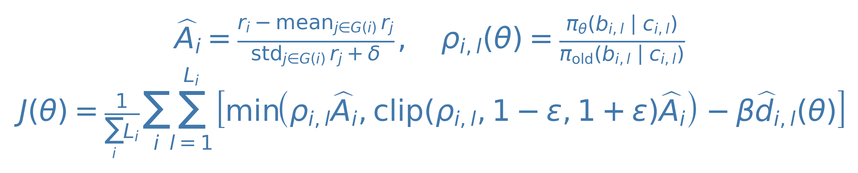
公式附录｜ScienceBuddy：固定框架后用GRPO更新模型
G(i)：同任务、框架和评分标准下的采样组；r_i：轨迹最终奖励。
ρ：新旧策略的token概率比；ε：裁剪幅度。
L_i：生成token数；β：KL约束权重；d_hat：采样KL代理。
例：组奖励[0,1]、δ很小时，优势约为[−1,+1]；奖励相同时优势为0。
只对模型生成的token计算该优化目标；工具输出、研究者消息和确定性动作不参与。
[17] §2.4, Eq. 7；Appendix S1.3, Eqs. S1–S3；原目标按全部生成 token 归一化。
60 / 67
Notes:
本页保留固定版本原式或明确的简记；所有代入数字为教学示例。
公式附录｜ScienceBuddy：固定框架后用GRPO更新模型
G(i)：同任务、框架和评分标准下的采样组；r_i：轨迹最终奖励。
ρ：新旧策略的token概率比；ε：裁剪幅度。
L_i：生成token数；β：KL约束权重；d_hat：采样KL代理。
例：组奖励[0,1]、δ很小时，优势约为[−1,+1]；奖励相同时优势为0。
只对模型生成的token计算该优化目标；工具输出、研究者消息和确定性动作不参与。
依据：[17] §2.4, Eq. 7；Appendix S1.3, Eqs. S1–S3；原目标按全部生成 token 归一化。
来源：[17] §2.4, Eq. 7；Appendix S1.3, Eqs. S1–S3；原目标按全部生成 token 归一化。
参考文献完整链接（编号对应附录）：
[1] https://arxiv.org/abs/2310.02304v3
[2] https://arxiv.org/abs/2408.08435v2
[3] https://arxiv.org/abs/2410.04444v4
[4] https://arxiv.org/abs/2504.15228v2
[5] https://arxiv.org/abs/2505.22954v3
[6] https://arxiv.org/abs/2510.21614v3
[7] https://arxiv.org/abs/2609.19526v1
[8] https://arxiv.org/abs/2603.19461v1
[9] https://arxiv.org/abs/2509.19349v1
[10] https://arxiv.org/abs/2609.15802v1
[11] https://arxiv.org/abs/2601.11974v1
[12] https://arxiv.org/abs/2606.26294v3
[13] https://arxiv.org/abs/2609.02783v1
[14] https://arxiv.org/abs/2609.24972v3
[15] https://arxiv.org/abs/2607.15524v1
[16] https://arxiv.org/abs/2609.26457v1
[17] https://arxiv.org/abs/2609.17523v1
[18] https://arxiv.org/abs/2504.08066v1

Slide 61
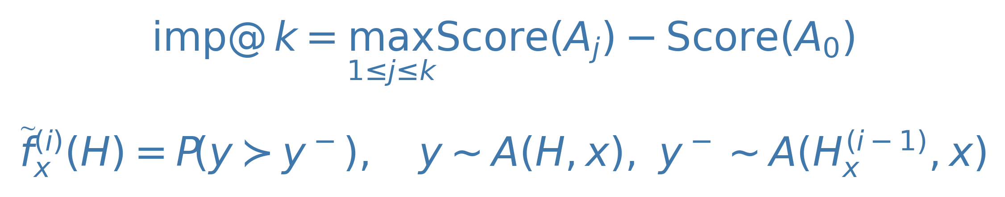
公式附录｜HyperAgents与RHI：改进增益和局部偏好
符号说明
计算示例（非论文数据）
A_0：同一初始任务智能体。
A_j：固定元智能体生成的第j个版本。
Score：给定任务集上的评分函数。
RHI的y、y−：同任务的新旧产物。
例：三个版本的验证分为.42、.38、.50。
按验证分选第3版；若测试分为.47，
初始测试分为.40，则测试增益为.07。
指标的max定义与实验选择流程应区分。
任务表现、框架表现与生成改进的能力，需要分别设计实验检验。
[8] Appendix D.3；[15] §3.1–3.2。前式为 improvement@k，后式为 RHI 局部比较目标。
61 / 67
Notes:
本页保留固定版本原式或明确的简记；所有代入数字为教学示例。
公式附录｜HyperAgents与RHI：改进增益和局部偏好
符号说明
A_0：同一初始任务智能体。
A_j：固定元智能体生成的第j个版本。
Score：给定任务集上的评分函数。
RHI的y、y−：同任务的新旧产物。
计算示例（非论文数据）
例：三个版本的验证分为.42、.38、.50。
按验证分选第3版；若测试分为.47，
初始测试分为.40，则测试增益为.07。
指标的max定义与实验选择流程应区分。
任务表现、框架表现与生成改进的能力，需要分别设计实验检验。
依据：[8] Appendix D.3；[15] §3.1–3.2。前式为 improvement@k，后式为 RHI 局部比较目标。
HyperAgents Appendix D.3给出固定评分函数的max差定义；§5.2实验则按验证分选生成版本，再报告测试增益。两种口径不可混称测试集oracle选优。示例采用后者。
来源：[8] Appendix D.3；[15] §3.1–3.2。前式为 improvement@k，后式为 RHI 局部比较目标。
参考文献完整链接（编号对应附录）：
[1] https://arxiv.org/abs/2310.02304v3
[2] https://arxiv.org/abs/2408.08435v2
[3] https://arxiv.org/abs/2410.04444v4
[4] https://arxiv.org/abs/2504.15228v2
[5] https://arxiv.org/abs/2505.22954v3
[6] https://arxiv.org/abs/2510.21614v3
[7] https://arxiv.org/abs/2609.19526v1
[8] https://arxiv.org/abs/2603.19461v1
[9] https://arxiv.org/abs/2509.19349v1
[10] https://arxiv.org/abs/2609.15802v1
[11] https://arxiv.org/abs/2601.11974v1
[12] https://arxiv.org/abs/2606.26294v3
[13] https://arxiv.org/abs/2609.02783v1
[14] https://arxiv.org/abs/2609.24972v3
[15] https://arxiv.org/abs/2607.15524v1
[16] https://arxiv.org/abs/2609.26457v1
[17] https://arxiv.org/abs/2609.17523v1
[18] https://arxiv.org/abs/2504.08066v1

Slide 62
APA 参考文献｜[1–3]
[1]
Zelikman, E., Lorch, E., Mackey, L., & Kalai, A. T. (2024). Self-taught optimizer (STOP): Recursively self-improving code
generation (Version 3) [Preprint]. arXiv.
https://arxiv.org/abs/2310.02304v3
[2]
Hu, S., Lu, C., & Clune, J. (2025). Automated design of agentic systems (Version 2) [Preprint]. arXiv.
https://arxiv.org/abs/2408.08435v2
[3]
Yin, X., Wang, X., Pan, L., Lin, L., Wan, X., & Wang, W. Y. (2025). Gödel Agent: A self-referential agent framework for
recursive self-improvement (Version 4) [Preprint]. arXiv.
https://arxiv.org/abs/2410.04444v4
参考文献按固定arXiv版本列出；修订年份可能不同于首次公开年份。作者与版本信息已核对。
62 / 67
Notes:
引用固定arXiv阅读版本，年份按该版本修订年份列出，首次公开年份与会议年份不混用。
Zelikman, E., Lorch, E., Mackey, L., & Kalai, A. T. (2024). Self-taught optimizer (STOP): Recursively self-improving code generation (Version 3) [Preprint]. arXiv. https://arxiv.org/abs/2310.02304v3
Hu, S., Lu, C., & Clune, J. (2025). Automated design of agentic systems (Version 2) [Preprint]. arXiv. https://arxiv.org/abs/2408.08435v2
Yin, X., Wang, X., Pan, L., Lin, L., Wan, X., & Wang, W. Y. (2025). Gödel Agent: A self-referential agent framework for recursive self-improvement (Version 4) [Preprint]. arXiv. https://arxiv.org/abs/2410.04444v4
来源：参考文献按固定arXiv版本列出；修订年份可能不同于首次公开年份。作者与版本信息已核对。
参考文献完整链接（编号对应附录）：
[1] https://arxiv.org/abs/2310.02304v3
[2] https://arxiv.org/abs/2408.08435v2
[3] https://arxiv.org/abs/2410.04444v4
[4] https://arxiv.org/abs/2504.15228v2
[5] https://arxiv.org/abs/2505.22954v3
[6] https://arxiv.org/abs/2510.21614v3
[7] https://arxiv.org/abs/2609.19526v1
[8] https://arxiv.org/abs/2603.19461v1
[9] https://arxiv.org/abs/2509.19349v1
[10] https://arxiv.org/abs/2609.15802v1
[11] https://arxiv.org/abs/2601.11974v1
[12] https://arxiv.org/abs/2606.26294v3
[13] https://arxiv.org/abs/2609.02783v1
[14] https://arxiv.org/abs/2609.24972v3
[15] https://arxiv.org/abs/2607.15524v1
[16] https://arxiv.org/abs/2609.26457v1
[17] https://arxiv.org/abs/2609.17523v1
[18] https://arxiv.org/abs/2504.08066v1

Slide 63
APA 参考文献｜[4–6]
[4]
Robeyns, M., Szummer, M., & Aitchison, L. (2025). A self-improving coding agent (Version 2) [Preprint]. arXiv.
https://arxiv.org/abs/2504.15228v2
[5]
Zhang, J., Hu, S., Lu, C., Lange, R., & Clune, J. (2026). Darwin Gödel machine: Open-ended evolution of self-improving
agents (Version 3) [Preprint]. arXiv.
https://arxiv.org/abs/2505.22954v3
[6]
Wang, W., Piękos, P., Li, N., Laakom, F., Chen, Y., Ostaszewski, M., Zhuge, M., & Schmidhuber, J. (2025). Huxley-Gödel
machine: Human-level coding agent development by an approximation of the optimal self-improving machine (Version 3) [
Preprint]. arXiv.
https://arxiv.org/abs/2510.21614v3
参考文献按固定arXiv版本列出；修订年份可能不同于首次公开年份。作者与版本信息已核对。
63 / 67
Notes:
引用固定arXiv阅读版本，年份按该版本修订年份列出，首次公开年份与会议年份不混用。
Robeyns, M., Szummer, M., & Aitchison, L. (2025). A self-improving coding agent (Version 2) [Preprint]. arXiv. https://arxiv.org/abs/2504.15228v2
Zhang, J., Hu, S., Lu, C., Lange, R., & Clune, J. (2026). Darwin Gödel machine: Open-ended evolution of self-improving agents (Version 3) [Preprint]. arXiv. https://arxiv.org/abs/2505.22954v3
Wang, W., Piękos, P., Li, N., Laakom, F., Chen, Y., Ostaszewski, M., Zhuge, M., & Schmidhuber, J. (2025). Huxley-Gödel machine: Human-level coding agent development by an approximation of the optimal self-improving machine (Version 3) [Preprint]. arXiv. https://arxiv.org/abs/2510.21614v3
来源：参考文献按固定arXiv版本列出；修订年份可能不同于首次公开年份。作者与版本信息已核对。
参考文献完整链接（编号对应附录）：
[1] https://arxiv.org/abs/2310.02304v3
[2] https://arxiv.org/abs/2408.08435v2
[3] https://arxiv.org/abs/2410.04444v4
[4] https://arxiv.org/abs/2504.15228v2
[5] https://arxiv.org/abs/2505.22954v3
[6] https://arxiv.org/abs/2510.21614v3
[7] https://arxiv.org/abs/2609.19526v1
[8] https://arxiv.org/abs/2603.19461v1
[9] https://arxiv.org/abs/2509.19349v1
[10] https://arxiv.org/abs/2609.15802v1
[11] https://arxiv.org/abs/2601.11974v1
[12] https://arxiv.org/abs/2606.26294v3
[13] https://arxiv.org/abs/2609.02783v1
[14] https://arxiv.org/abs/2609.24972v3
[15] https://arxiv.org/abs/2607.15524v1
[16] https://arxiv.org/abs/2609.26457v1
[17] https://arxiv.org/abs/2609.17523v1
[18] https://arxiv.org/abs/2504.08066v1

Slide 64
APA 参考文献｜[7–9]
[7]
Fu, X., Kulanthaivelu, A., & Yamada, Y. (2026). Self improvement via fast tree-search [Preprint]. arXiv.
https://arxiv.org/abs/2609.19526v1
[8]
Zhang, J., Zhao, B., Yang, W., Foerster, J., Clune, J., Jiang, M., Devlin, S., & Shavrina, T. (2026). Hyperagents [Preprint].
arXiv.
https://arxiv.org/abs/2603.19461v1
[9]
Lange, R. T., Imajuku, Y., & Cetin, E. (2025). ShinkaEvolve: Towards open-ended and sample-efficient program evolution
[Preprint]. arXiv.
https://arxiv.org/abs/2509.19349v1
参考文献按固定arXiv版本列出；修订年份可能不同于首次公开年份。作者与版本信息已核对。
64 / 67
Notes:
引用固定arXiv阅读版本，年份按该版本修订年份列出，首次公开年份与会议年份不混用。
Fu, X., Kulanthaivelu, A., & Yamada, Y. (2026). Self improvement via fast tree-search [Preprint]. arXiv. https://arxiv.org/abs/2609.19526v1
Zhang, J., Zhao, B., Yang, W., Foerster, J., Clune, J., Jiang, M., Devlin, S., & Shavrina, T. (2026). Hyperagents [Preprint]. arXiv. https://arxiv.org/abs/2603.19461v1
Lange, R. T., Imajuku, Y., & Cetin, E. (2025). ShinkaEvolve: Towards open-ended and sample-efficient program evolution [Preprint]. arXiv. https://arxiv.org/abs/2509.19349v1
来源：参考文献按固定arXiv版本列出；修订年份可能不同于首次公开年份。作者与版本信息已核对。
参考文献完整链接（编号对应附录）：
[1] https://arxiv.org/abs/2310.02304v3
[2] https://arxiv.org/abs/2408.08435v2
[3] https://arxiv.org/abs/2410.04444v4
[4] https://arxiv.org/abs/2504.15228v2
[5] https://arxiv.org/abs/2505.22954v3
[6] https://arxiv.org/abs/2510.21614v3
[7] https://arxiv.org/abs/2609.19526v1
[8] https://arxiv.org/abs/2603.19461v1
[9] https://arxiv.org/abs/2509.19349v1
[10] https://arxiv.org/abs/2609.15802v1
[11] https://arxiv.org/abs/2601.11974v1
[12] https://arxiv.org/abs/2606.26294v3
[13] https://arxiv.org/abs/2609.02783v1
[14] https://arxiv.org/abs/2609.24972v3
[15] https://arxiv.org/abs/2607.15524v1
[16] https://arxiv.org/abs/2609.26457v1
[17] https://arxiv.org/abs/2609.17523v1
[18] https://arxiv.org/abs/2504.08066v1

Slide 65
APA 参考文献｜[10–12]
[10]
Cunningham, T., Althoff, L., Halperin, B., Jabarian, B., Koh, A., Ramani, A., Trammell, P., Whitfill, P., & Wu, C. (2026).
The economics of recursive self-improvement [Preprint]. arXiv.
https://arxiv.org/abs/2609.15802v1
[11]
Hou, X., Gong, P., Qu, B., Wang, W., Guo, Q., & Liu, Y. (2026). Learn like humans: Use meta-cognitive reflection for
efficient self-improvement [Preprint]. arXiv.
https://arxiv.org/abs/2601.11974v1
[12]
Iacob, A., Jovanović, A., Shen, W. F., Burkhardt, D., Kurmanji, M., Tastan, N., Sani, L., Venanzi, N. A. E., Nie, J., Odonnat
, A., Cao, Z., Marino, B., Qiu, X., Antonova, R., & Lane, N. D. (2026). The Red Queen Gödel machine: Co-evolving agents
and their evaluators (Version 3) [Preprint]. arXiv.
https://arxiv.org/abs/2606.26294v3
参考文献按固定arXiv版本列出；修订年份可能不同于首次公开年份。作者与版本信息已核对。
65 / 67
Notes:
引用固定arXiv阅读版本，年份按该版本修订年份列出，首次公开年份与会议年份不混用。
Cunningham, T., Althoff, L., Halperin, B., Jabarian, B., Koh, A., Ramani, A., Trammell, P., Whitfill, P., & Wu, C. (2026). The economics of recursive self-improvement [Preprint]. arXiv. https://arxiv.org/abs/2609.15802v1
Hou, X., Gong, P., Qu, B., Wang, W., Guo, Q., & Liu, Y. (2026). Learn like humans: Use meta-cognitive reflection for efficient self-improvement [Preprint]. arXiv. https://arxiv.org/abs/2601.11974v1
Iacob, A., Jovanović, A., Shen, W. F., Burkhardt, D., Kurmanji, M., Tastan, N., Sani, L., Venanzi, N. A. E., Nie, J., Odonnat, A., Cao, Z., Marino, B., Qiu, X., Antonova, R., & Lane, N. D. (2026). The Red Queen Gödel machine: Co-evolving agents and their evaluators (Version 3) [Preprint]. arXiv. https://arxiv.org/abs/2606.26294v3
来源：参考文献按固定arXiv版本列出；修订年份可能不同于首次公开年份。作者与版本信息已核对。
参考文献完整链接（编号对应附录）：
[1] https://arxiv.org/abs/2310.02304v3
[2] https://arxiv.org/abs/2408.08435v2
[3] https://arxiv.org/abs/2410.04444v4
[4] https://arxiv.org/abs/2504.15228v2
[5] https://arxiv.org/abs/2505.22954v3
[6] https://arxiv.org/abs/2510.21614v3
[7] https://arxiv.org/abs/2609.19526v1
[8] https://arxiv.org/abs/2603.19461v1
[9] https://arxiv.org/abs/2509.19349v1
[10] https://arxiv.org/abs/2609.15802v1
[11] https://arxiv.org/abs/2601.11974v1
[12] https://arxiv.org/abs/2606.26294v3
[13] https://arxiv.org/abs/2609.02783v1
[14] https://arxiv.org/abs/2609.24972v3
[15] https://arxiv.org/abs/2607.15524v1
[16] https://arxiv.org/abs/2609.26457v1
[17] https://arxiv.org/abs/2609.17523v1
[18] https://arxiv.org/abs/2504.08066v1

Slide 66
APA 参考文献｜[13–15]
[13]
Shi, Y., Sun, Z., Dong, J., Wan, C., Lo, D., & Gu, X. (2026). EarlyEval: Cheaper agent evaluation via early outcome
prediction [Preprint]. arXiv.
https://arxiv.org/abs/2609.02783v1
[14]
Xia, P., Han, R., Wang, Z., Chen, Y., Zhuang, Y., Lee, Y., Huang, C., Yu, H., CuiZhu, Z., Ming, Y., Yao, H., Gokturk, B.,
Pfister, T., & Lee, C.-Y. (2026). RRSI: Regularized recursive self-improvement of agent harnesses (Version 3) [Preprint].
arXiv.
https://arxiv.org/abs/2609.24972v3
[15]
Lee, H., Xu, J., Seely, J., Lee, D., Zaharia, M., & Tang, Y. (2026). Recursive harness self-improvement [Preprint]. arXiv.
https://arxiv.org/abs/2607.15524v1
参考文献按固定arXiv版本列出；修订年份可能不同于首次公开年份。作者与版本信息已核对。
66 / 67
Notes:
引用固定arXiv阅读版本，年份按该版本修订年份列出，首次公开年份与会议年份不混用。
Shi, Y., Sun, Z., Dong, J., Wan, C., Lo, D., & Gu, X. (2026). EarlyEval: Cheaper agent evaluation via early outcome prediction [Preprint]. arXiv. https://arxiv.org/abs/2609.02783v1
Xia, P., Han, R., Wang, Z., Chen, Y., Zhuang, Y., Lee, Y., Huang, C., Yu, H., CuiZhu, Z., Ming, Y., Yao, H., Gokturk, B., Pfister, T., & Lee, C.-Y. (2026). RRSI: Regularized recursive self-improvement of agent harnesses (Version 3) [Preprint]. arXiv. https://arxiv.org/abs/2609.24972v3
Lee, H., Xu, J., Seely, J., Lee, D., Zaharia, M., & Tang, Y. (2026). Recursive harness self-improvement [Preprint]. arXiv. https://arxiv.org/abs/2607.15524v1
来源：参考文献按固定arXiv版本列出；修订年份可能不同于首次公开年份。作者与版本信息已核对。
参考文献完整链接（编号对应附录）：
[1] https://arxiv.org/abs/2310.02304v3
[2] https://arxiv.org/abs/2408.08435v2
[3] https://arxiv.org/abs/2410.04444v4
[4] https://arxiv.org/abs/2504.15228v2
[5] https://arxiv.org/abs/2505.22954v3
[6] https://arxiv.org/abs/2510.21614v3
[7] https://arxiv.org/abs/2609.19526v1
[8] https://arxiv.org/abs/2603.19461v1
[9] https://arxiv.org/abs/2509.19349v1
[10] https://arxiv.org/abs/2609.15802v1
[11] https://arxiv.org/abs/2601.11974v1
[12] https://arxiv.org/abs/2606.26294v3
[13] https://arxiv.org/abs/2609.02783v1
[14] https://arxiv.org/abs/2609.24972v3
[15] https://arxiv.org/abs/2607.15524v1
[16] https://arxiv.org/abs/2609.26457v1
[17] https://arxiv.org/abs/2609.17523v1
[18] https://arxiv.org/abs/2504.08066v1

Slide 67
APA 参考文献｜[16–18]
[16]
Srikanth, D., Zhao, B., Xu, D., Wu, Y., & Jiang, Z. (2026). Recursive self-improvement of AI research agents [Preprint].
arXiv.
https://arxiv.org/abs/2609.26457v1
[17]
Xue, S., Zhong, J., Nan, Z., Li, W., Yu, Z., Ding, J., Gao, Q., Zhan, P., Zhang, Y., Cheng, T., Yin, Z., Wu, Y., & Yang, L.
(2026). ScienceBuddy: Recursive-in-recursive self-improvement for interactive scientific agents [Preprint]. arXiv.
https://arxiv.org/abs/2609.17523v1
[18]
Yamada, Y., Lange, R. T., Lu, C., Hu, S., Lu, C., Foerster, J., Clune, J., & Ha, D. (2025). The AI Scientist-v2:
Workshop-level automated scientific discovery via agentic tree search [Preprint]. arXiv.
https://arxiv.org/abs/2504.08066v1
参考文献按固定arXiv版本列出；修订年份可能不同于首次公开年份。作者与版本信息已核对。
67 / 67
Notes:
引用固定arXiv阅读版本，年份按该版本修订年份列出，首次公开年份与会议年份不混用。
Srikanth, D., Zhao, B., Xu, D., Wu, Y., & Jiang, Z. (2026). Recursive self-improvement of AI research agents [Preprint]. arXiv. https://arxiv.org/abs/2609.26457v1
Xue, S., Zhong, J., Nan, Z., Li, W., Yu, Z., Ding, J., Gao, Q., Zhan, P., Zhang, Y., Cheng, T., Yin, Z., Wu, Y., & Yang, L. (2026). ScienceBuddy: Recursive-in-recursive self-improvement for interactive scientific agents [Preprint]. arXiv. https://arxiv.org/abs/2609.17523v1
Yamada, Y., Lange, R. T., Lu, C., Hu, S., Lu, C., Foerster, J., Clune, J., & Ha, D. (2025). The AI Scientist-v2: Workshop-level automated scientific discovery via agentic tree search [Preprint]. arXiv. https://arxiv.org/abs/2504.08066v1
来源：参考文献按固定arXiv版本列出；修订年份可能不同于首次公开年份。作者与版本信息已核对。
参考文献完整链接（编号对应附录）：
[1] https://arxiv.org/abs/2310.02304v3
[2] https://arxiv.org/abs/2408.08435v2
[3] https://arxiv.org/abs/2410.04444v4
[4] https://arxiv.org/abs/2504.15228v2
[5] https://arxiv.org/abs/2505.22954v3
[6] https://arxiv.org/abs/2510.21614v3
[7] https://arxiv.org/abs/2609.19526v1
[8] https://arxiv.org/abs/2603.19461v1
[9] https://arxiv.org/abs/2509.19349v1
[10] https://arxiv.org/abs/2609.15802v1
[11] https://arxiv.org/abs/2601.11974v1
[12] https://arxiv.org/abs/2606.26294v3
[13] https://arxiv.org/abs/2609.02783v1
[14] https://arxiv.org/abs/2609.24972v3
[15] https://arxiv.org/abs/2607.15524v1
[16] https://arxiv.org/abs/2609.26457v1
[17] https://arxiv.org/abs/2609.17523v1
[18] https://arxiv.org/abs/2504.08066v1

